Slide 1
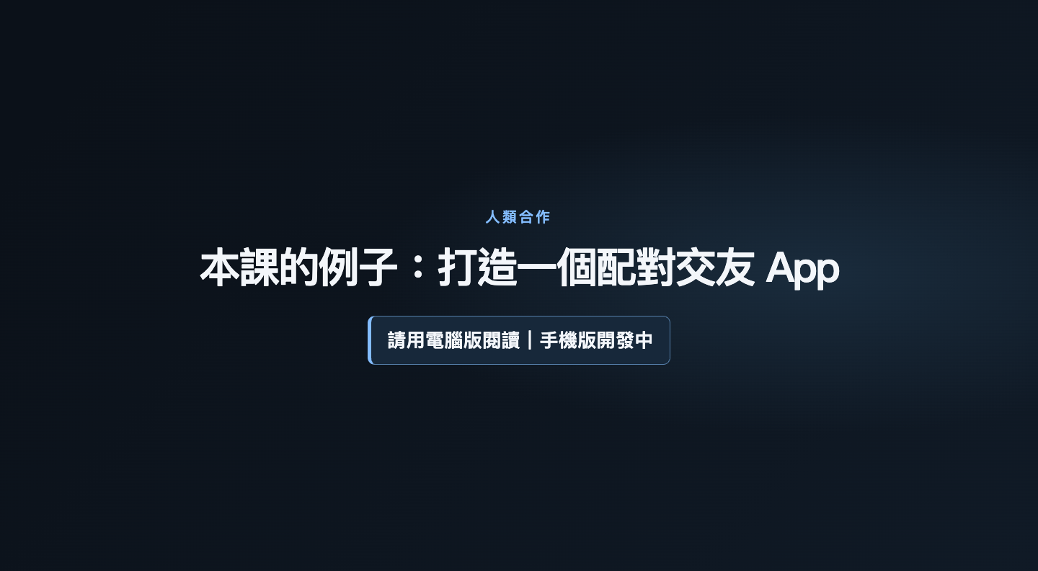
Notes:
Agent 101｜current｜第 1 頁
此 PPTX 以圖片保留網頁投影片版面；動畫、逐步揭露與按鈕須使用網頁版本。
- **對應：**舊 rev11 頁 01；source ID：P01；章節 C0。
- **原卡內容：**
- **處理／來源：** 沿用 · P01。
- **教學作用：** 先有共同案例，後面的工具才有使用情境。
- **帶入方式：** 沿用封面，口頭預告：先看人類怎麼做，再看 Agent 接手。
- **帶走重點：** 這堂課跟著同一個產品走。
- **圖面／示範：** 封面原樣沿用
畫面主句：
- 打造配對交友 App
講者轉場：我們到底要完成哪種使用者體驗？
- **2026-10-09 合併後學員可見版本：** 此頁明示使用電腦閱讀；手機版仍在開發中。 同一配對 App 作為 running example；首頁提供可見的「請用電腦版閱讀／手機版開發中」。
- **本輪跨頁橋接：**接著看整堂課的路線：這個 App 為什麼需要人類流程與 Agent？

Slide 2
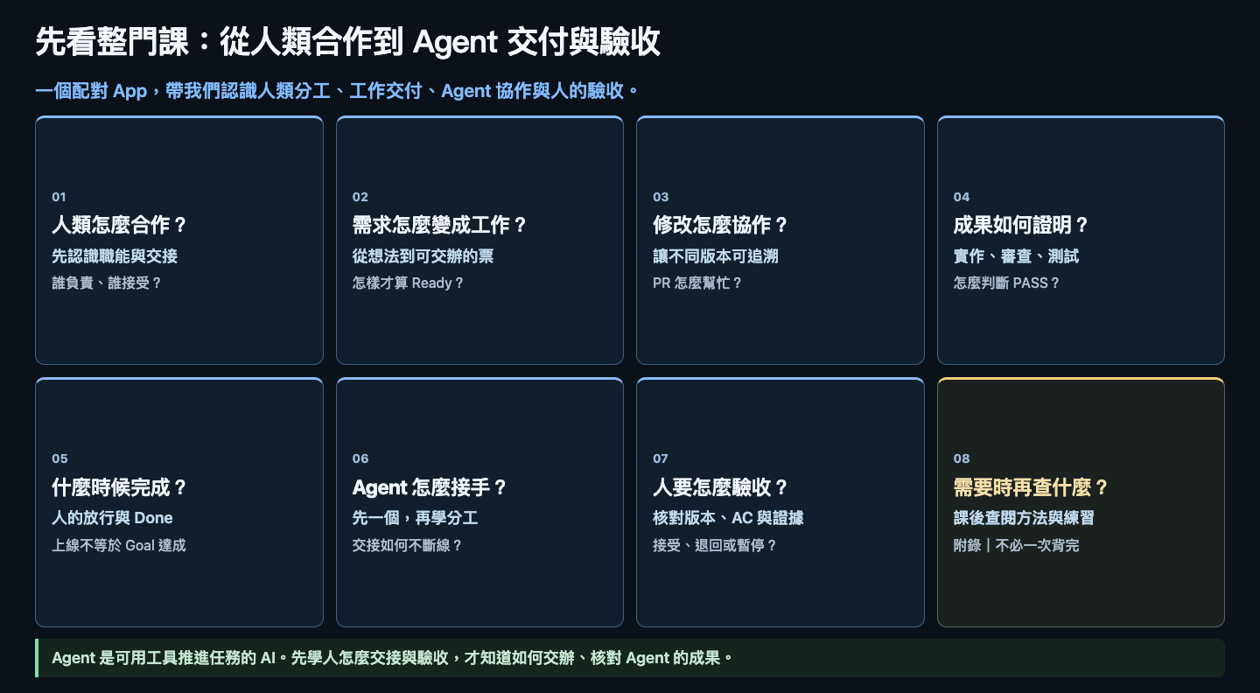
Notes:
Agent 101｜current｜第 2 頁
此 PPTX 以圖片保留網頁投影片版面；動畫、逐步揭露與按鈕須使用網頁版本。
- **對應：**新增頁 A01；舊 rev11 頁：無；章節 C0。
- **教學作用：**學員將知道軟體工程與 Agent 合作如何在同一小產品中串起來。
- **帶走重點：**小產品不是唯一成果；學會的是交付與驗收方法。
- **圖面／示範：**整門課課程地圖：人類職能、細拆流程、Agent 接手、人類驗收；同一 Matching App 走完全程。
- **主畫面訊息：**先懂人類如何合作交付，再將可交辦工作交給 Agent；人依證據決定接受或退回。
講者轉場：接著看這個案例要做出什麼使用者體驗。
- **規格來源：**Issue comment 5 §1
- **本輪整門課主軸修正：**整份教材沿人類職能與流程、細拆交付、Agent 代勞、人類驗收整門課前進。 四張輕量課程地圖卡，所有章節都對回這條主線；不先教名詞清單。
- **本次開場需求：**Advance Organizer / Whole Picture。不是替教材定死四階段；目前的八章只是一份可依教學需求調整的內容大綱。
- **重要敘事鏈：**先理解人如何解決問題與分工 → 工作票／版本／實作／驗收如何接力 → Agent 如何接手 → 人如何按證據驗收。Matching App、三張 Ticket 及 A/B 證據維持同一世界線。
- **學員帶走：**知道為什麼要學每一章、下一章承接上章什麼；此頁不先教熟練 Git/AC/QA 等細節。
- **設計驗收：**八張可辨讀的章節問句卡（第八張附錄標為參考），頁序來自章節 manifest；每張卡可跳到該章；章封面能返回 Whole Picture。

Slide 3
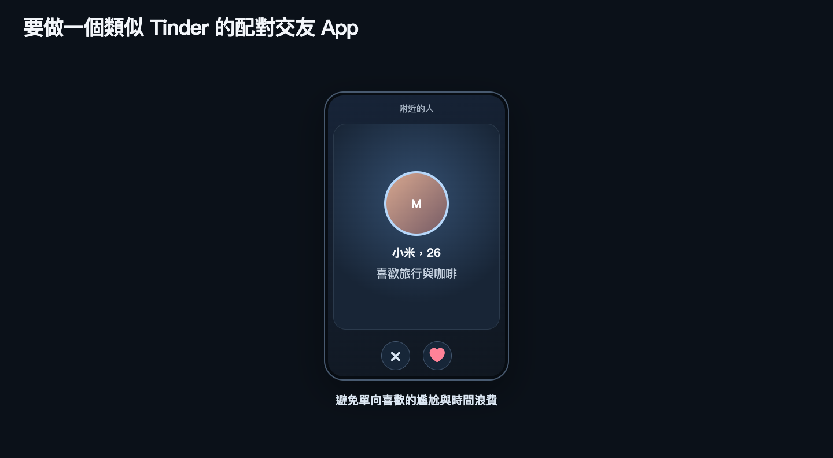
Notes:
Agent 101｜current｜第 3 頁
此 PPTX 以圖片保留網頁投影片版面；動畫、逐步揭露與按鈕須使用網頁版本。
- **對應：**舊 rev11 頁 02；source ID：P02；章節 C0。
- **原卡內容：**
- **處理／來源：** 沿用 · P02。
- **教學作用：** 先知道使用者的問題。
- **帶入方式：** 沿用卡片與 Like／Pass 示意，以單向喜歡的困境帶入。
- **帶走重點：** 使用者要確認彼此喜歡。
- **圖面／示範：** 沿用手機示意
畫面主句：
- 看見對方的卡片
- 表達 Like／Pass
- 避免單向喜歡的尷尬與時間浪費
講者轉場：這次先做哪些功能？

Slide 4
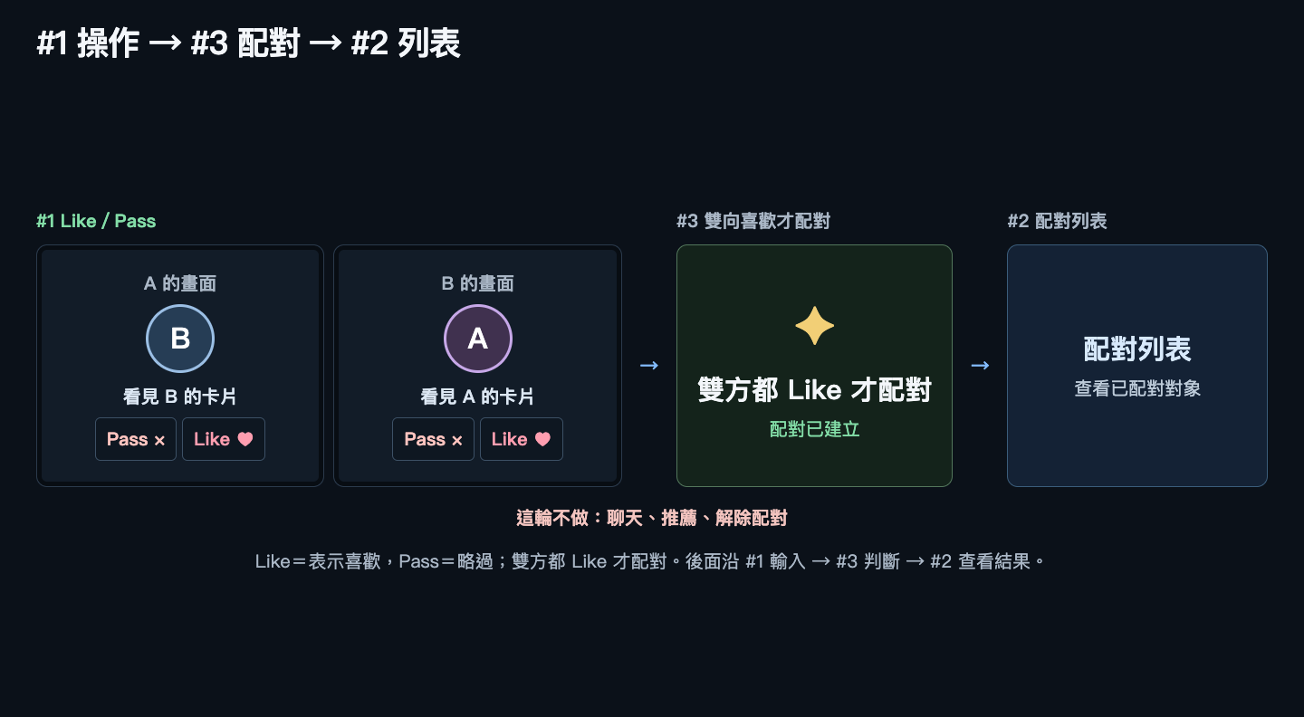
Notes:
Agent 101｜current｜第 4 頁
此 PPTX 以圖片保留網頁投影片版面；動畫、逐步揭露與按鈕須使用網頁版本。
- **對應：**舊 rev11 頁 03；source ID：P03；章節 C0。
- **原卡內容：**
- **處理／來源：** 沿用 · P03。
- **教學作用：** 固定範圍，避免案例越講越大。
- **帶入方式：** 順著 #1→#3→#2 指出輸入、判斷與呈現。
- **帶走重點：** 三張票與既定不做範圍。
- **圖面／示範：** 沿用三段產品示意，不改功能範圍
畫面主句：
- #1：表達喜好
- #3：雙向才配對
- #2：看見配對結果；聊天／推薦／解除配對不在本輪
講者轉場：如果全由人類做，要找哪些角色？

Slide 5
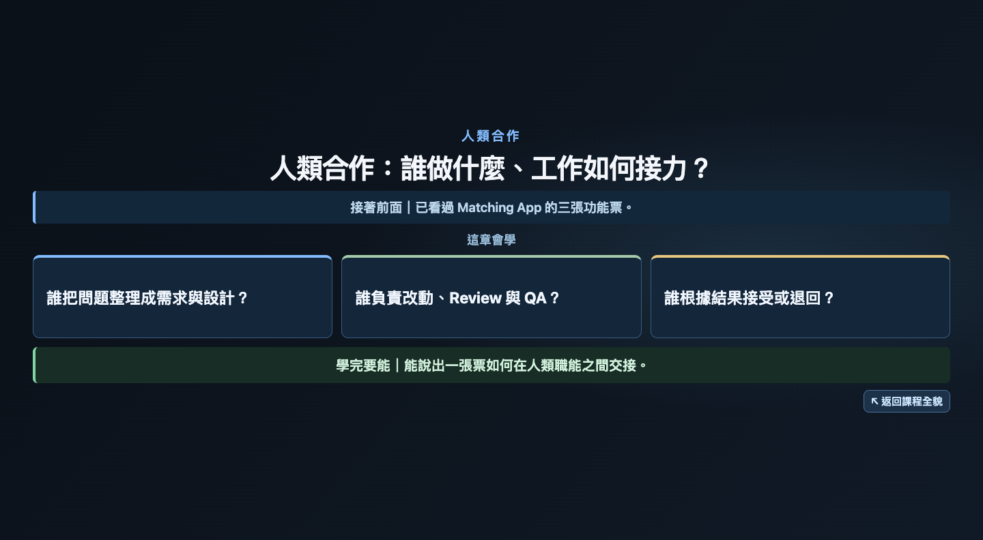
Notes:
Agent 101｜current｜第 5 頁
此 PPTX 以圖片保留網頁投影片版面；動畫、逐步揭露與按鈕須使用網頁版本。
- **對應：**舊 rev11 頁 04；source ID：P04；章節 C0。
- **原卡內容：**
- **處理／來源：** 沿用 · P04。
- **教學作用：** 先交代合作全貌，才下鑽工具與站點。
- **帶入方式：** 沿用章封面，說明接著看「誰交什麼、誰收什麼」。
- **帶走重點：** 人類團隊的全貌入口。
- **圖面／示範：** 沿用章封面；副標與頂端大章節導覽一致，不顯示舊版編號
畫面主句：
- 角色、流程、一張全貌圖
講者轉場：每個角色負責什麼？
- **本輪四階段主軸修正：**先理解職能為什麼存在：同一工作從問題開始，沿責任與交付物走到接受。 章封面上顯示第一階段，緊接第 6 頁四卡全貌與第 7 頁交付檢核。
- **2026-10-10 初學者教學修正：**人類怎麼接手一張票，哪些工作要交、誰接受？

Slide 6
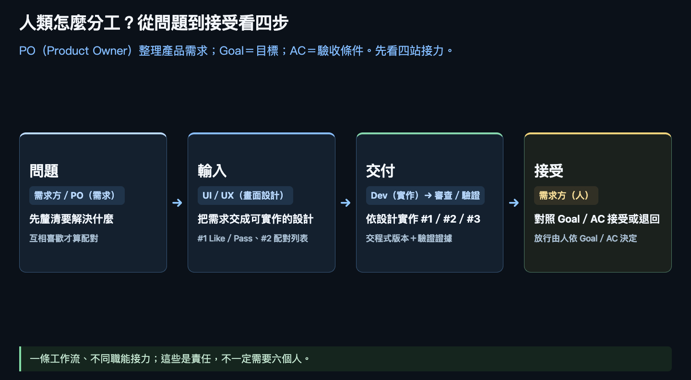
Notes:
Agent 101｜current｜第 6 頁
此 PPTX 以圖片保留網頁投影片版面；動畫、逐步揭露與按鈕須使用網頁版本。
- **對應：**舊 rev11 頁 05；source ID：P05；章節 C0。
- **原卡內容：**
- **處理／來源：** 沿用 · P05。
- **教學作用：** 先看到需求→設計交給 Dev→三張票的實作與核對→需求方接受的全貌，才有職能學習的理由。
- **帶入方式：** 以 #1／#2／#3 的共同案例，讓學生看見 UI／UX 的設計是 Dev 的輸入，而不等於 #1／#2 已經實作完成。
- **帶走重點：** 每站只保留一個工作問題、一份交接物，並用箭頭連到下一站；詳細輸入／交付範例在後續流程及講者筆記。
- **圖面／示範：** 四個輕量區塊：問題／輸入（給 Dev 的設計）／交付（Dev 實作 #1–#3 並交核對證據）／接受；Reviewer、QA 下頁細拆。
畫面主句：
- 問題：需求方／PO 形成目標與 AC
- 輸入：UI／UX 設計 #1／#2 並交給 Dev
- 交付：Dev 實作 #1／#2／#3，經審查、驗證後留證據
- 接受：需求方依目標與證據接受或退回
講者轉場：工作如何出去、帶著證據回來？
- **本輪四階段主軸修正：**工作沿問題、輸入、交付、接受四站前進；PO、UI／UX、Dev、Reviewer、QA、需求方都有對應位置。 四張小卡連成一條人類流程，職能名稱、核心行動、Matching 實例各一行；不再用三張密集職能表。

Slide 7
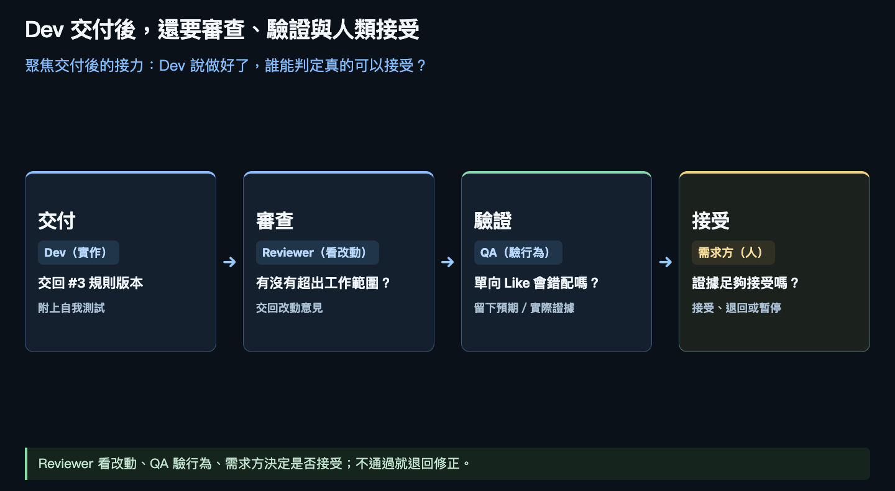
Notes:
Agent 101｜current｜第 7 頁
此 PPTX 以圖片保留網頁投影片版面；動畫、逐步揭露與按鈕須使用網頁版本。
- **對應：**新增頁 A02；舊 rev11 頁：無；章節 C0。
- **教學作用：**職能代表責任，不代表人數、Agent 數或看板欄位。
- **帶走重點：**角色是責任；同一個人可以承擔多種責任。
- **圖面／示範：**四張簡短接力卡：Dev 交版本 → Reviewer 查改動 → QA 驗行為與原始證據 → 需求方接受／退回。
- **主畫面訊息：**Reviewer 看差異，QA 驗行為，需求方根據證據接受、退回或暫停。
講者轉場：請先完成本章 Exit Check；之後再進入下一章。原轉場：知道團隊需要哪些責任後，先從使用者問題形成目標。
- **規格來源：**Issue comments 1–2, 5 §3
- **本輪四階段主軸修正：**Dev 交版本，Reviewer 看改動，QA 驗行為，需求方核對證據後接受或退回。 四張短卡串接同一張 #3：交付 → 審查 → 驗證 → 接受，與第 6 頁保持同一模型。

Slide 8
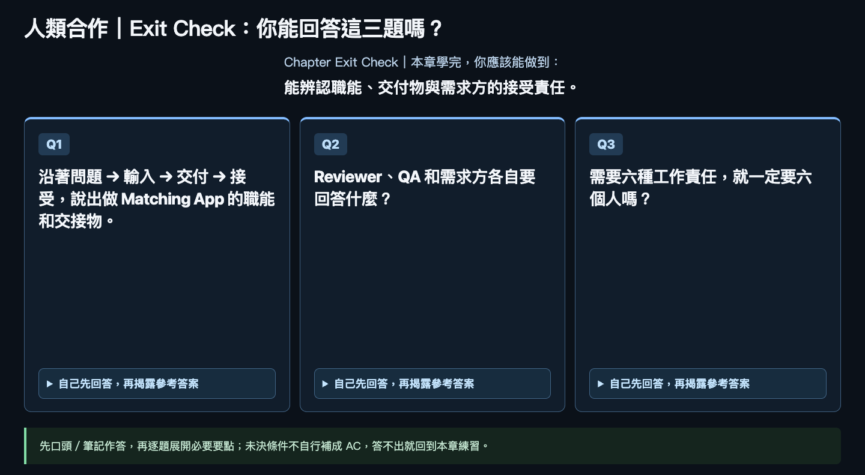
Notes:
Agent 101｜current｜第 8 頁
此 PPTX 以圖片保留網頁投影片版面；動畫、逐步揭露與按鈕須使用網頁版本。
- **對應：**新增 A18；章節 C0；原有內容全部保留。
- **教學作用：**章節自我檢核，不是講義答案表；要求學員先回答，再按各題「揭露參考答案」。
- **帶走重點：**能辨認職能、交付物與需求方的接受責任。
- **畫面／示範：**三張可互動 Q&A 卡片；預設答案隱藏，使用 HTML details/summary 原生控制，逐題展開，不修改 QA 所引述的 Matching 事實。
- **Q1：**沿著問題 → 輸入 → 交付 → 接受，說出做 Matching App 的職能和交接物。
- **參考答案：**PO 交 Goal／AC → UI／UX 交設計 → Dev 交三張票的版本 → Reviewer 交意見、QA 交證據 → 需求方接受／退回。
- **Q2：**Reviewer、QA 和需求方各自要回答什麼？
- **參考答案：**Reviewer 看修改是否合理且未超出範圍；QA 對照 AC 與證據；需求方作接受、退回或暫停決定。
- **Q3：**需要六種工作責任，就一定要六個人嗎？
- **參考答案：**不一定。職能代表責任，不代表人數；同一個人可以承擔多項工作，仍應分清審查與接受責任。
講者轉場：請學員先獨立回答並核對自己的答案，再往下一章前進。
- **2026-10-09 Editorial Review 修正：** 能分辨工作責任、人數與接受責任，不在 Agent 正式介紹前預設知道 Agent 數。
- **本輪跨頁橋接：**剛才分清職能；下一章看 PO 如何把配對問題變成可交辦的工作票。
Exit Check 參考答案
Q1 沿著問題 → 輸入 → 交付 → 接受，說出做 Matching App 的職能和交接物。
自己先回答，再揭露參考答案PO 交 Goal／AC → UI／UX 交設計 → Dev 交三張票的版本 → Reviewer 交意見、QA 交證據 → 需求方接受／退回。
Q2 Reviewer、QA 和需求方各自要回答什麼？
自己先回答，再揭露參考答案Reviewer 看修改是否合理且未超出範圍；QA 對照 AC 與證據；需求方作接受、退回或暫停決定。
Q3 需要六種工作責任，就一定要六個人嗎？
自己先回答，再揭露參考答案不一定。職能代表責任，不代表人數；同一個人可以承擔多項工作，仍應分清審查與接受責任。

Slide 9
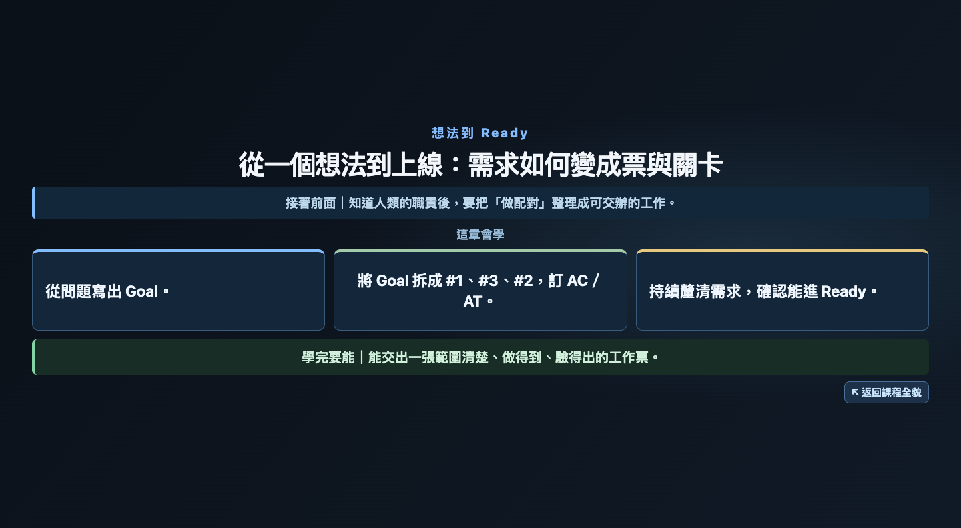
Notes:
Agent 101｜current｜第 9 頁
此 PPTX 以圖片保留網頁投影片版面；動畫、逐步揭露與按鈕須使用網頁版本。
- **對應：**舊 rev11 頁 16；source ID：P14；章節 C2。
- **原卡內容：**
- **處理／來源：** 沿用 · P14。
- **教學作用：** 工具不會替團隊決定需求。
- **帶入方式：** 沿用章封面，預告跟著 #3 走三小節。
- **帶走重點：** 從釐清、驗證到放行的完整旅程。
- **圖面／示範：** 沿用章封面，三小節作講者引導，不硬加三張封面
畫面主句：
- 釐清到 Ready
- 實作到驗證
- 放行到整體結果
講者轉場：先從使用者問題形成 Goal。
- **2026-10-10 初學者教學修正：**從人類職責接到 Idea→Goal→Ticket→AC／AT→Ready，學員能寫出可交辦、可驗的 #3 票。

Slide 10
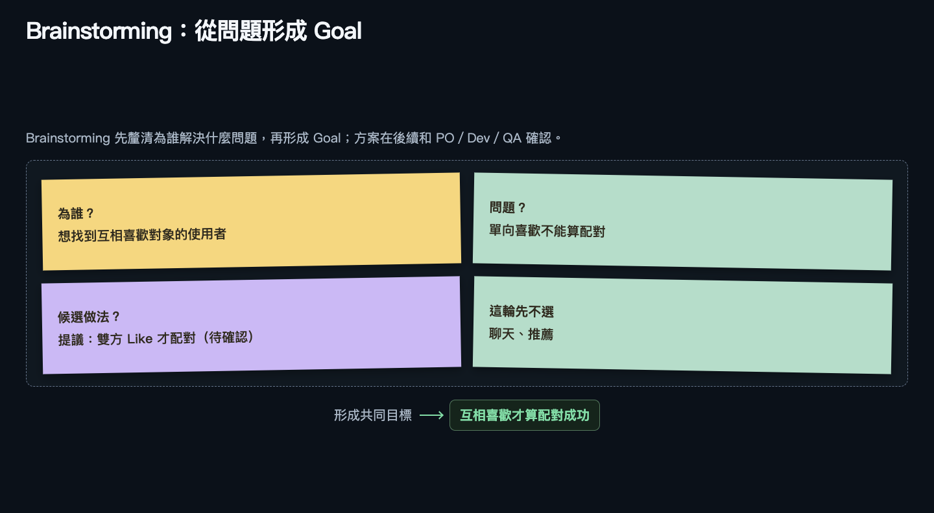
Notes:
Agent 101｜current｜第 10 頁
此 PPTX 以圖片保留網頁投影片版面；動畫、逐步揭露與按鈕須使用網頁版本。
- **對應：**舊 rev11 頁 17；source ID：P15；章節 C2。
- **原卡內容：**
- **處理／來源：** 沿用 · P15。
- **教學作用：** 先問問題，不從功能清單直接開工。
- **帶入方式：** 保留為誰／問題／方案與本輪不選的內容。
- **帶走重點：** 問題與使用者結果形成共同 Goal。
- **圖面／示範：** 沿用問題到 Goal 圖
畫面主句：
- 為誰？
- 單向喜歡不能算配對
- 先用雙向 Like 解決，這輪不做聊天與推薦
講者轉場：怎樣的 Goal 才能判斷有沒有進展？
- **2026-10-09 Editorial Review 修正：** 從使用者問題形成 outcome Goal；雙向 Like 只作候選做法，不先當成已確認方案。

Slide 11
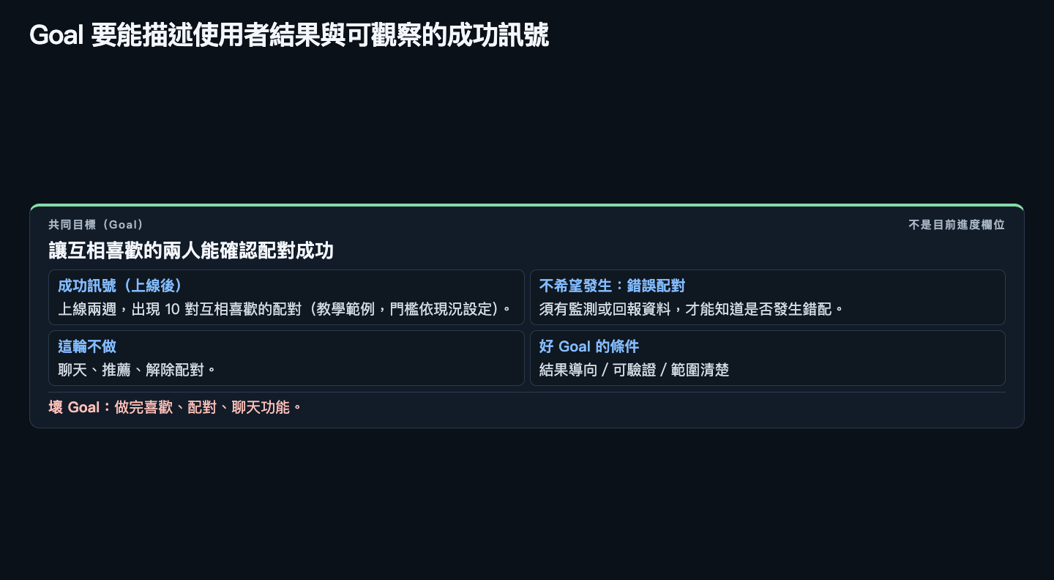
Notes:
Agent 101｜current｜第 11 頁
此 PPTX 以圖片保留網頁投影片版面；動畫、逐步揭露與按鈕須使用網頁版本。
- **對應：**舊 rev11 頁 18；source ID：P16；章節 C2。
- **原卡內容：**
- **處理／來源：** 沿用 · P16。
- **教學作用：** 功能做完不等於產品結果達成。
- **帶入方式：** 沿用好／壞 Goal、兩週 10 對與錯配率示例，強調這是上線後訊號。
- **帶走重點：** 結果、護欄、範圍與觀察時機。
- **圖面／示範：** 沿用 Goal 票面；既定教學數字不擅自改動
畫面主句：
- Goal 是使用者結果
- 成功訊號在上線後觀察
- 本輪不做範圍要明確
講者轉場：這個 Goal 如何拆成能交付的票？
- **2026-10-09 Editorial Review 修正：** 以教學用 Goal 與可觀察訊號討論成效，監測錯配需有實際資料來源。
- **2026-10-10 初學者教學修正：**以教學用上線成功訊號示範 Goal；錯配需實際監測或回報資料才可判斷，不能先說觀測為零。

Slide 12
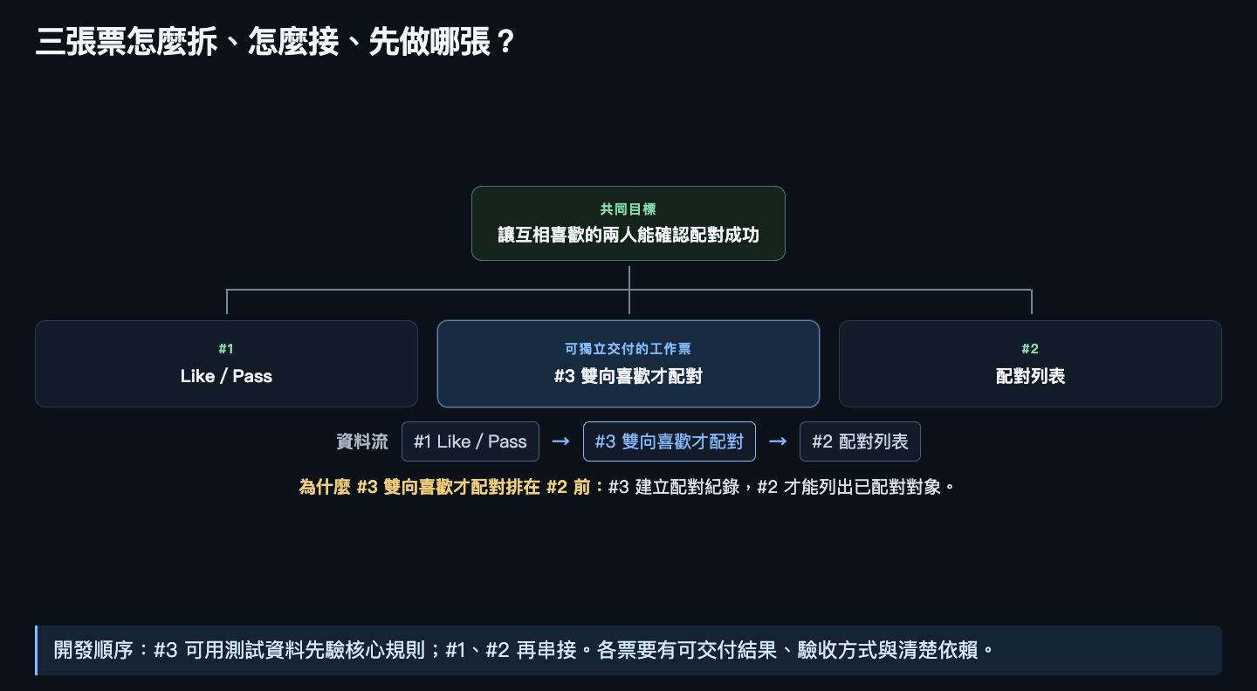
Notes:
Agent 101｜current｜第 12 頁
此 PPTX 以圖片保留網頁投影片版面；動畫、逐步揭露與按鈕須使用網頁版本。
- **對應：**舊 rev11 頁 19；source ID：P17, N08；章節 C2。
- **原卡內容：**
- **處理／來源：** 調整 · P17；承接 N08。
- **原標題：** Goal 拆成三張實作子票：#3 雙向喜歡才配對先於 #2。本草稿採用此標題。
- **教學作用：** 只展示拆完結果，聽眾學不到拆法。
- **帶入方式：** 保留三張票與資料流；各票標出責任與產物，另指 #3 可用測試資料先驗。
- **帶走重點：** 可交付、可驗收、依賴清楚；MECE 作遺漏重疊檢查。
- **圖面／示範：** 沿用三票圖，資料流與開發順序分列；MECE 完整提醒放講者筆記
畫面主句：
- #1 輸入喜好／#3 判斷配對／#2 呈現結果
- 資料流 #1→#3→#2
- 開發順序可先 #3，用測試資料驗核心規則
講者轉場：配對規則能用假資料先驗；接下來看 #3 的父子票與共同 Goal 怎麼記錄。
- **本輪跨頁橋接：**三張票的依賴已經畫出；#3 可以先用假資料測規則，怎麼做？

Slide 13
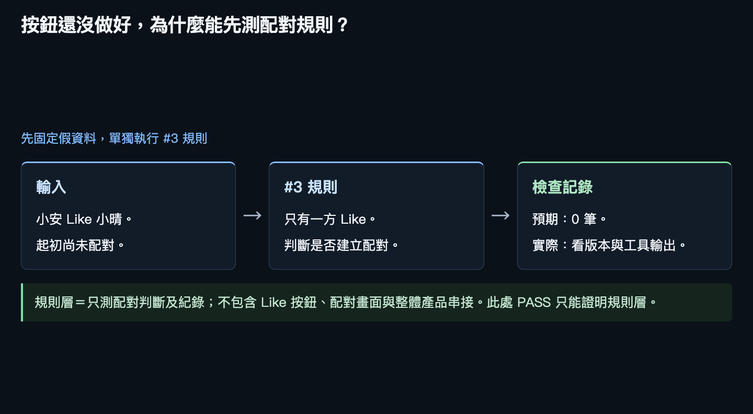
Notes:
Agent 101｜current｜第 13 頁
此 PPTX 以圖片保留網頁投影片版面；動畫、逐步揭露與按鈕須使用網頁版本。
- **對應：**新增頁 A04；舊 rev11 頁：無；章節 C2。
- **教學作用：**規則層可先驗；通過不代表 UI 或產品串接已通過。
- **帶走重點：**實際 UI 尚未完成時，規則仍可用隔離測試資料驗證。
- **圖面／示範：**顯示輸入資料 → 配對判斷 → 記錄結果，對回 #1 輸入、#3 規則、#2 呈現。
- **主畫面訊息：**固定假帳號與狀態，直接執行 #3 規則並核對配對紀錄。
講者轉場：看過規則輸入與資料流後，接著整理三張票和先後依賴。
- **規格來源：**Issue comments 4 §4.2, 5 A04
- **本輪跨頁橋接：**已示範規則可以先測；接著把同一 #3 與 #1／#2 放回共同 Goal 的工作票。

Slide 14
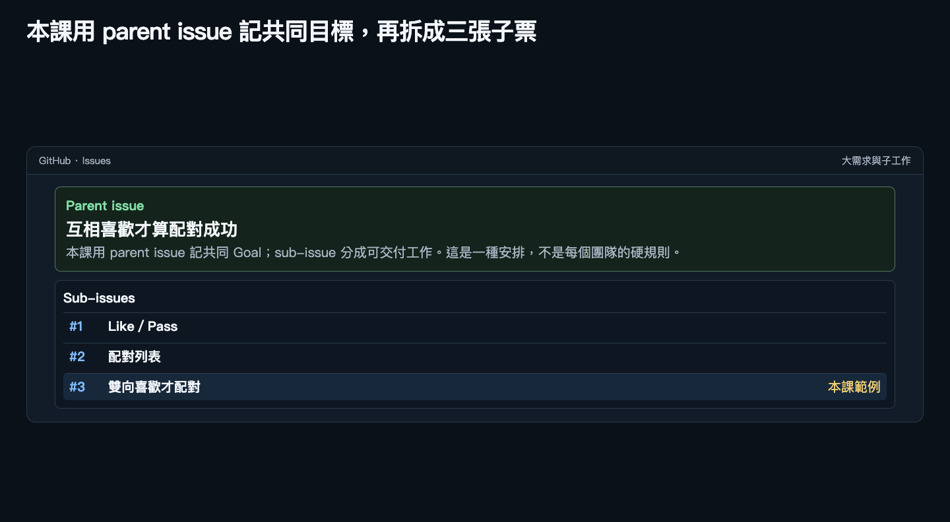
Notes:
Agent 101｜current｜第 14 頁
此 PPTX 以圖片保留網頁投影片版面；動畫、逐步揭露與按鈕須使用網頁版本。
- **對應：**舊 rev11 頁 13；source ID：P09。 章節 C2。
- **教學作用：**回到整理好的工作：parent 與子票如何記錄不同層級。
- **帶入方式：**用 parent→子票階層圖說共同 Goal 與各自可交付的票，避免把 issue 與 PR 混在一起。
- **帶走重點：**工作票尚未開始；現在在 Backlog 選擇下一張。
- **圖面／示範：**原 issue 階層圖。
畫面主句：
- Parent 記 Goal，子票描述可交付工作。
講者轉場：這些工作票尚未開始；看板如何標記待辦並選出下一張？
- **2026-10-09 Editorial Review 修正：** 本課選用 GitHub parent/sub-issue 來整理需求，並非所有 issue 一定是此層級。

Slide 15
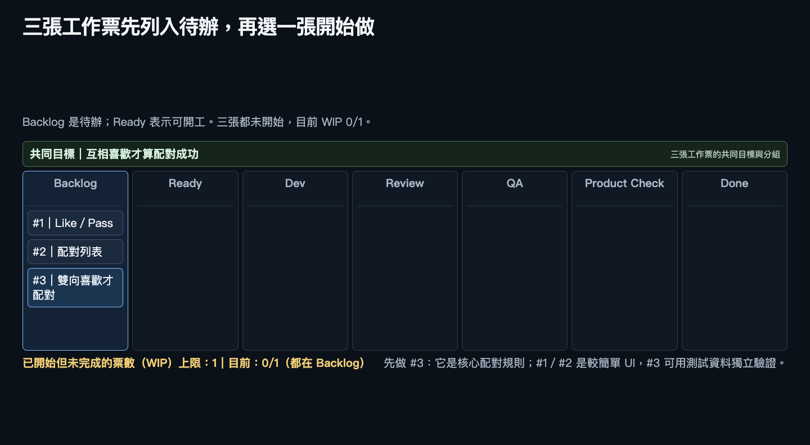
Notes:
Agent 101｜current｜第 15 頁
此 PPTX 以圖片保留網頁投影片版面；動畫、逐步揭露與按鈕須使用網頁版本。
- **對應：**舊 rev11 頁 20；source ID：P19。 章節 C2。
- **教學作用：**讓學員看見三張工作票在看板上的起始狀態與本課選票。
- **帶入方式：**保留原看板，顯示三票 Backlog、#3 為先選工作但尚未開工；先白話解釋 Backlog 與 Ready，再標出本課交付 WIP 上限 1、目前 0/1。
- **帶走重點：**看板記錄工作位置；#3 接下來仍需澄清規則，尚未計入 WIP。
- **圖面／示範：**原看板圖，強調 Backlog→拉票。
畫面主句：
- 三張票先列入待辦；本課先選 #3。
講者轉場：票選出來後，大家對「支援配對」是否仍有不同理解？
- **2026-10-09 合併後學員可見版本：** 本課 WIP 政策以 Dev～Product Check 為已開始的計數區間，Ready 不計。 用本課 WIP 政策和 0/1 說明，並非所有團隊唯一算法。
- **2026-10-09 Editorial Review 修正：** 本課 WIP 從 Dev～Product Check 計入，Ready 不計，屬教學政策。
- **2026-10-09 Evidence Review 精確界線：**Backlog 可含退回待釐清票；已開工退回仍計 WIP。 本課 Backlog 是未釐清或退回待辦；未開工不計，已開工的票即使退回也計 WIP。
- **2026-10-09 Editorial 收斂：** 三張票目前都未開始；看板顯示 Backlog，WIP 0/1。退回與 Blocked 等情況到 WIP 專頁再講。 七欄看板保留三張待辦與 WIP 0/1；主畫面只解釋 Backlog／Ready，例外情況留 Notes。

Slide 16
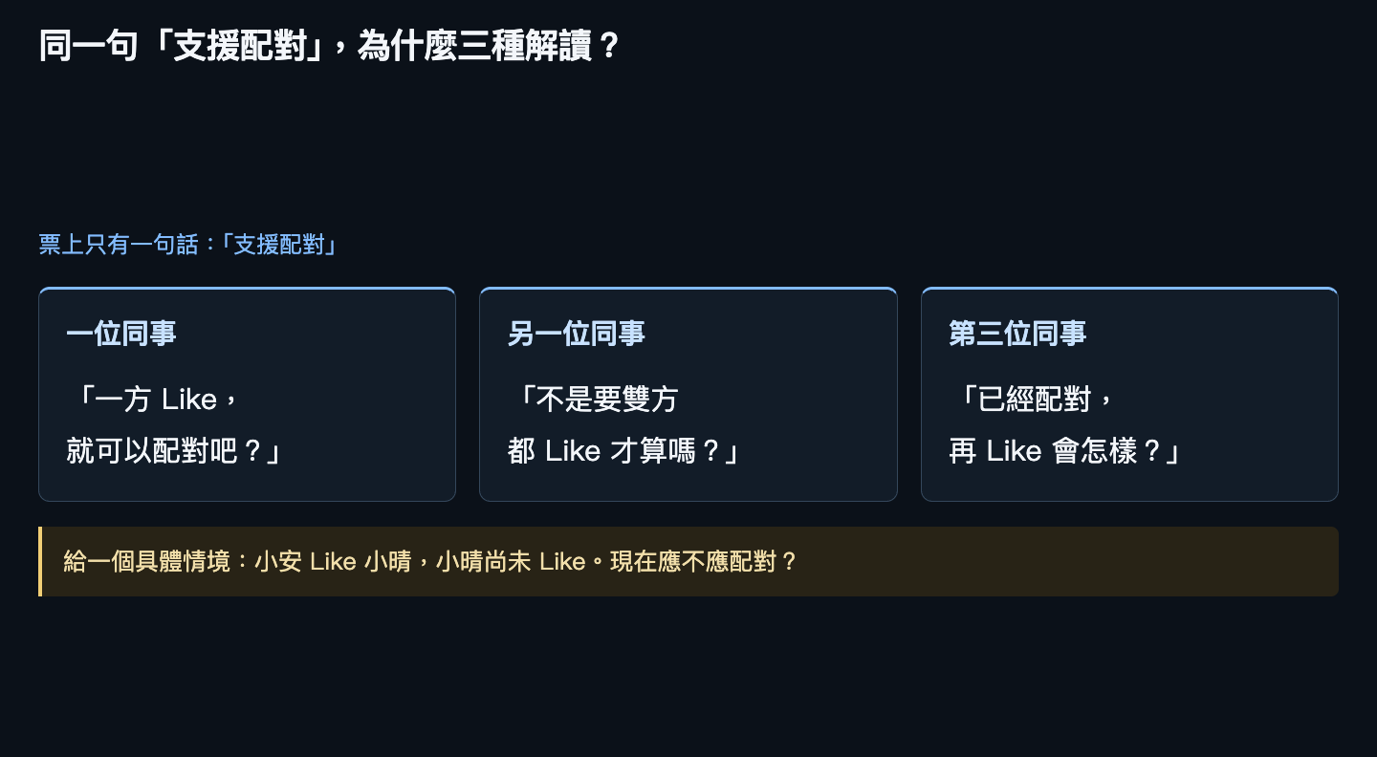
Notes:
Agent 101｜current｜第 16 頁
此 PPTX 以圖片保留網頁投影片版面；動畫、逐步揭露與按鈕須使用網頁版本。
- **對應：**舊 rev11 頁 23；source ID：N09；章節 C2。
- **原卡內容：**
- **處理／來源：** 新增 · N09。
- **教學作用：** 需求文件寫了，不等於大家理解相同；模糊詞藏著未確認的假設。
- **帶入方式：** 有人以為一方 Like 就配對，有人認為要雙向，有人沒想到重複 Like。
- **帶走重點：** 先展示歧義，再用「小安 Like 小晴，小晴尚未 Like，現在應不應配對？」逼出明確答案。
- **圖面／示範：** 三位真人各說一句理解；再給具體前提「小安 Like 小晴，小晴未 Like」請判定。
畫面主句：
- 單方 Like 就算？
- 一定要雙方都 Like？
- 已配對再 Like 又怎樣？
講者轉場：要怎樣寫，才不會再各自猜正常是什麼？

Slide 17
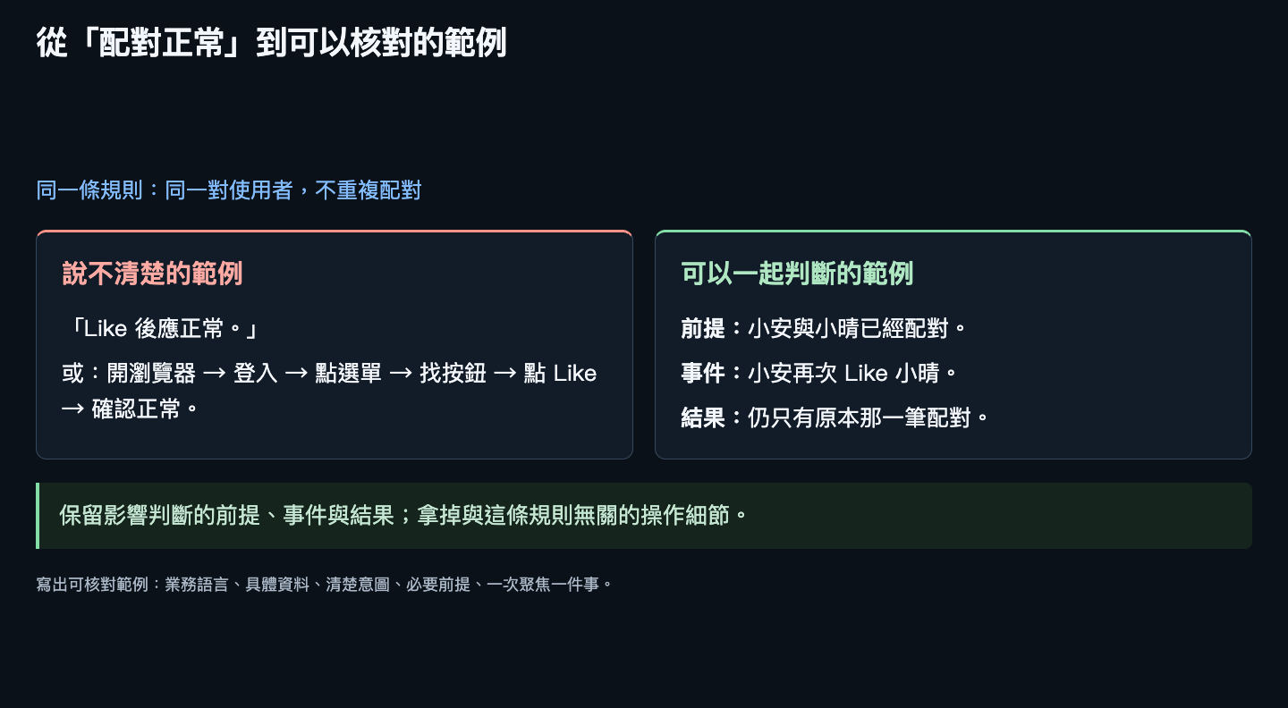
Notes:
Agent 101｜current｜第 17 頁
此 PPTX 以圖片保留網頁投影片版面；動畫、逐步揭露與按鈕須使用網頁版本。
- **對應：**舊 rev11 頁 24；source ID：E10, N10；章節 C2。
- **原卡內容：**
- **處理／來源：** 新增 · E10；承接 N10。
- **教學作用：** 「配對正常」沒有判斷依據；過長的操作劇本又會淹沒規則。
- **帶入方式：** 先比較模糊與具體範例，再示範把冗長步驟編修成保留必要前提與結果的範例。
- **帶走重點：** BRIEF：Business language、Real data、Intention revealing、Essential、Focused；具體資料不等於真實客戶資料。承接 N10 的歧義問題，本頁教編修。
- **圖面／示範：** 左邊壞例子／冗長點擊劇本，右邊同一規則的精確版本；BRIEF 名稱最後出場。
畫面主句：
- 壞例子：Like 後應正常
- 好例子：已配對，再 Like，仍只有原配對
- 只留會影響判斷的條件；用具體資料與業務語言
講者轉場：一個人寫清楚，是否就足夠？
- **2026-10-09 Editorial Review 修正：** 以業務語言、資料、前提、事件與結果表達可核對範例，不要求記未知縮寫。

Slide 18
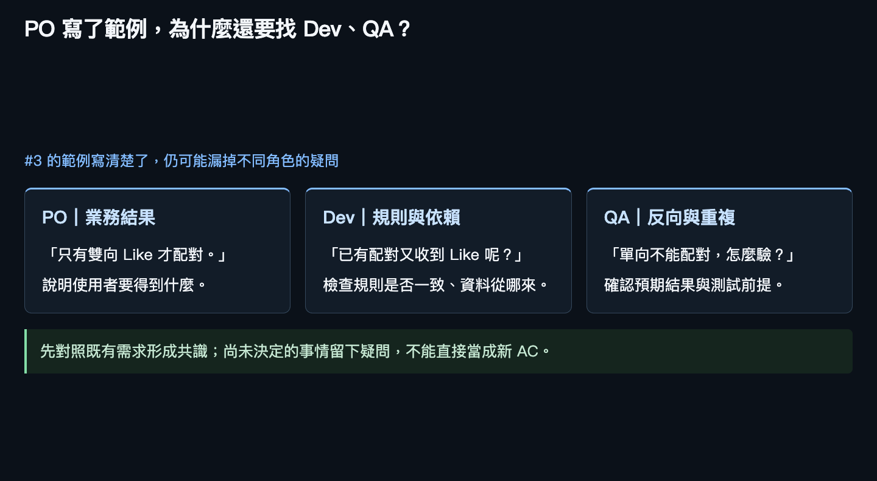
Notes:
Agent 101｜current｜第 18 頁
此 PPTX 以圖片保留網頁投影片版面；動畫、逐步揭露與按鈕須使用網頁版本。
- **對應：**舊 rev11 頁 25；source ID：N11；章節 C2。
- **原卡內容：**
- **處理／來源：** 新增 · N11。
- **教學作用：** 一個人寫出清楚範例，仍可能漏掉他沒想到的規則、例外與假設；到了 QA 才發現，常要回頭修改。
- **帶入方式：** PO 說雙向 Like；Dev 問已配對再操作怎麼處理；QA 問單向與重複情境怎麼驗。大家先對照既有需求，未定事項留下問題。
- **帶走重點：** 不同觀點補出不同問題；先達成具體共識再進 Ready。
- **圖面／示範：** 三人共同看 #3，逐一揭露不同觀點；不預設每個問題都變成新需求。
畫面主句：
- PO：業務想要什麼結果？
- Dev：規則與依賴有沒有矛盾？
- QA：反向、重複情境怎麼判定？
講者轉場：用什麼方法把討論整理起來？

Slide 19
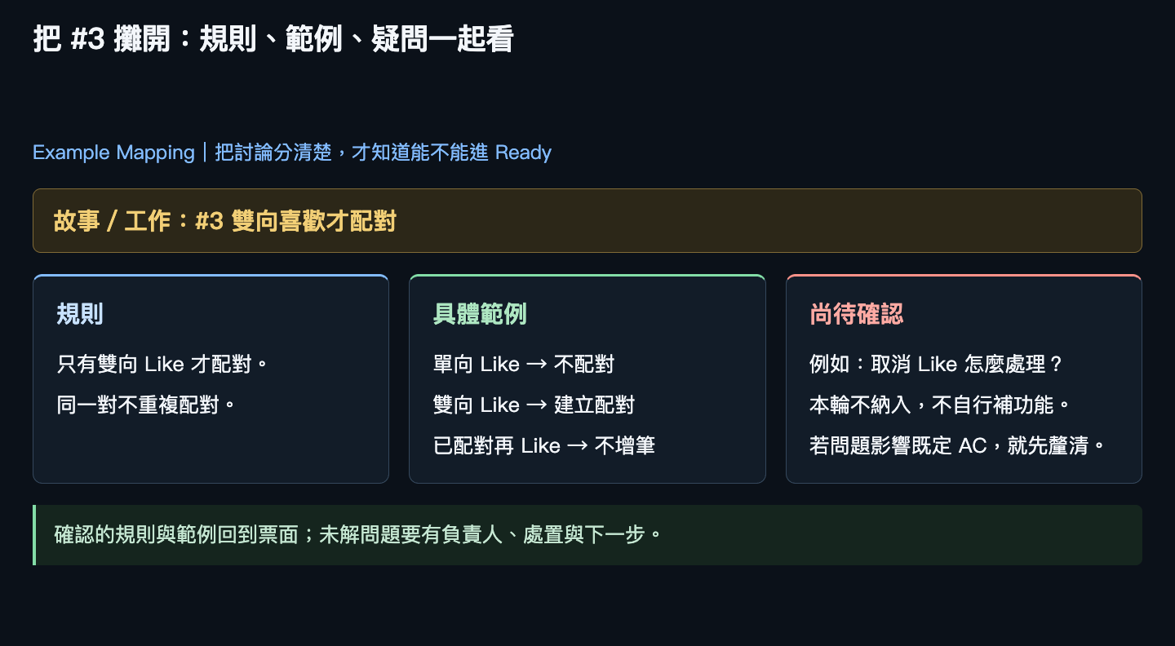
Notes:
Agent 101｜current｜第 19 頁
此 PPTX 以圖片保留網頁投影片版面；動畫、逐步揭露與按鈕須使用網頁版本。
- **對應：**舊 rev11 頁 26；source ID：N12；章節 C2。
- **原卡內容：**
- **處理／來源：** 新增 · N12。
- **教學作用：** 自由討論容易把規則、例子與未解問題混在一起，也不容易知道是否已可開工。
- **帶入方式：** 黃卡 #3；藍卡雙向才配對、不重複；綠卡單向、雙向、重複 Like；紅卡尚未確認的問題。
- **帶走重點：** 用四色 Example Mapping 演一次討論；把確認的規則與範例帶回票面。Assignee 說誰推進；若 Blocked，寫阻礙、負責人、解除條件與下一步。
- **圖面／示範：** 一張 story 下掛規則、例子，疑問另放紅卡；最後示範帶回票面，附負責人與問題處置。
畫面主句：
- 黃：本次 #3 工作
- 藍：雙向才配對；綠：單向／雙向／重複的例子
- 紅：未確認事項，決定是否阻擋 Ready
講者轉場：怎樣知道例子已經夠用？

Slide 20
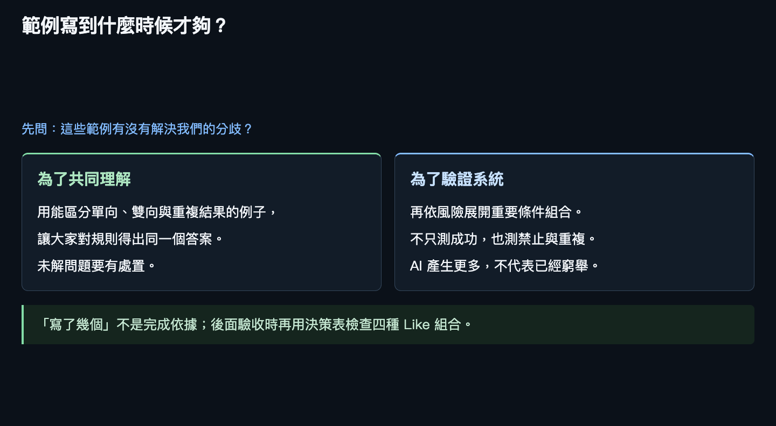
Notes:
Agent 101｜current｜第 20 頁
此 PPTX 以圖片保留網頁投影片版面；動畫、逐步揭露與按鈕須使用網頁版本。
- **對應：**舊 rev11 頁 27；source ID：E06；章節 C2。
- **原卡內容：**
- **處理／來源：** 新增 · E06。
- **教學作用：** 一直增加數量，仍可能沒解決分歧或漏掉需要檢查的風險。
- **帶入方式：** 先用單向、雙向、重複 Like 消除規則疑問，再問是否有未解紅卡、漏掉的重要條件組合與風險。
- **帶走重點：** 共同理解用的例子與驗證用測試情境之別；依風險與代表性展開。點名等價分割、邊界值、決策表、Use Case；決策表於 N15 實作，整合路徑於 N17，其他完整技法附錄補充。AI 展開更多不代表已窮舉。
- **圖面／示範：** 左側用少數能區分單向、雙向與重複結果的例子形成共識，右側依風險展開測試；給 #3 四種組合與重複狀態的預告。
畫面主句：
- 先消除理解分歧
- 再檢查重要組合、反向與重複情境
- 未解問題有處置，不用例子數量宣告完成
講者轉場：共識要怎麼轉成接受與驗證的約定？
- **2026-10-09 Editorial Review 修正：** 先共同理解，再依風險設計測試；進階術語僅留講者補充。

Slide 21
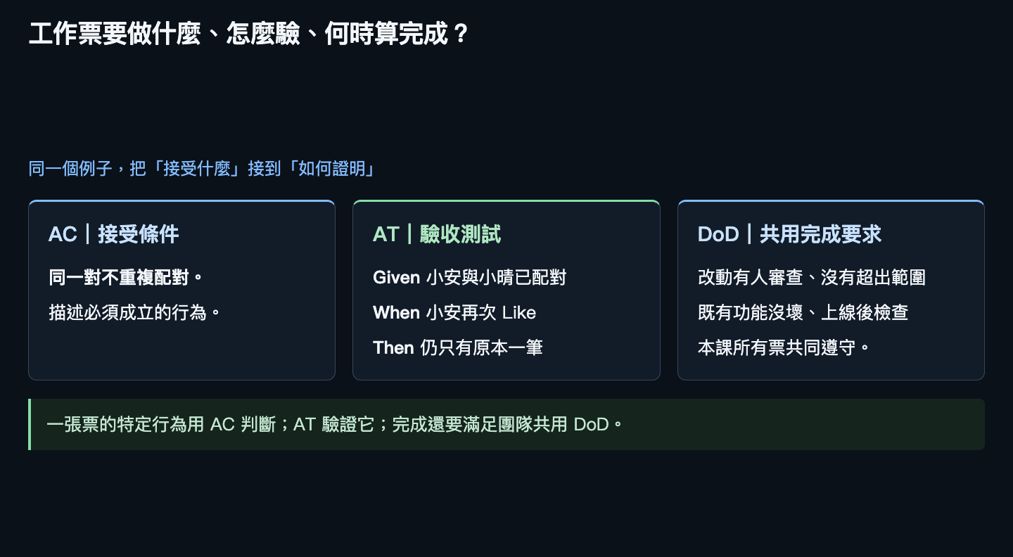
Notes:
Agent 101｜current｜第 21 頁
此 PPTX 以圖片保留網頁投影片版面；動畫、逐步揭露與按鈕須使用網頁版本。
- **對應：**舊 rev11 頁 28；source ID：N13；章節 C2。
- **原卡內容：**
- **處理／來源：** 新增 · N13。
- **教學作用：** 只有需求共識，還不足以避免 Dev 說做完、QA 或 PO 卻不接受。
- **帶入方式：** AC：同一對不重複配對；AT：已配對→再次 Like→仍為原配對；DoD：對照團隊既定的共用完成要求。
- **帶走重點：** 同一例子串 AC、AT、DoD；AT 可用 Given–When–Then，示範前提、事件與結果。
- **圖面／示範：** 同一規則向下串成一條 GWT，旁邊標出團隊共用 DoD；不是三份無關定義。
畫面主句：
- AC：同一對不重複配對
- AT：Given 已配對／When 再 Like／Then 仍是原配對
- DoD：本課共用的審查、範圍、回歸與上線檢查要求
講者轉場：把這些整理回票，就得到什麼樣的交付？
- **2026-10-09 Editorial 收斂：** 同一條規則示範 AC、AT、DoD 的差異；PR 尚未正式介紹，這裡用「修改有人審查」說明共用要求。 三欄分別回答要做到什麼、怎麼驗、交付還缺什麼，名詞的細節下放備註。

Slide 22
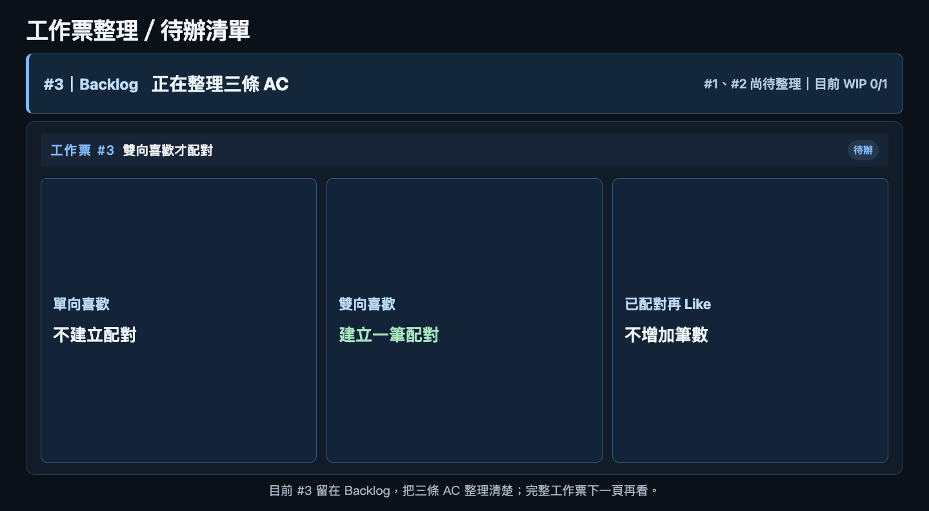
Notes:
Agent 101｜current｜第 22 頁
此 PPTX 以圖片保留網頁投影片版面；動畫、逐步揭露與按鈕須使用網頁版本。
- **對應：**舊 rev11 頁 22；source ID：P20。 章節 C2。
- **教學作用：**把已形成的共同理解落回工作票，白話說明工作票整理如何讓內容可接手。
- **帶入方式：**使用同一張 #3 票面；把規則、範例、驗收條件與待決問題映回欄位，不再重新問同一句需求是否有歧義。
- **帶走重點：**共識要能進入可接手的工作紀錄。
- **圖面／示範：**原票面與待辦狀態圖；本課交付 WIP 上限 1、目前 0/1（全未開始）。
畫面主句：
- 已釐清的規則與驗收方式要回到票面。
講者轉場：現在打開票面，檢查接手者拿到哪些可執行資訊。
- **2026-10-09 Editorial 收斂：** 工作票 #3 留在 Backlog，整理三條 AC：單向不配對、雙向建立一筆、重複不增筆。 七欄空看板改成 #3 Backlog 的簡短狀態列，三張大卡只放單向、雙向、重複三條 AC；完整票面留 P23／Notes。

Slide 23
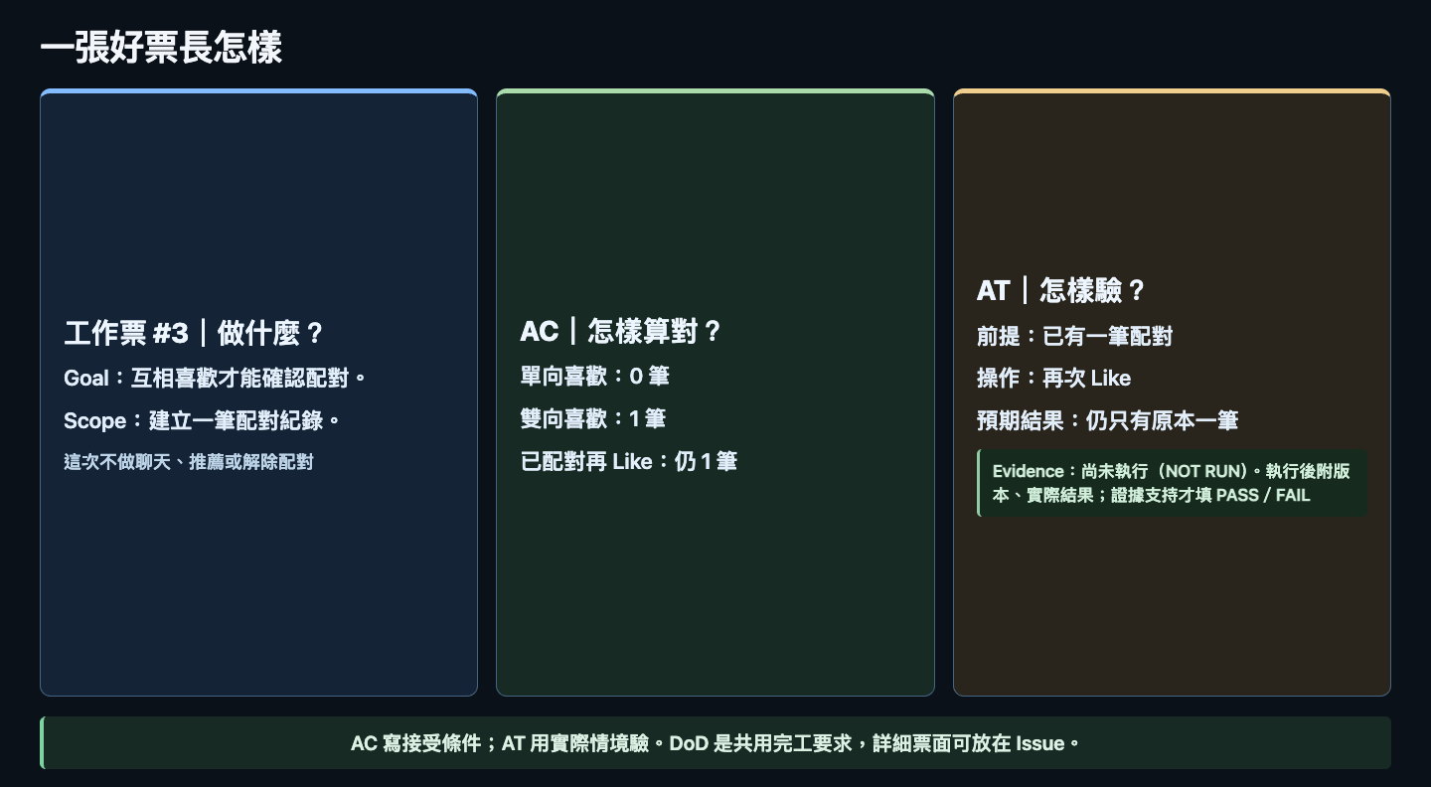
Notes:
Agent 101｜current｜第 23 頁
此 PPTX 以圖片保留網頁投影片版面；動畫、逐步揭露與按鈕須使用網頁版本。
- **對應：**舊 rev11 頁 29；source ID：P18；章節 C2。
- **原卡內容：**
- **處理／來源：** 沿用 · P18。
- **教學作用：** 把前面的討論收斂成下一站能執行的交付。
- **帶入方式：** 沿用好壞票對照，逐項指認前面產出的 Why／Scope／AC／Evidence。
- **帶走重點：** 好票是共同理解的紀錄。
- **圖面／示範：** 原票面完整沿用，移到範例與 AC／AT 後；避免重讀全部欄位
畫面主句：
- Why 與 Goal linkage
- Scope／AC／Out of Scope
- Required Evidence
講者轉場：這樣就能進 Ready 了嗎？
- **2026-10-10 初學者教學修正：**好票要讓接手者看到 Goal、Scope、AC（怎樣算對）、AT（怎樣驗）與執行後的 Evidence；DoD 是共用完工要求。
- **2026-10-10 實際畫面修正：**沿同一張 #3 票，把 Goal／Scope、三條 AC 與一項 AT 放大成三張可讀卡；Evidence 明確標 NOT RUN，執行後才填版本與結果。 三欄：做什麼／怎樣算對／怎樣驗，底下區分 AT 與共用 DoD；完整票面與欄位細節保留講者材料。

Slide 24
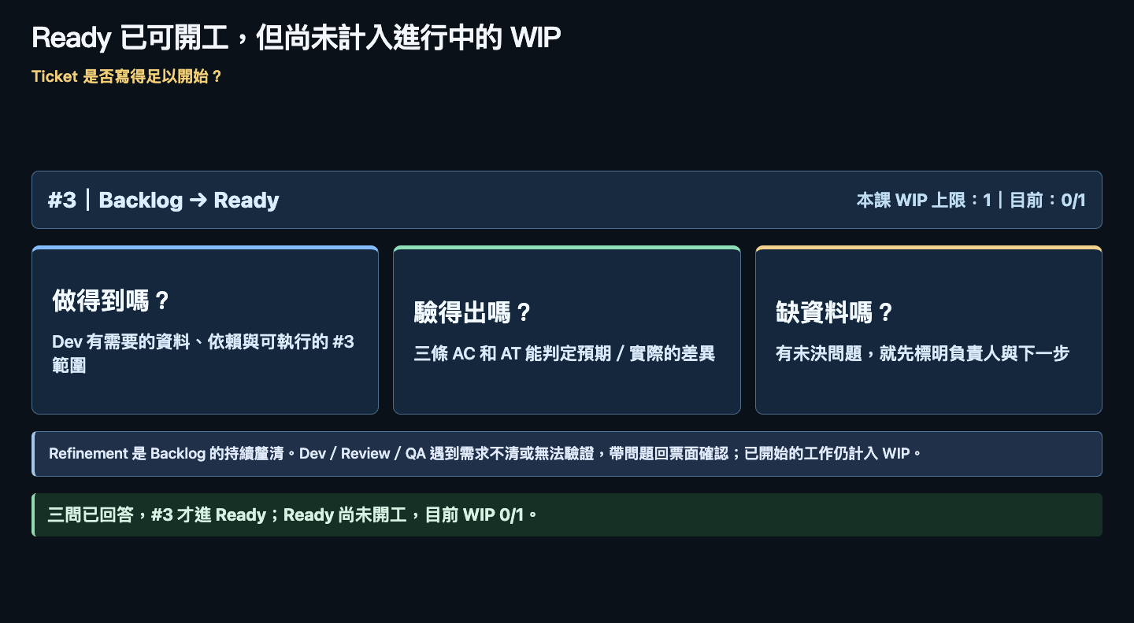
Notes:
Agent 101｜current｜第 24 頁
此 PPTX 以圖片保留網頁投影片版面；動畫、逐步揭露與按鈕須使用網頁版本。
- **對應：**舊 rev11 頁 30；source ID：P21。 章節 C2。
- **教學作用：**說明 Ready 的意義：已具備可開始工作的範圍、規則和驗收條件。
- **帶入方式：**沿用 Ready 票與看板，不暗示同一個流程適用所有團隊。
- **帶走重點：**Ready 是本票可開始的狀態，不代表已完成；下一步選擇工作節奏。
- **圖面／示範：**原 Ready 卡與看板；本課交付 WIP 上限 1、目前 0/1（Ready 尚未開工）。
畫面主句：
- Ready 表示這張票具備開始工作的條件。
講者轉場：票已整理到 Ready；先分清責任、工作票、狀態與成果，再看它們如何串成完整流程。
- **2026-10-09 Editorial Review 修正：** 保留本頁原有教學功能並修正標題、先備與證據分層。
- **本輪跨頁橋接：**票已 Ready；哪些是職能、哪些是票與看板狀態？分清再看總流程。
- **2026-10-10 初學者教學修正：**Ready 前讓 PO／Dev 等確認：做得到嗎、驗得出嗎、缺資料嗎。Backlog Refinement 持續進行；Dev／Review／QA 遇新疑問可回票面再釐清。
- **2026-10-10 實際畫面修正：**從 Backlog 到 Ready 前，PO／Dev 用做得到、驗得出、缺資料三問確認；未開始的 Ready 票 WIP 0/1。 三張 Ready 問題卡＋#3 Backlog→Ready 狀態條；Dev／Review／QA 發現需求不清，帶回工作票重新細化；P26 再看完整七欄。

Slide 25
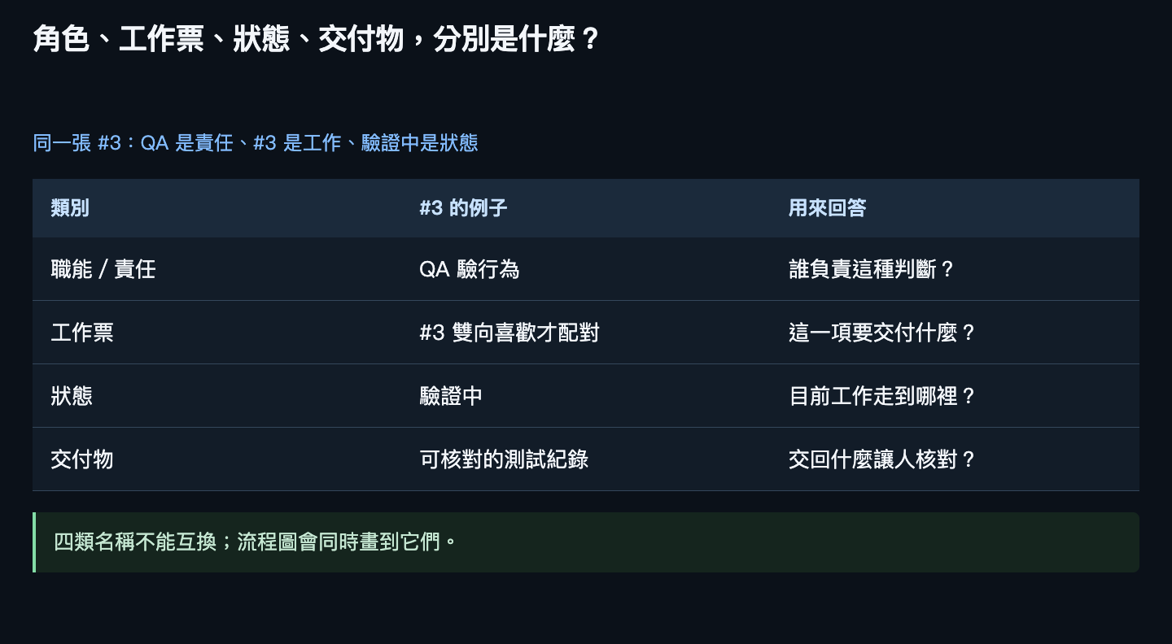
Notes:
Agent 101｜current｜第 25 頁
此 PPTX 以圖片保留網頁投影片版面；動畫、逐步揭露與按鈕須使用網頁版本。
- **對應：**新增頁 A03；舊 rev11 頁：無；章節 C0。
- **教學作用：**四種東西分清楚，才看得懂之後的流程圖。
- **帶走重點：**不能把職能名稱當工作票或看板狀態。
- **圖面／示範：**四格對照，使用同一 #3 例子。
- **主畫面訊息：**QA 是責任、#3 是工作、驗證中是狀態、測試紀錄是成果。
講者轉場：四者分清後，把人類交付的完整關卡展開。
- **規格來源：**Issue comment 5 §3

Slide 26
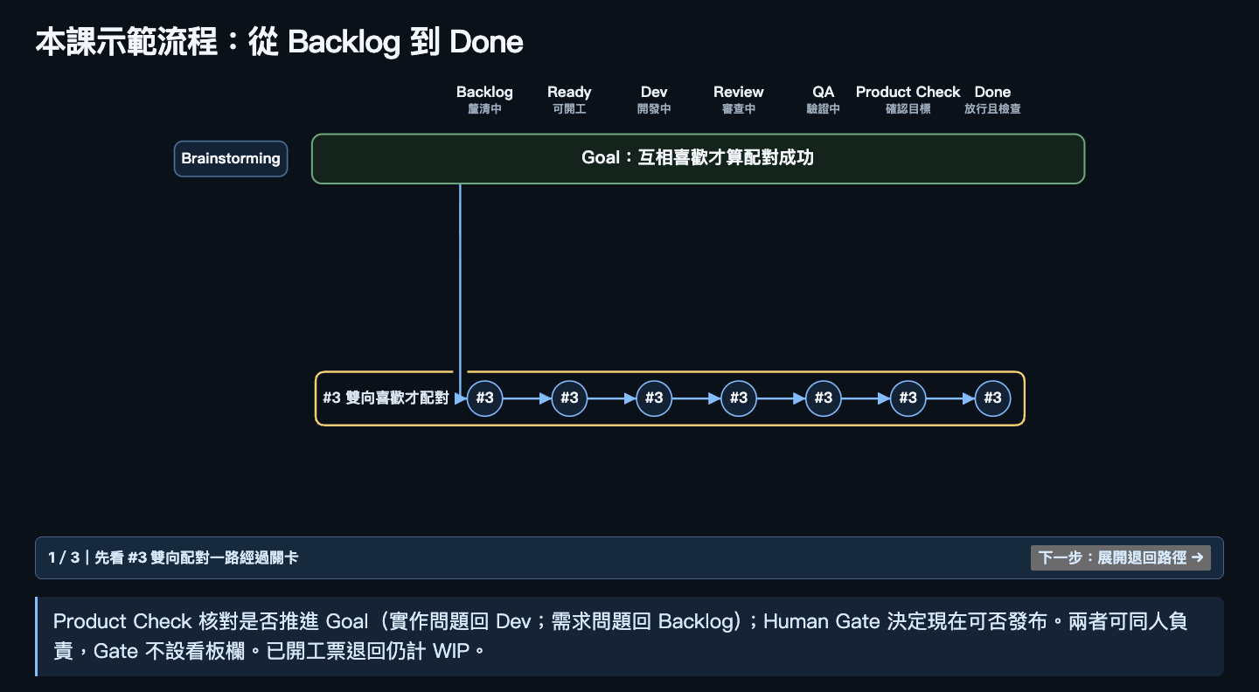
Notes:
Agent 101｜current｜第 26 頁
此 PPTX 以圖片保留網頁投影片版面；動畫、逐步揭露與按鈕須使用網頁版本。
- **對應：**舊 rev11 頁 07；source ID：P06。 章節 C0。
- **教學作用：**接起前半段的人類交付全貌，轉入需求先於版本協作的重排。
- **帶入方式：**保留完整原圖。頁內按鈕第一步只看 #3 前進；第二步顯示 #3 退回 Dev 與 Refinement；第三步展開 #1、#2 的完整三票。
- **帶走重點：**責任、票、狀態和交付物各有位置；需求整理在版本協作前。
- **圖面／示範：**使用來源 P06 三票流程圖與原退回箭頭，不以新圖取代；完成第三步與列印時保留完整圖。
畫面主句：
- 先整理需求與驗收條件，再進入版本協作。
講者轉場：需求與 Ready 條件已整理好；接著看工作如何被拉取，以及同時進行的工作怎麼算。
- **2026-10-09 合併後學員可見版本：** 本課看板七欄；Refinement 是 Backlog 期間活動，Human Gate 是欄外決策。 以七個 canonical states 呈現完整動線；Refinement 不單列狀態。
- **本輪跨頁橋接：**完整路線已經看過；現在只聚焦看板怎麼拉票、哪些工作算進 WIP。

Slide 27
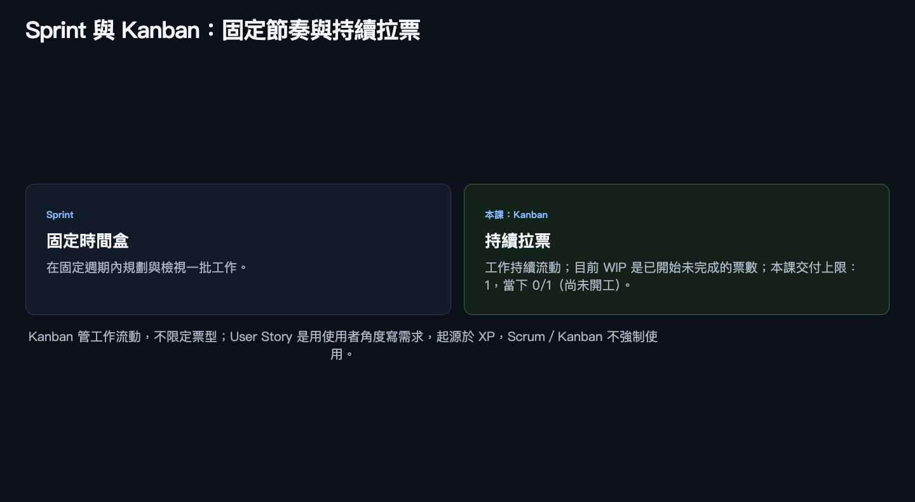
Notes:
Agent 101｜current｜第 27 頁
此 PPTX 以圖片保留網頁投影片版面；動畫、逐步揭露與按鈕須使用網頁版本。
- **對應：**舊 rev11 頁 21；source ID：P28。 章節 C2。
- **教學作用：**在進入完整 WIP 定義前，用熟悉的節奏差異引出「要數什麼」。
- **帶入方式：**沿用 Sprint/Kanban 比較圖；加一行白話：「已開始、尚未完成的票數」。若顯示固定政策，標成「本課交付 WIP 上限：1」。
- **帶走重點：**本課交付 WIP 上限 1 是教學政策；目前 WIP 另行計數，此時尚未開工為 0/1。
- **圖面／示範：**原節奏比較圖＋「目前 WIP」定義、「本課交付上限 1」及目前 0/1 三個分開標籤。
畫面主句：
- 不同拉票節奏都需要看目前開始但未完成的工作。
講者轉場：看過拉票節奏後，先定義目前 WIP 在哪一段怎麼算，再比較上限。

Slide 28
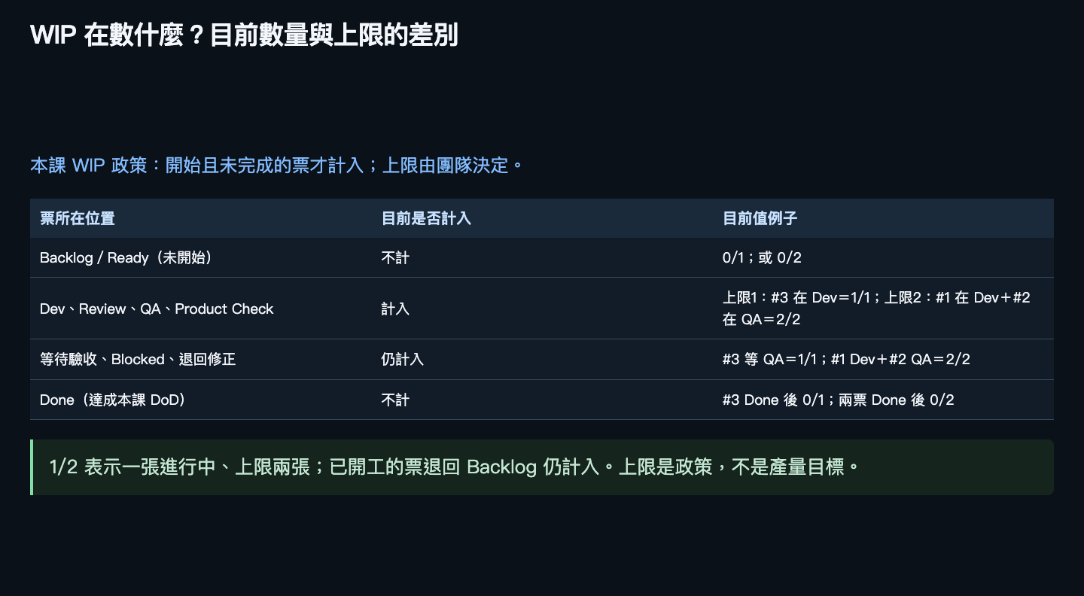
Notes:
Agent 101｜current｜第 28 頁
此 PPTX 以圖片保留網頁投影片版面；動畫、逐步揭露與按鈕須使用網頁版本。
- **對應：**新增頁 A05；舊 rev11 頁：無；章節 C2。
- **教學作用：**上限 2、目前 1 不必再開票；上限 1 目前 2 是超限；同時可見目前值 2／上限 2 的正確例子。等待驗收、Blocked 與退回修正仍算進目前數量。
- **帶走重點：**本課交付 WIP 上限 1 是教學政策，不是目前數量，也不是普遍定律。
- **圖面／示範：**以開始→Done 交付區間計 #1/#2/#3；明示 #1 在 Dev＋#2 在 QA＝目前 2／上限 2；另比上限 1 時 #3 在 Dev＝1/1。等待驗收、Blocked、退回修正仍計入。
- **主畫面訊息：**目前 WIP 是開始但尚未完成的票數；上限是允許的最大數量。
講者轉場：把數量定義清楚後，比較上限 1 與大於 1 的取捨。
- **規格來源：**Issue comment 4 §5; comment 5 A05; comment 8 §3.3
- **2026-10-09 Evidence Review 精確界線：**本課 WIP 是已開始至 Done 的未完成工作數；退回也仍計入。 強調 WIP 是生命週期計數，不由票的當前欄位單獨決定。

Slide 29
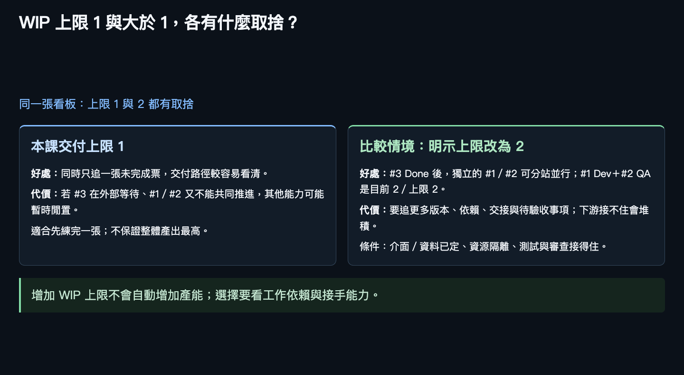
Notes:
Agent 101｜current｜第 29 頁
此 PPTX 以圖片保留網頁投影片版面；動畫、逐步揭露與按鈕須使用網頁版本。
- **對應：**新增頁 A06；舊 rev11 頁：無；章節 C2。
- **教學作用：**WIP 少不保證最佳產出；提高上限也不會自動增加產能。
- **帶走重點：**上限 1 可降低多工與追蹤負擔，但等待時其他工作可能閒置；上限 2 可並行獨立票，也增加依賴、切換與下游驗收負擔。
- **圖面／示範：**同一看板標示上限 1／2 的政策、實際好處、代價與並行前提；#1/#2 只有依賴獨立、資源隔離且測試審查接得住才並行。
- **主畫面訊息：**不要為填滿上限而開工；等待和 Blocked 票仍占 WIP。
講者轉場：請先完成本章 Exit Check；之後再進入下一章。原轉場：工作已整理成票；接下來看如何留下修改歷史、共享並送審。
- **規格來源：**Issue comment 4 §5; comment 5 A06; comment 8 §3.3

Slide 30
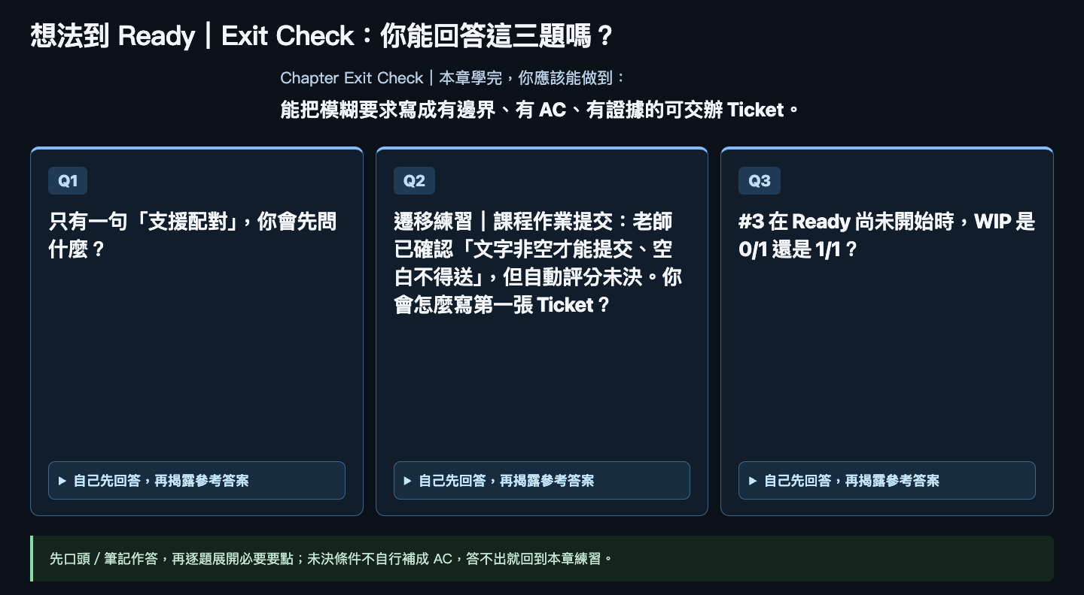
Notes:
Agent 101｜current｜第 30 頁
此 PPTX 以圖片保留網頁投影片版面；動畫、逐步揭露與按鈕須使用網頁版本。
- **對應：**新增 A19；章節 C2；原有內容全部保留。
- **教學作用：**章節自我檢核，不是講義答案表；要求學員先回答，再按各題「揭露參考答案」。
- **帶走重點：**能把模糊要求寫成有邊界、有 AC、有證據的可交辦 Ticket。
- **畫面／示範：**三張可互動 Q&A 卡片；預設答案隱藏，使用 HTML details/summary 原生控制，逐題展開，不修改 QA 所引述的 Matching 事實。
- **Q1：**只有一句「支援配對」，你會先問什麼？
- **參考答案：**先釐清誰需要、Goal 是什麼；用單向、雙向、重複 Like 的具體情境確認共同理解。
- **Q2：**遷移練習｜課程作業提交：老師已確認「文字非空才能提交、空白不得送」，但自動評分未決。你會怎麼寫第一張 Ticket？
- **參考答案：**範圍：文字提交；AC：非空新增一筆、空白不能提交；評分先列待確認，不擅自加入 AC 或宣布不做；驗證：兩種前提的預期／實際提交紀錄。
- **Q3：**#3 在 Ready 尚未開始時，WIP 是 0/1 還是 1/1？
- **參考答案：**0/1。Ready 代表可開工，尚未開始；進入 Dev 才計入進行中的 WIP。
講者轉場：請學員先獨立回答並核對自己的答案，再往下一章前進。
- **2026-10-09 Editorial Review 修正：** 保留本頁原有教學功能並修正標題、先備與證據分層。
- **本輪跨頁橋接：**已能整理工作票；多人同時改 #1／#3／#2 時，版本怎樣保持一致？
Exit Check 參考答案
Q1 只有一句「支援配對」，你會先問什麼？
自己先回答，再揭露參考答案先釐清誰需要、Goal 是什麼；用單向、雙向、重複 Like 的具體情境確認共同理解。
Q2 遷移練習｜課程作業提交：老師已確認「文字非空才能提交、空白不得送」，但自動評分未決。你會怎麼寫第一張 Ticket？
自己先回答，再揭露參考答案範圍：文字提交；AC：非空新增一筆、空白不能提交；評分先列待確認，不擅自加入 AC 或宣布不做；驗證：兩種前提的預期／實際提交紀錄。
Q3 #3 在 Ready 尚未開始時，WIP 是 0/1 還是 1/1？
自己先回答，再揭露參考答案0/1。Ready 代表可開工，尚未開始；進入 Dev 才計入進行中的 WIP。

Slide 31
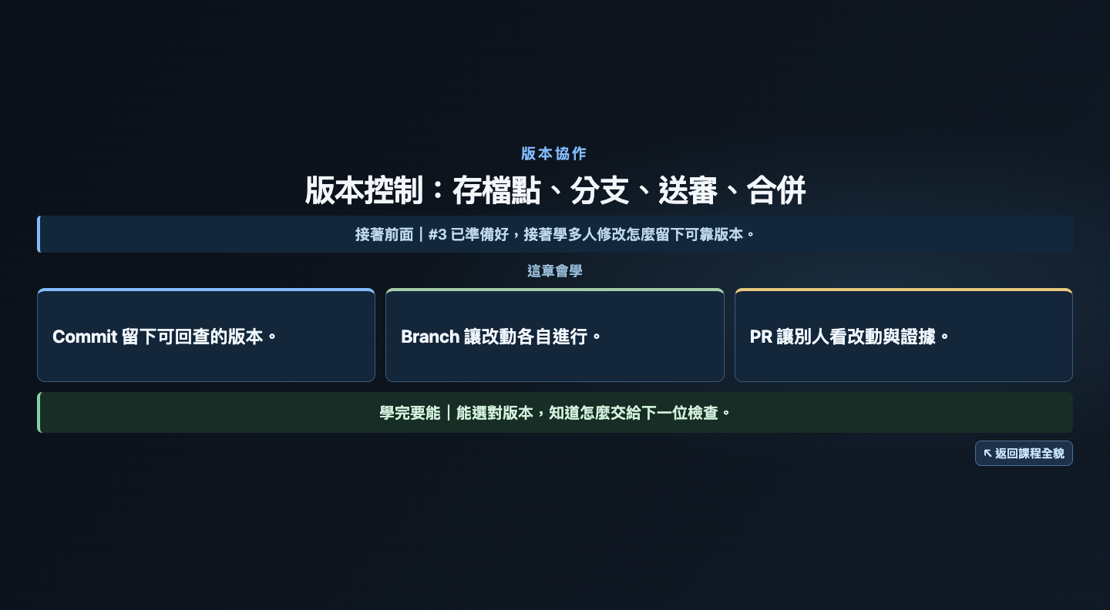
Notes:
Agent 101｜current｜第 31 頁
此 PPTX 以圖片保留網頁投影片版面；動畫、逐步揭露與按鈕須使用網頁版本。
- **對應：**舊 rev11 頁 08；source ID：P07；章節 C1。
- **原卡內容：**
- **處理／來源：** 沿用 · P07。
- **教學作用：** 要先知道工具準備回答哪些協作問題。
- **帶入方式：** 沿用章封面，下一頁立即進沒有版控的反例。
- **帶走重點：** 版本與協作章入口。
- **圖面／示範：** 沿用章封面
畫面主句：
- 存檔點、分支、送審、合併
講者轉場：如果沒有這些，三個人如何交回修改？
- **2026-10-10 初學者教學修正：**從已整理的 #3 Ticket 進入版本控制，了解 commit／branch／PR 如何協作與審查。

Slide 32
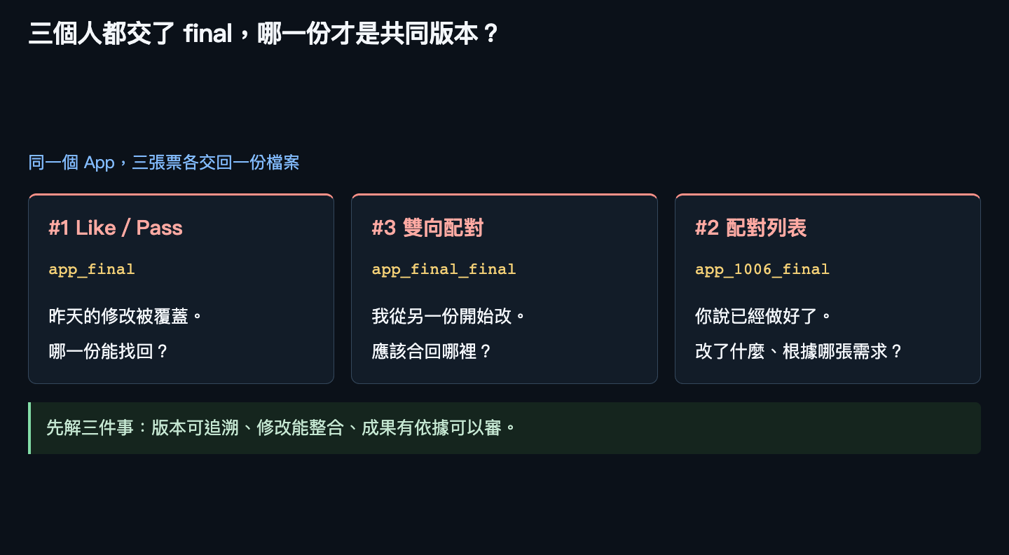
Notes:
Agent 101｜current｜第 32 頁
此 PPTX 以圖片保留網頁投影片版面；動畫、逐步揭露與按鈕須使用網頁版本。
- **對應：**舊 rev11 頁 09；source ID：N02；章節 C1。
- **原卡內容：**
- **處理／來源：** 新增 · N02。
- **教學作用：** 先讓聽眾遇見沒有版本管理的困境。
- **帶入方式：** final、final_final、日期版各有一份；覆蓋後找不回來；不知道對方從哪一版改、該整合到哪裡。
- **帶走重點：** 三個連續問題：版本怎麼找回？各自修改怎麼合？這次成果基於什麼需求、差異在哪、怎麼審？
- **圖面／示範：** 三張票旁各放 final／final_final／日期版檔案，沿覆蓋與交回順序暴露三個問題。
畫面主句：
- 找版本：哪份是最新、能否回復？
- 接修改：各自從哪版開始、會不會覆蓋？
- 審成果：原需求、差異、證據在哪？
講者轉場：Git 與協作平台各解哪一部分？

Slide 33
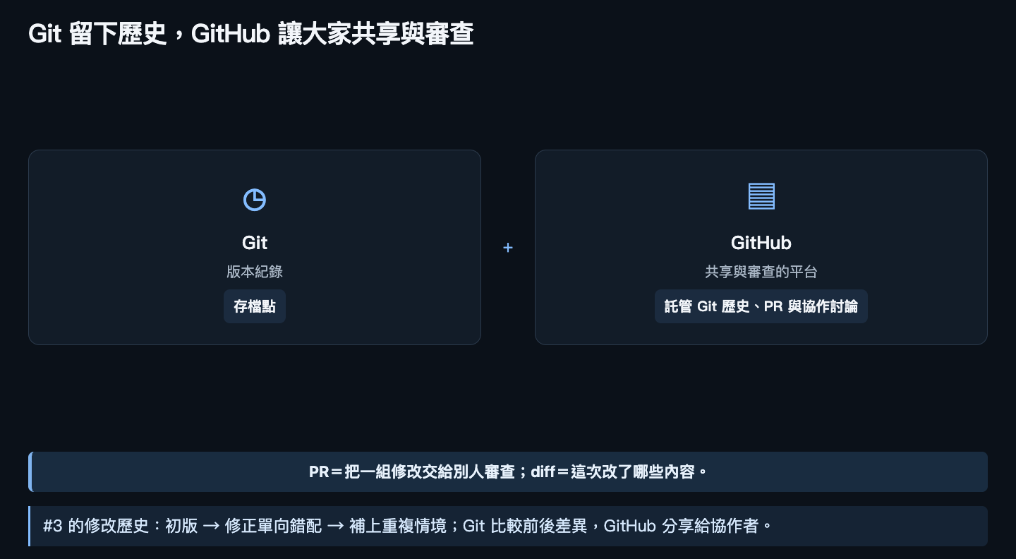
Notes:
Agent 101｜current｜第 33 頁
此 PPTX 以圖片保留網頁投影片版面；動畫、逐步揭露與按鈕須使用網頁版本。
- **對應：**舊 rev11 頁 10；source ID：P08, N03；章節 C1。
- **原卡內容：**
- **處理／來源：** 調整 · P08；承接 N03。
- **原標題：** Git 與 GitHub。本草稿採用此標題。
- **教學作用：** 檔名與日期無法清楚表達版本間關係。
- **帶入方式：** 保留 Git／GitHub 兩區；加入 #3 初版→修正版的小型歷史，指一次差異。
- **帶走重點：** Git 管版本；GitHub 提供共享與協作位置。
- **圖面／示範：** 沿用雙區圖；用三個歷史節點承接 N03，不另做重複定義頁
畫面主句：
- Git：記錄、比較、找回版本
- GitHub：分享變更與協作
- 同一份 #3 能追溯修正前後
講者轉場：要怎麼留下其中一版？
- **2026-10-09 Editorial Review 修正：** Git 保留版本歷史，GitHub 託管協作與 PR；共享資料夾只是有限度的比喻。

Slide 34
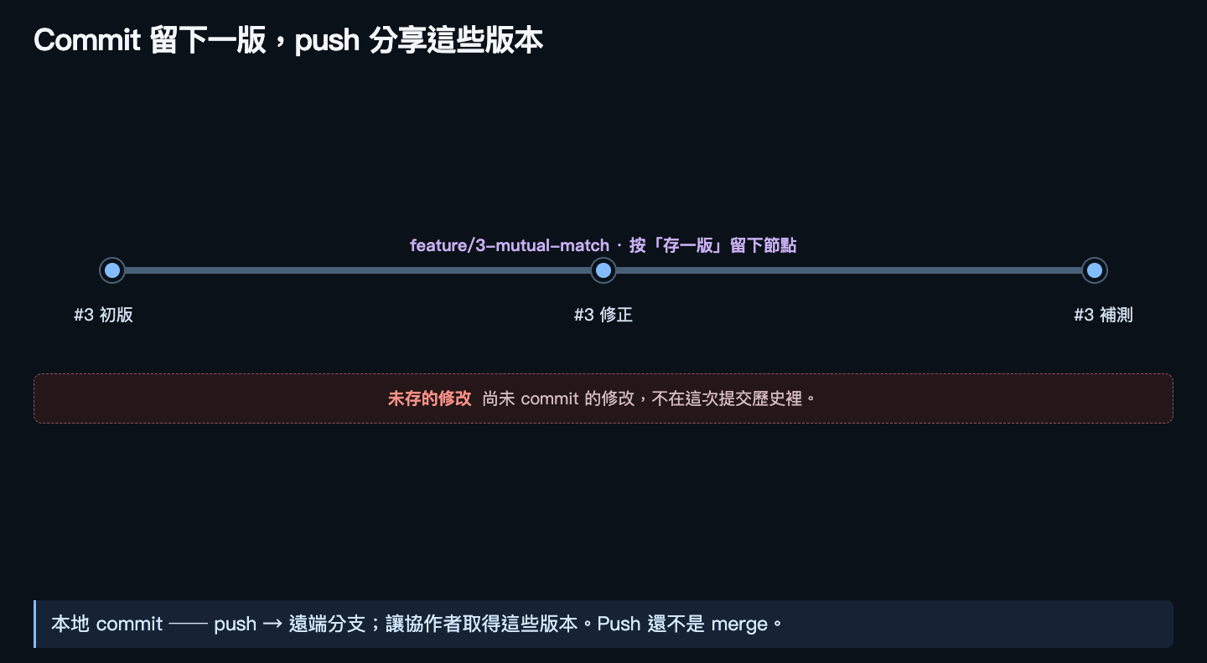
Notes:
Agent 101｜current｜第 34 頁
此 PPTX 以圖片保留網頁投影片版面；動畫、逐步揭露與按鈕須使用網頁版本。
- **對應：**舊 rev11 頁 11；source ID：P11, N05；章節 C1。
- **原卡內容：**
- **處理／來源：** 調整 · P11；承接 N05。
- **原標題：** Commit：替修改留下一個存檔點。本草稿採用此標題。
- **教學作用：** 本地保存不等於協作者已取得。
- **帶入方式：** 沿用三個版本節點，以 #3 初版／修正／補測說明 commit，再指向遠端分支。
- **帶走重點：** Commit、push 與 merge 不是同一件事。
- **圖面／示範：** 沿用存檔節點；新增遠端分享箭頭。校正「未存一定回不去」的絕對措辭
畫面主句：
- Commit：記錄本地版本
- Push：分享更新至遠端
- 尚未 commit 的修改不在這次提交歷史
講者轉場：三個人都要改時，要在哪裡工作？

Slide 35
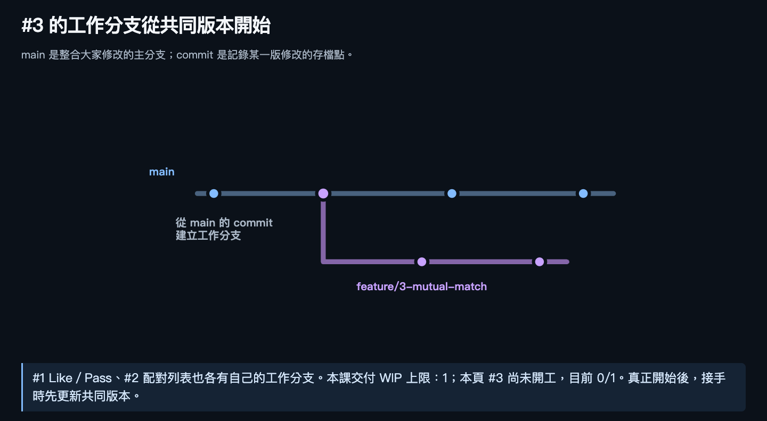
Notes:
Agent 101｜current｜第 35 頁
此 PPTX 以圖片保留網頁投影片版面；動畫、逐步揭露與按鈕須使用網頁版本。
- **對應：**舊 rev11 頁 12；source ID：P10, N04。 章節 C1。
- **教學作用：**將工作分支接到已學過的票和共享版本。
- **帶入方式：**沿用分支路線；本課只有 #3 在推進，#1/#2 尚未開工。
- **帶走重點：**分支是修改路線；不是自動代表同時做多張票。
- **圖面／示範：**原分支圖。
畫面主句：
- 工作分支連回共同版本與指定需求票。
講者轉場：分支準備好後，送 PR 讓人核對需求、差異和證據。

Slide 36
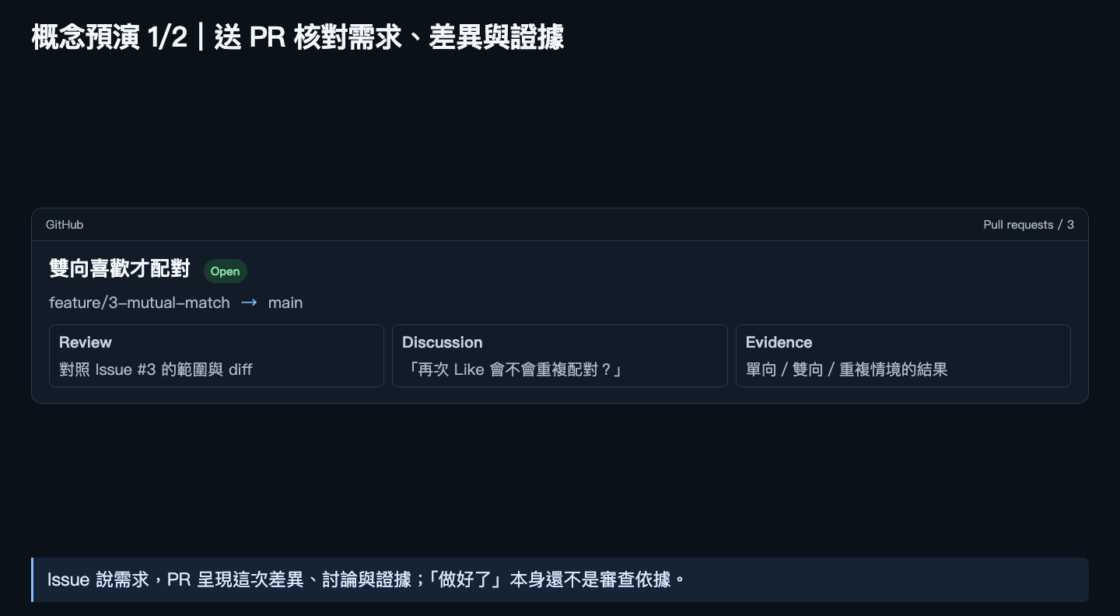
Notes:
Agent 101｜current｜第 36 頁
此 PPTX 以圖片保留網頁投影片版面；動畫、逐步揭露與按鈕須使用網頁版本。
- **對應：**舊 rev11 頁 14；source ID：P12, N06；章節 C1。
- **原卡內容：**
- **處理／來源：** 調整 · P12；承接 N06。
- **原標題：** Pull Request；候選標題標明這是 #3 開工後流程的概念預演。
- **教學作用：** 讓初學者先看 PR 如何把需求、差異與證據交給別人核對；此時 #3 主線尚未開工。
- **帶入方式：** 沿用 PR 卡；連到 #3 Issue、diff、自測紀錄，展示一則詢問重複配對的留言，並在標題標出「概念預演 1/2」。
- **帶走重點：** 預演 #3 已在 Dev 完成自測後，PR 如何承載交付與討論。
- **圖面／示範：** 保留 Review／Discussion／Evidence 原區塊，帶入同一張票；預演不改變目前 WIP 0/1。
畫面主句：
- 對應哪張票？
- 這次改了哪些地方？
- 用什麼結果支持這次改動？
講者轉場：概念預演第二步：#3 通過檢查後，如何整合回共同版本？

Slide 37
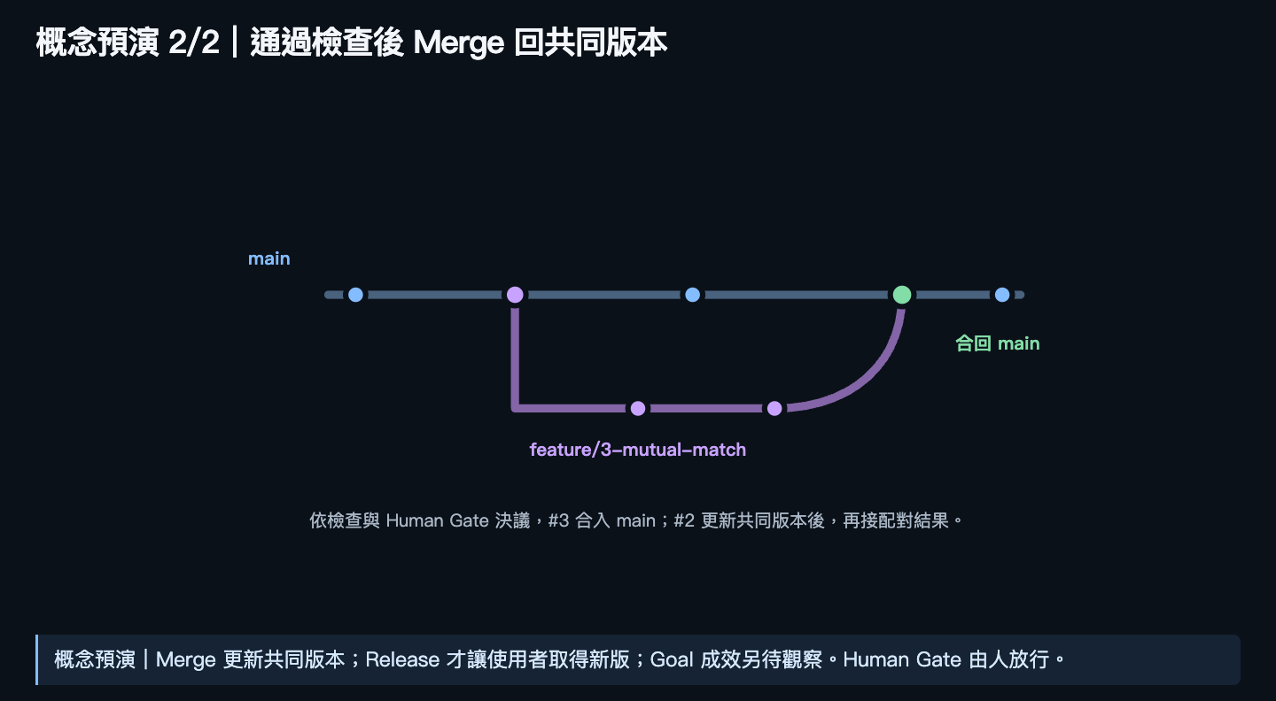
Notes:
Agent 101｜current｜第 37 頁
此 PPTX 以圖片保留網頁投影片版面；動畫、逐步揭露與按鈕須使用網頁版本。
- **對應：**舊 rev11 頁 15；source ID：P13, N07；章節 C1。
- **原卡內容：**
- **處理／來源：** 調整 · P13；承接 N07。
- **原標題：** Merge；候選標題標明這是 #3 開工後流程的概念預演。
- **教學作用：** 接續預演 PR 後的整合；不表示 #3 已在主線開工。
- **帶入方式：** 沿用 #3→main 的 merge 圖，追加 #2 更新後讀配對結果的節點；在標題標出「概念預演 2/2」。
- **帶走重點：** Merge 不等於部署，整合後仍要驗行為。
- **圖面／示範：** 保留原 main／分支；不展開 rebase 或策略大全，並清楚標示這是流程預演。
畫面主句：
- #3 經既定檢查與放行合入 main
- #2 更新共同版本再接結果
- 衝突需要判斷；沒有文字衝突也不保證行為正確
講者轉場：請先完成本章 Exit Check；之後再進入下一章。原轉場：概念預演結束，回到主線：#3 現在從 Ready 進 Dev，開始實作。

Slide 38
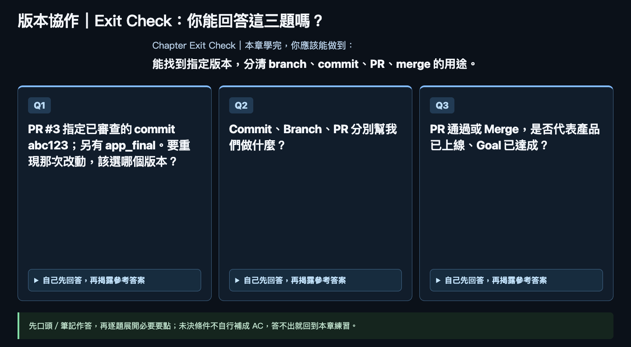
Notes:
Agent 101｜current｜第 38 頁
此 PPTX 以圖片保留網頁投影片版面；動畫、逐步揭露與按鈕須使用網頁版本。
- **對應：**新增 A20；章節 C1；原有內容全部保留。
- **教學作用：**章節自我檢核，不是講義答案表；要求學員先回答，再按各題「揭露參考答案」。
- **帶走重點：**能找到指定版本，分清 branch、commit、PR、merge 的用途。
- **畫面／示範：**三張可互動 Q&A 卡片；預設答案隱藏，使用 HTML details/summary 原生控制，逐題展開，不修改 QA 所引述的 Matching 事實。
- **Q1：**PR #3 指定已審查的 commit abc123；另有 app_final。要重現那次改動，該選哪個版本？
- **參考答案：**選 PR 指定的 commit abc123，核對對應測試紀錄；檔名 app_final 不能證明版本。檔案指紋與 commit 的差別留待後續實測章節教。
- **Q2：**Commit、Branch、PR 分別幫我們做什麼？
- **參考答案：**Commit 留存一版、Branch 隔離修改路線、PR 讓協作者審查差異與相關證據。
- **Q3：**PR 通過或 Merge，是否代表產品已上線、Goal 已達成？
- **參考答案：**不代表。Merge 是整合版本；部署與上線後是否達成 Goal，要另外確認。
講者轉場：請學員先獨立回答並核對自己的答案，再往下一章前進。
- **2026-10-09 Editorial Review 修正：** 保留本頁原有教學功能並修正標題、先備與證據分層。
- **本輪跨頁橋接：**版本與 PR 已經理解；接著讓 #3 從 Ready 正式開始實作，對照剛才的預演。
Exit Check 參考答案
Q1 PR #3 指定已審查的 commit abc123；另有 app_final。要重現那次改動，該選哪個版本？
自己先回答，再揭露參考答案選 PR 指定的 commit abc123，核對對應測試紀錄；檔名 app_final 不能證明版本。檔案指紋與 commit 的差別留待後續實測章節教。
Q2 Commit、Branch、PR 分別幫我們做什麼？
自己先回答，再揭露參考答案Commit 留存一版、Branch 隔離修改路線、PR 讓協作者審查差異與相關證據。
Q3 PR 通過或 Merge，是否代表產品已上線、Goal 已達成？
自己先回答，再揭露參考答案不代表。Merge 是整合版本；部署與上線後是否達成 Goal，要另外確認。

Slide 39
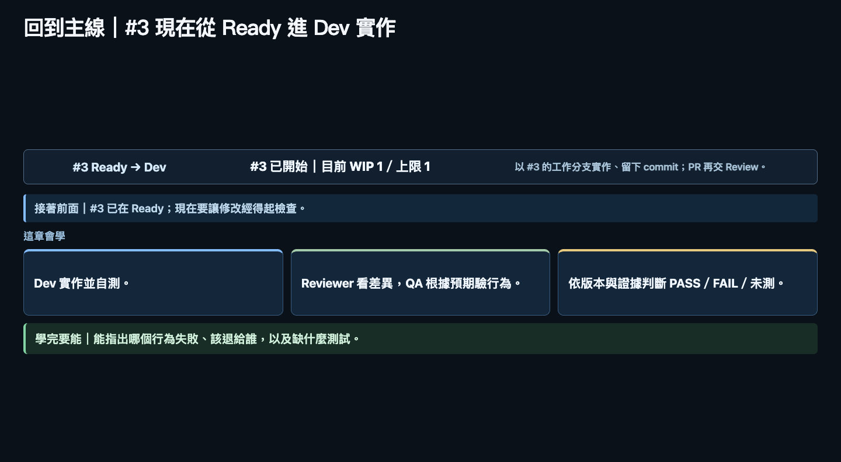
Notes:
Agent 101｜current｜第 39 頁
此 PPTX 以圖片保留網頁投影片版面；動畫、逐步揭露與按鈕須使用網頁版本。
- **對應：**舊 rev11 頁 31；source ID：P22；章節 C3。
- **原卡內容：**
- **處理／來源：** 調整 · P22。
- **原標題：** Developer；本頁回到 #3 尚未開工的主線。
- **教學作用：** 在明確回到主線後，開始把需求落成可檢查的改動。
- **帶入方式：** 明示 #3 現在由 Ready 進 Dev（WIP 0/1→1/1）；沿用 Ready→branch→commit→PR，連到下一頁的測試迴圈。
- **帶走重點：** Dev 交付變更與自測，不自行宣布完成整套驗收。
- **圖面／示範：** 沿用看板＋PR，校正 branch 不是泛稱完整副本
畫面主句：
- 在 #3 工作分支實作
- 回到主線：#3 現在開始 Dev 實作
- 每次修改留下版本
- 送審 PR 附範圍與自測證據
講者轉場：Dev 都測過了，其他站還要檢查什麼？
- **2026-10-10 初學者教學修正：**第 3 章先看 Dev 實作，再看 Review／QA，最後核對 Version A/B 的預期／實際與未測。

Slide 40
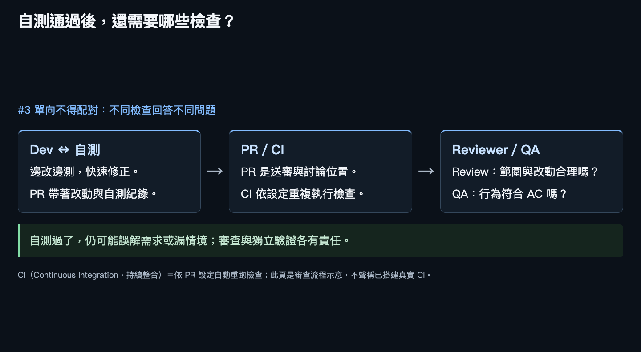
Notes:
Agent 101｜current｜第 40 頁
此 PPTX 以圖片保留網頁投影片版面；動畫、逐步揭露與按鈕須使用網頁版本。
- **對應：**舊 rev11 頁 32；source ID：X03；章節 C3。
- **原卡內容：**
- **處理／來源：** 新增 · X03。
- **教學作用：** 把所有 test 當最後一站，會混淆開發回饋與獨立驗收。
- **帶入方式：** Dev 反覆測試／修正 #3；PR 更新觸發設定好的 checks；Reviewer 查範圍與改動；QA 對照 AC 獨立驗行為。
- **帶走重點：** Dev↔test 是回饋迴圈；CI 是執行方式，PR 是交付載體，Review／QA 的責任不同。草稿 PR 可以提早開，本課送審路徑是教學安排；TDD 完整方法留附錄。
- **圖面／示範：** Dev↔test 小迴圈→PR；Review 與 QA 各列檢查對象；不要畫成唯一固定的所有團隊流程。
畫面主句：
- Dev：邊改邊測，快速修正
- CI：依設定重複執行 checks
- Reviewer 查改動；QA 對 AC 驗行為
講者轉場：先看 Review 怎樣退回超出範圍的改動。

Slide 41
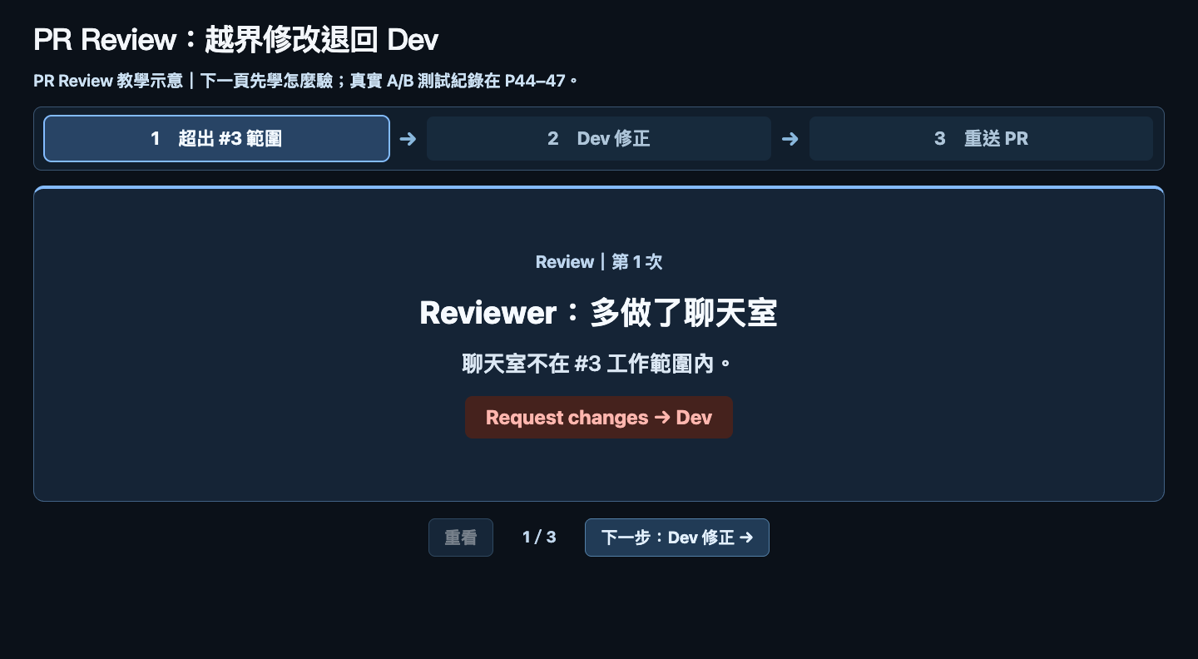
Notes:
Agent 101｜current｜第 41 頁
此 PPTX 以圖片保留網頁投影片版面；動畫、逐步揭露與按鈕須使用網頁版本。
- **對應：**舊 rev11 頁 33；source ID：P23；章節 C3。
- **原卡內容：**
- **處理／來源：** 沿用 · P23。
- **教學作用：** 做得出來也可能不該接受。
- **帶入方式：** 原樣保留多做聊天室→Request changes→移除→重新送審。
- **帶走重點：** Review 檢查改動、範圍、風險與維護性。
- **圖面／示範：** 沿用留言與退回 Dev 路徑，完整保留案例
畫面主句：
- 這張票沒有聊天
- 超出範圍就退回
- 修正後重新送審
講者轉場：改動審過後，行為要怎麼驗？
- **2026-10-09 合併後學員可見版本：** Review 示意多做聊天室後退回 Dev；Reviewer 看差異，QA 依 AC 驗行為。 標示 PR Review 是模擬情境，不與下一頁真實 A/B 規則實測混淆。
- **2026-10-09 Editorial Review 修正：** 示意 PR 審查的是範圍，Reviewer 與 QA 分工清楚；下一頁才是真實規則層 A/B 實測。
- **2026-10-09 Editorial 收斂：** PR Review 模擬一個越界改動：Reviewer 發現聊天室→Dev 刪除→重送 Review→再交 QA。 學員按下一步顯示三階段，只顯示當下的 PR 訊息；跟後頁真實規則層 A/B 回放分開。
- **本輪跨頁橋接：**Reviewer 已處理範圍問題；QA 接著檢查單向 Like 行為，會找到不同的缺失。
- **2026-10-10 順序修正：**Reviewer 看改動範圍，QA 查實際行為；下一頁先把 QA 的預期說清楚。
- **2026-10-10 獨立 Reviewer 第二輪修正：**PR Review 三階段示意仍保留；畫面提示 P42 學黑箱、P43 決策表、P44 才看真實 A/B。

Slide 42
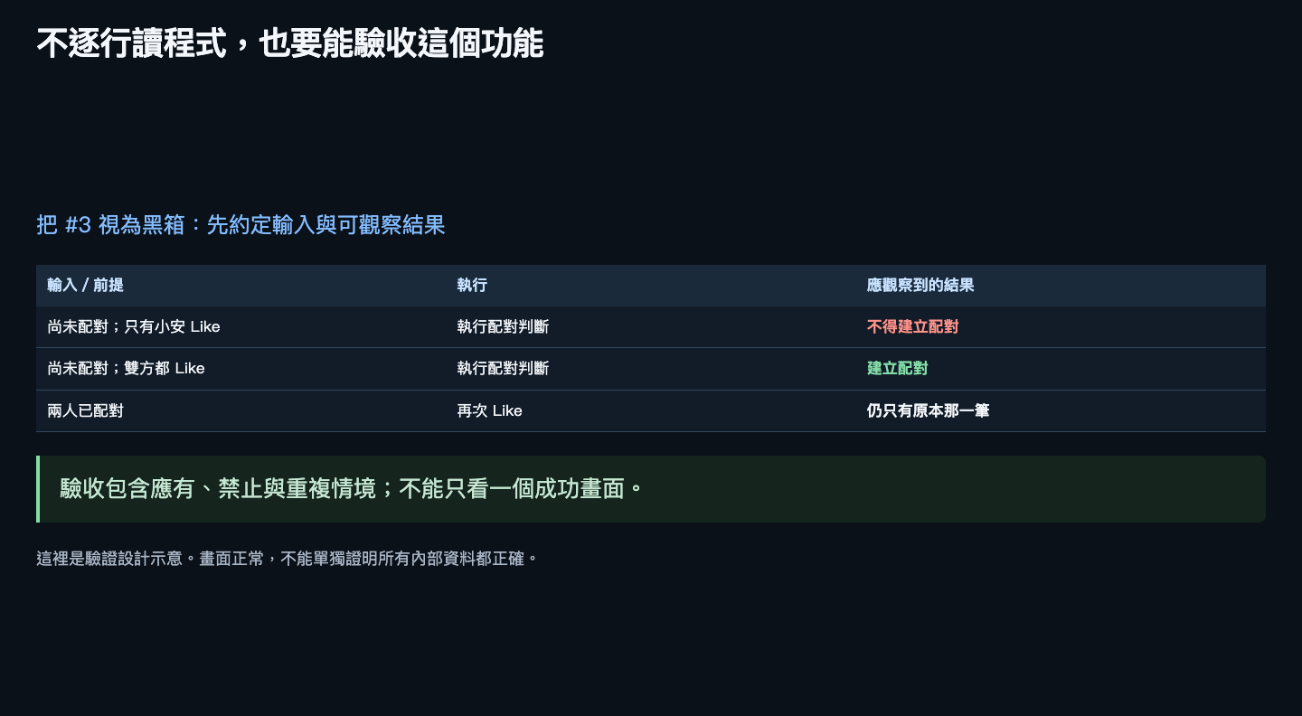
Notes:
Agent 101｜current｜第 42 頁
此 PPTX 以圖片保留網頁投影片版面；動畫、逐步揭露與按鈕須使用網頁版本。
- **對應：**舊 rev11 頁 34；source ID：N14；章節 C3。
- **原卡內容：**
- **處理／來源：** 新增 · N14。
- **教學作用：** 開發者自稱完成、Review 通過，都還不能替代對外部行為的確認。
- **帶入方式：** #3 雙向 Like 應配對、單向不得配對、再次 Like 不得重複。
- **帶走重點：** 事先約定輸入／操作與可觀察結果；包含應有、禁止、重複情境。畫面結果不能直接證明所有內部資料正確。
- **圖面／示範：** 黑箱左邊輸入／操作，右邊可觀察結果；以 #3 三條既定規則示範。
畫面主句：
- 應該發生：雙向 Like 後配對
- 不得發生：單向 Like 就配對
- 重複操作：不能再增加配對
講者轉場：如何系統地找出還沒驗到的組合？
- **本輪跨頁橋接：**已有三條可觀察的結果；把雙方 Like 的所有初始組合列出，避免只測成功案例。
- **2026-10-10 順序修正：**先確定三條規則的可觀察結果；下一頁展開完整 Like 組合。

Slide 43
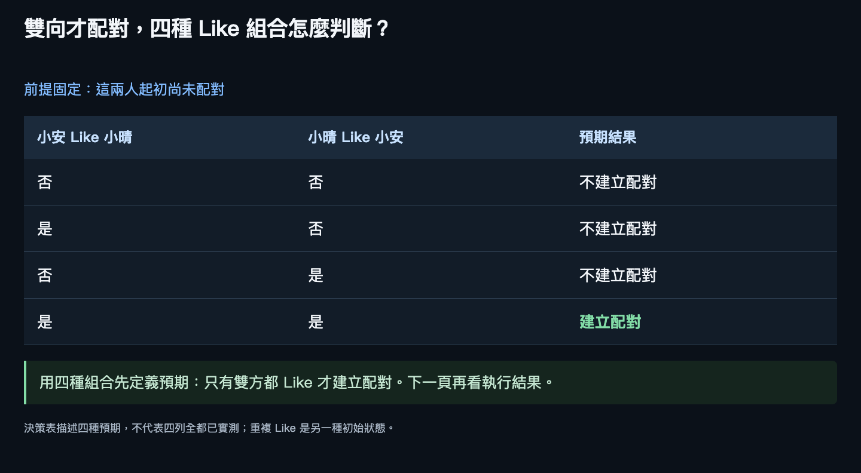
Notes:
Agent 101｜current｜第 43 頁
此 PPTX 以圖片保留網頁投影片版面；動畫、逐步揭露與按鈕須使用網頁版本。
- **對應：**舊 rev11 頁 35；source ID：N15；章節 C3。
- **原卡內容：**
- **處理／來源：** 新增 · N15。
- **教學作用：** 憑直覺只挑成功例子，容易漏掉禁止情境與條件組合。
- **帶入方式：** 在起初未配對的前提下，雙方 Like 是／否四種組合，僅雙是建立配對。
- **帶走重點：** 先展示漏測如何發生，再展開決策表。已有配對的重複操作另列情境。
- **圖面／示範：** 四列決策表；預期結果由既定規則決定，別把所有狀態都塞成這四列。
畫面主句：
- 起初尚未配對
- 雙方 Like 的四種組合，只有雙是建立配對
- 已有配對再 Like，是另一個初始狀態
講者轉場：QA 執行後，會留下什麼結果？
- **2026-10-09 Evidence Review 精確界線：**決策表是四種預期行為的測試設計，不能冒充四個已跑案例。 列出四格規則預期，標示實測結果只在後續工具紀錄核對。
- **本輪跨頁橋接：**表格是預期結果，尚未全部實測；接著打開實際 A／B 執行紀錄比較。
- **2026-10-10 順序修正：**決策表只列預期，不代表已經執行；下一頁看 QA 如何用它抓到 Version A 錯配。

Slide 44
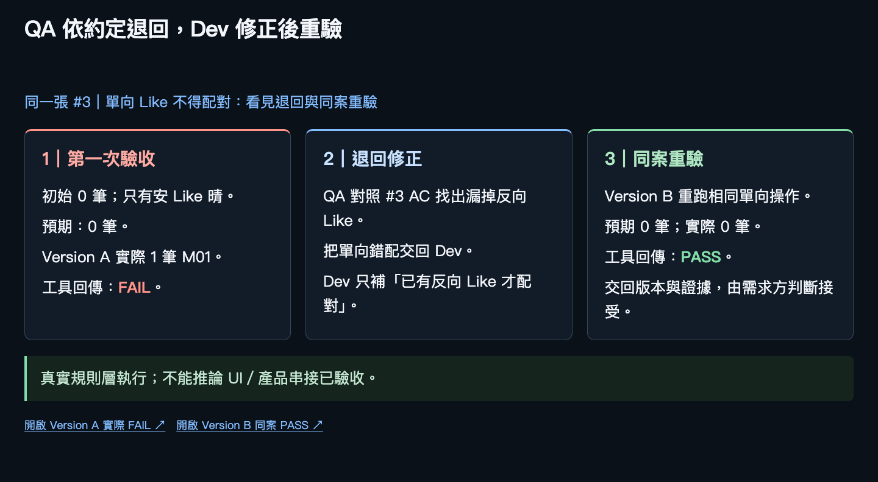
Notes:
Agent 101｜current｜第 44 頁
此 PPTX 以圖片保留網頁投影片版面；動畫、逐步揭露與按鈕須使用網頁版本。
- **對應：**舊 rev11 頁 06；source ID：N01。 章節 C0。
- **教學作用：**在學完工作票、版本、Review 與驗收後，示範 QA 如何依 #3 約定退回單向錯配，Dev 修正後重跑同案。
- **帶入方式：**承接 PR Review，#3 AC 規定單向 Like 不配對；Version A 實際產生 M01，QA 依 AC 退回 Dev，修正後由 Version B 重跑同一情境。
- **帶走重點：**Version A 單向實際 1 筆／FAIL → QA 退回 → Dev 補反向 Like 條件 → Version B 同案實際 0 筆／PASS。
- **圖面／示範：**三步橫向卡；可直接開 Version A FAIL 與 Version B 同案 PASS 原始 JSON。只證明規則層，不推論 UI／產品已驗。
畫面主句：
- 需求、成果、證據和接受決定是同一張票的一段交付。
講者轉場：修正後如何驗？先把輸入、操作、預期、實際分開，再用黑箱方式核對 #3 規則。
- **本輪跨頁橋接：**QA 看見 A 版失敗並修成 B 版；接著學會在不讀程式碼時設計同樣的驗收。
- **2026-10-10 順序修正：**已看 QA A FAIL→退回→B PASS；下一頁以真實紀錄分清其他已測／未測情境。

Slide 45
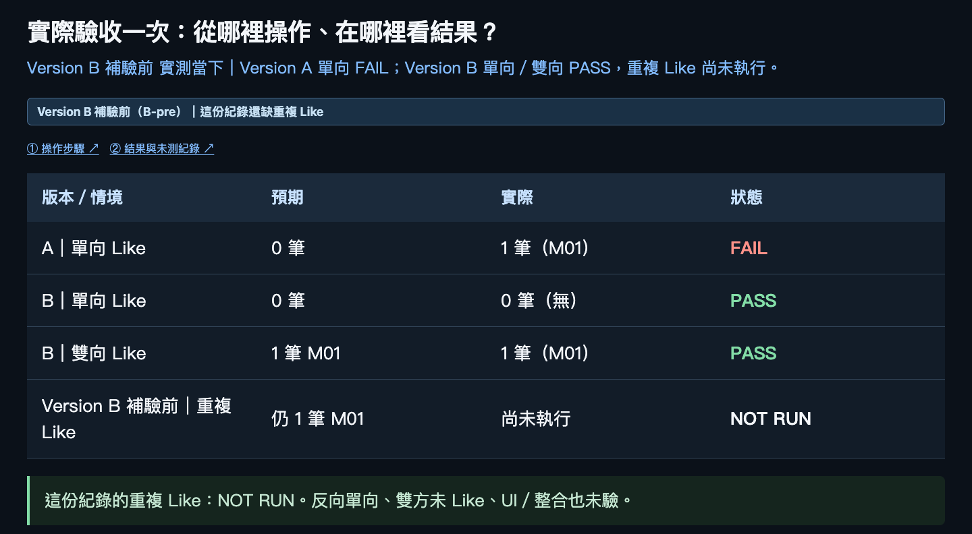
Notes:
Agent 101｜current｜第 45 頁
此 PPTX 以圖片保留網頁投影片版面；動畫、逐步揭露與按鈕須使用網頁版本。
- **對應：**新增頁 A07；舊 rev11 頁：無；章節 C3。
- **教學作用：**這是可執行規則層示範，不代表 UI 或完整產品已驗。
- **帶走重點：**FAIL/PASS/NOT RUN 都連回原始執行證據；NOT RUN 不代表已證實 bug。
- **圖面／示範：**顯示 run_case.py 入口、開始狀態、操作步驟、預期與實際筆數；Version A／B 原始 JSON 與完整檔案指紋由連結追溯，不塞進主畫面。
- **主畫面訊息：**重置假資料，從可見入口執行，核對紀錄與筆數；版本證據可點開追溯。
講者轉場：看完實際輸入輸出，再比較要求、預期與候選版本證據。
- **規格來源：**Issue comments 1 §4, 5 A07, 8 §4.2
- **2026-10-09 Evidence Review 精確界線：**本課真實工具只實測安→晴單向、雙向、重複；另外兩列尚未提供獨立實測。 示範 table 並區別未提供證據與確定 NOT RUN，UI 仍 NOT RUN。
- **2026-10-09 Editorial 收斂：** B-pre 當下的真實實測範圍：A 單向 FAIL、B 單向及雙向 PASS、B 重複 Like NOT RUN。 四列預期與實際對照；明說重複尚未測、其他條件／UI 沒有執行證據；命令下放 Evidence。
- **本輪跨頁橋接：**B-pre 已驗單向與雙向，但「已配對再 Like」未測；下一頁補驗同一 B 版。
- **2026-10-10 初學者教學修正：**P44 已先學如何依 AC 找到 Version A 錯誤；此頁看 Version B 補驗前（B-pre）的真實已測與未測。
- **2026-10-10 實際畫面修正：**Version B 補驗前（B-pre）單向、雙向有規則層結果，重複 Like NOT RUN；另有反向、雙方未 Like、UI／整合未測。 主畫面使用中文並附一次原始來源標籤，頁尾簡短聲明未測範圍；證據連結維持原路徑。

Slide 46
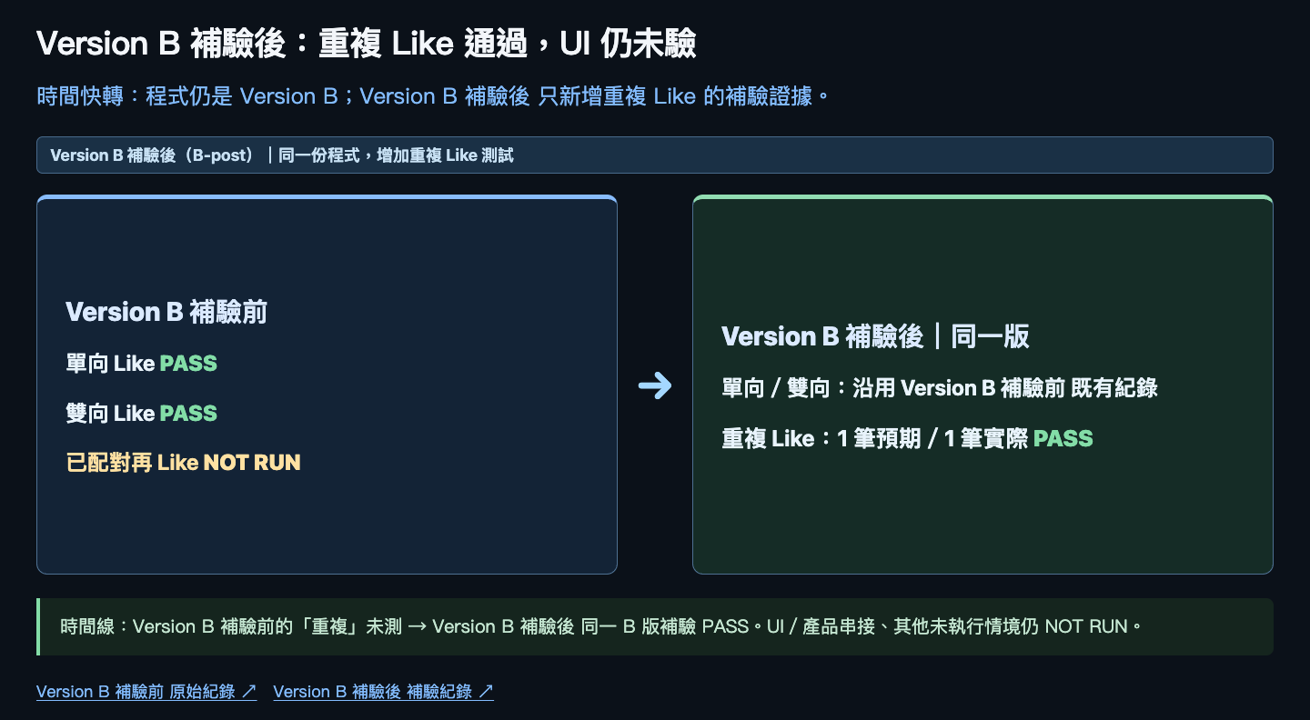
Notes:
Agent 101｜current｜第 46 頁
此 PPTX 以圖片保留網頁投影片版面；動畫、逐步揭露與按鈕須使用網頁版本。
- **對應：**舊 rev11 頁 36；source ID：P24；章節 C3。
- **原卡內容：**
- **處理／來源：** 調整 · P24。
- **教學作用：** Review 通過仍需核對實際行為。
- **帶入方式：**保留真實 B-pre 單向／雙向 PASS，並明示 B-post 補驗重複 Like；不宣稱畫面已顯示 Match。
- **帶走重點：** QA 依 AC 驗證；CI 是已設定的執行檢查方式。
- **圖面／示範：**依 B-pre 與 B-post 的實際 JSON 分列單向、雙向及重複情境；前兩項不宣稱在 B-post 重跑，CI 只按本課設定說明。
畫面主句：
- 時間快轉至 B-post 補驗完成
- B-pre 單向／雙向 PASS；B-post 重複情境 PASS
- UI／產品串接仍 NOT RUN
講者轉場：驗證紀錄要多具體，才足以相信這個 PASS？
- **2026-10-09 Editorial Review 修正：** 保留本頁原有教學功能並修正標題、先備與證據分層。
- **2026-10-09 Evidence Review 精確界線：**B-pre 與 B-post 是同一份 B 程式（相同 hash）。本表沿用 B-pre 兩個 JSON；B-post 完整套件另有三情境實跑。 B-post 新增 duplicate 單例 JSON；B-post test-green 完整套件也記錄三情境 PASS，不要寫成從未重跑。
- **2026-10-09 Editorial 收斂：** Version B 候選不變：B-pre 單向／雙向 PASS、重複 NOT RUN；B-post 補驗重複 PASS。 兩張時間對照卡，箭頭指向補驗後；完整套件重播紀錄保留在 Evidence／Notes，不在主畫面混用兩輪結果。
- **本輪跨頁橋接：**現在重複 Like 也有 B-post 證據；下一頁核對是否真的使用同一份程式。
- **2026-10-10 初學者教學修正：**同一 Version B 的補驗後紀錄（B-post）新增重複 Like 測試 PASS，UI／其他未測仍 NOT RUN。

Slide 47
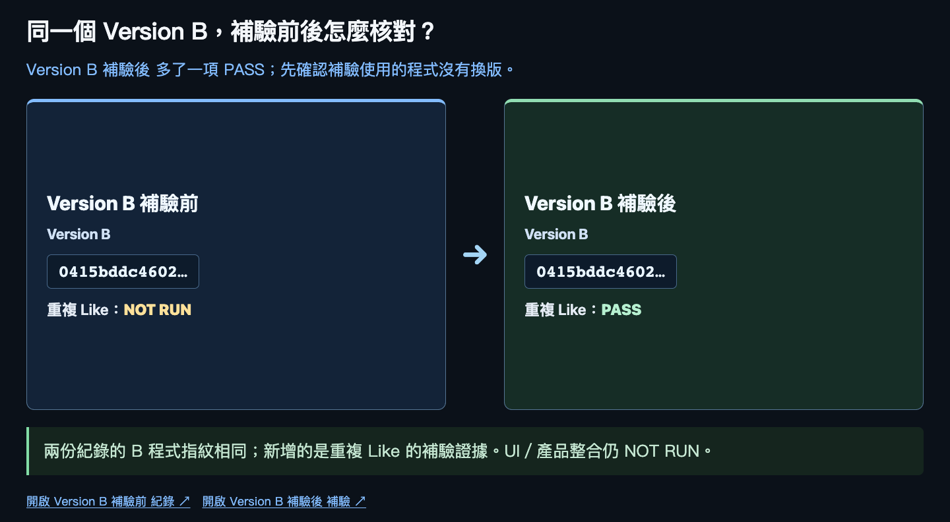
Notes:
Agent 101｜current｜第 47 頁
此 PPTX 以圖片保留網頁投影片版面；動畫、逐步揭露與按鈕須使用網頁版本。
- **原始素材與來源：**原 storyboard 仍保存在 Git 歷史；當前沿用同一舊 rev11 頁面 ID 與引用，未宣稱新增實測。
- **前頁已知：**現在重複 Like 也有 B-post 證據；下一頁核對是否真的使用同一份程式。
- **此頁新增：**B-pre 與 B-post 檔案指紋相同，新增的是重複 Like 的實測證據，並未換掉 Version B 程式。
- **學員主畫面：**兩個時間點並列同一 B hash：B-pre duplicate NOT RUN → B-post duplicate PASS；核對版本與證據的操作，UI／整合仍 NOT RUN。
- **講者轉場：**版本與證據都能追溯後，再問這張工作票是否仍推進產品 Goal。
- **歷史背景（講者補充）：**- **對應：**舊 rev11 頁 37；source ID：N16；章節 C3。
- **原卡內容：**
- **處理／來源：** 新增 · N16。
- **教學作用：** 沒有版本、前提、預期與實際結果，就不能核對這次判定是否可信。
- **帶入方式：**真實 Version A 單向 Like 多出 M01（FAIL）；Version B 重跑同一單向情境為 0 筆（PASS）。
- **帶走重點：**這項事實只證明 #3 規則層；UI／產品串接仍 NOT RUN。詳盡的版本、環境、資料、操作、預期、實際與原始輸出可由證據連結核對。
- **圖面／示範：**一份真實驗證紀錄：同一單向 Like，Version A FAIL、Version B PASS；附檔案指紋白話定義與兩個原始輸出連結。
畫面主句：
- 單向 Like：A 預期 0 筆，實際 1 筆 M01 → FAIL
- 同案重跑：B 預期／實際 0 筆 → PASS
- 檔案指紋：確認測的是同一份程式；不一定是 Git commit
講者轉場：功能驗對了，是否也在推進 Goal？
- **2026-10-10 初學者教學修正：**核對 Version B 補驗前後使用同一程式指紋；增加的是測試證據。

Slide 48
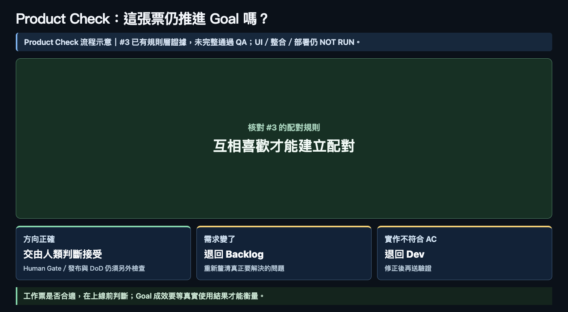
Notes:
Agent 101｜current｜第 48 頁
此 PPTX 以圖片保留網頁投影片版面；動畫、逐步揭露與按鈕須使用網頁版本。
- **對應：**舊 rev11 頁 38；source ID：P25；章節 C3。
- **原卡內容：**
- **處理／來源：** 調整 · P25。
- **教學作用：** 功能符合 AC，仍可能不是目前最值得做的事。
- **帶入方式：** 保留三個判斷問題與實作／目標問題不同退回路徑，改清楚放行銜接。
- **帶走重點：** 接受對 Goal 有幫助的成果，再送人工 Gate 決定。
- **圖面／示範：** 沿用看板與退回路徑，校正直接 merge 的連接；不改原成功訊號
畫面主句：
- Product Check：這張票仍推進 Goal 嗎？
- 可核對的 #3 規則：互相喜歡才能建立配對
講者轉場：請先完成本章 Exit Check；之後再進入下一章。原轉場：驗收通過，是否就能給所有人用？
- **2026-10-09 Editorial Review 修正：** 保留本頁原有教學功能並修正標題、先備與證據分層。
- **2026-10-09 Editorial 收斂：** Product Check 判斷這張票仍否推進共同 Goal；需求有變退 Backlog、實作不符 AC 退 Dev、接受後另經 Human Gate。 集中呈現單一判斷與三條分流；完整看板、上線後成效數字與補充文件留相關章節或 Notes。

Slide 49
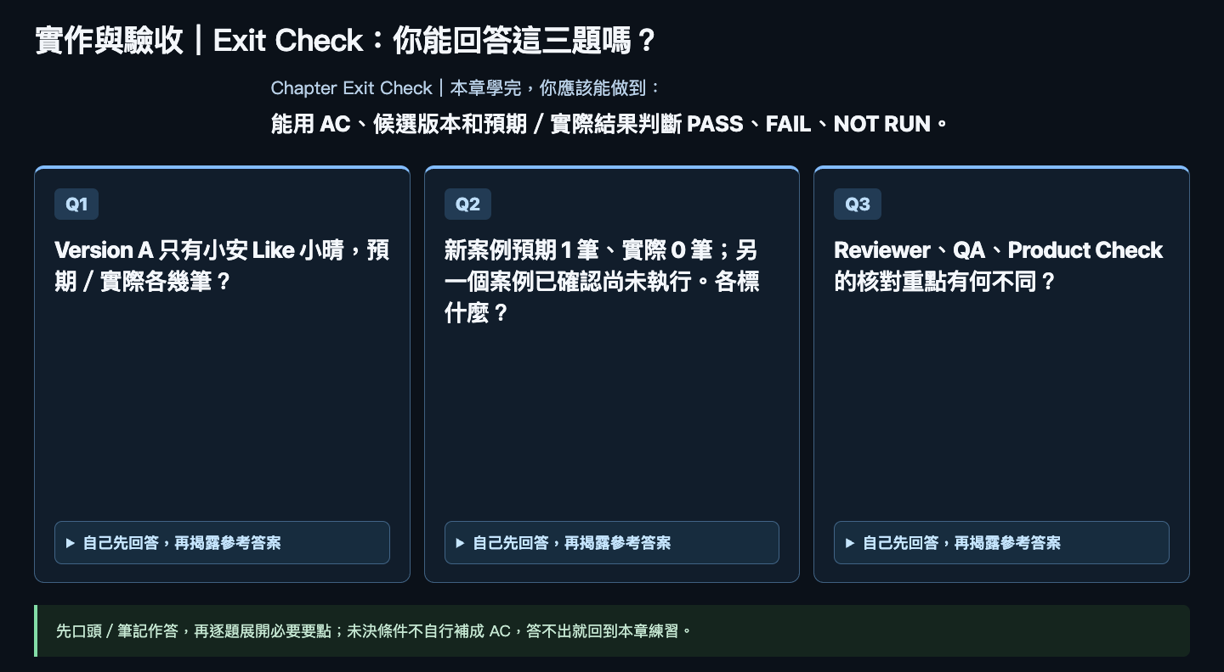
Notes:
Agent 101｜current｜第 49 頁
此 PPTX 以圖片保留網頁投影片版面；動畫、逐步揭露與按鈕須使用網頁版本。
- **對應：**新增 A21；章節 C3；原有內容全部保留。
- **教學作用：**章節自我檢核，不是講義答案表；要求學員先回答，再按各題「揭露參考答案」。
- **帶走重點：**能用 AC、候選版本和預期／實際結果判斷 PASS、FAIL、NOT RUN。
- **畫面／示範：**三張可互動 Q&A 卡片；預設答案隱藏，使用 HTML details/summary 原生控制，逐題展開，不修改 QA 所引述的 Matching 事實。
- **Q1：**Version A 只有小安 Like 小晴，預期／實際各幾筆？
- **參考答案：**預期 0 筆，實際 1 筆 M01，所以是 FAIL；Version B 同案重跑實際 0 筆才 PASS。
- **Q2：**新案例預期 1 筆、實際 0 筆；另一個案例已確認尚未執行。各標什麼？
- **參考答案：**第一個是 FAIL，第二個是 NOT RUN；若只缺紀錄、不能確認是否曾執行，應先要求補證據，不自行判定 NOT RUN 或 PASS。
- **Q3：**Reviewer、QA、Product Check 的核對重點有何不同？
- **參考答案：**Reviewer 看修改範圍與品質，QA 驗行為與 AC，Product Check 判斷這張票是否仍推進 Goal。
講者轉場：請學員先獨立回答並核對自己的答案，再往下一章前進。
- **2026-10-09 Editorial Review 修正：** 保留本頁原有教學功能並修正標題、先備與證據分層。
- **本輪跨頁橋接：**已分辨規則層 PASS、FAIL、NOT RUN；下一章問：環境變了，是否能放行？
Exit Check 參考答案
Q1 Version A 只有小安 Like 小晴，預期／實際各幾筆？
自己先回答，再揭露參考答案預期 0 筆，實際 1 筆 M01，所以是 FAIL；Version B 同案重跑實際 0 筆才 PASS。
Q2 新案例預期 1 筆、實際 0 筆；另一個案例已確認尚未執行。各標什麼？
自己先回答，再揭露參考答案第一個是 FAIL，第二個是 NOT RUN；若只缺紀錄、不能確認是否曾執行，應先要求補證據，不自行判定 NOT RUN 或 PASS。
Q3 Reviewer、QA、Product Check 的核對重點有何不同？
自己先回答，再揭露參考答案Reviewer 看修改範圍與品質，QA 驗行為與 AC，Product Check 判斷這張票是否仍推進 Goal。

Slide 50
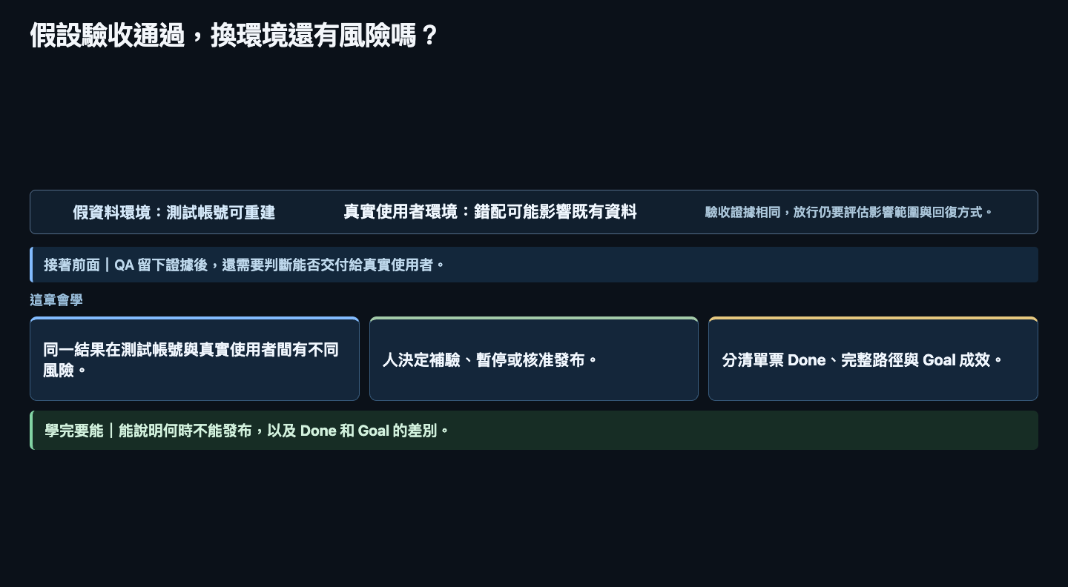
Notes:
Agent 101｜current｜第 50 頁
此 PPTX 以圖片保留網頁投影片版面；動畫、逐步揭露與按鈕須使用網頁版本。
- **對應：**舊 rev11 頁 39；source ID：N19；章節 C4。
- **原卡內容：**
- **處理／來源：** 新增 · N19。
- **教學作用：** 已測情境通過仍有剩餘不確定性；相同程式在不同環境犯錯，影響不同。
- **帶入方式：** 假資料環境 vs 真實使用者資料；同樣配對錯誤，影響對象與後續處理不同。
- **帶走重點：** 先讓聽眾比較影響，再引入風險、曝光範圍、可逆性。不能由「使用者少」直接推論可隨意犯錯。
- **圖面／示範：** 相同 #3、相同驗證結果，分成假資料與真實資料兩個環境；不新增產品功能。
畫面主句：
- 假資料錯配：可重建測試資料
- 真實資料錯配：可能影響使用者與既有資料
- 影響範圍、可逆性不同，放行判斷也不同
講者轉場：放行前還要問哪幾個問題？
- **2026-10-10 初學者教學修正：**本章從 QA 證據走到真實發布風險、人的核准以及單票 Done／Goal 的差別。

Slide 51

Notes:
Agent 101｜current｜第 51 頁
此 PPTX 以圖片保留網頁投影片版面；動畫、逐步揭露與按鈕須使用網頁版本。
- **對應：**舊 rev11 頁 40；source ID：N20；章節 C4。
- **原卡內容：**
- **處理／來源：** 新增 · N20。
- **教學作用：** 只有測試結果，仍不足以決定如何暴露變更及承受失敗。
- **帶入方式：** #3：如何降低錯誤機率、有哪些結果證據、誰會受影響、如何限制影響並停止／復原。
- **帶走重點：** 本頁先演真人放行：誰根據哪些證據決定放行／暫停，決議記在 Issue／PR，通過後才 merge／release。 用四個問題帶出四支柱；先用既有案例，再補術語。若舉 canary，交代觀察、停止條件與恢復能力，不能只說「先給一點人用」。
- **圖面／示範：** 用 #3 的證據包與四個問題，示範真人放行；不把風險圖的低風險自動上線套成本課規則。
畫面主句：
- 如何降低錯誤機率、驗證這次結果？
- 誰可能受影響、怎樣限制與處理衝擊？
- 人記錄放行／暫停理由，通過後才 merge／release
講者轉場：依這個決定完成整合與上線後，票才到哪裡？

Slide 52

Notes:
Agent 101｜current｜第 52 頁
此 PPTX 以圖片保留網頁投影片版面；動畫、逐步揭露與按鈕須使用網頁版本。
- **對應：**舊 rev11 頁 41；source ID：P26；章節 C4。
- **原卡內容：**
- **處理／來源：** 調整 · P26。
- **原標題：** Done。本草稿採用此標題。
- **教學作用：** 單票完成與產品結果需要分開。
- **帶入方式：** 保留 #3 Done、#1／#2 等待、共用 DoD；補上先依 Gate 決議再整合／上線。
- **帶走重點：** Done 是本課約定的單票狀態，不是 Goal 成效。
- **圖面／示範：** 保留原看板與 DoD；標明本課設定，不改成普遍規定
畫面主句：
- 依 Gate 放行後 merge／上線／檢查
- 本課 DoD 全部滿足才關票
- #3 Done，#1／#2 尚未完成
講者轉場：等其他兩票也完成，還需要驗什麼？
- **2026-10-09 合併後學員可見版本：** Done 為條件式教學推演：只在串接、放行及上線檢查完成後成立；本次 demo 只有規則層實測。 Closed 標明假設；UI／完整產品／真實發布仍 NOT RUN。
- **2026-10-09 Evidence Review 精確界線：**條件式 #3 Done 只要求本票規則獨立驗證與人的放行；完整 UI 端到端必待其他票。 若 #3 自身交付完成才假設 Done；#1/#2 尚 Ready，產品串接 NOT RUN。
- **2026-10-09 Editorial 收斂：** 流程推演：假設 #3 達成 Review／QA、人的放行、發布與 DoD 才能 Done；#1／#2 仍 Ready，整體使用者路徑與 Goal 沒完成。 Goal→#1 Ready→#3 Done（假設）→#2 Ready 的三站圖；在畫面保留真實 UI／部署 NOT RUN。詳細 DoD 在 Notes。

Slide 53

Notes:
Agent 101｜current｜第 53 頁
此 PPTX 以圖片保留網頁投影片版面；動畫、逐步揭露與按鈕須使用網頁版本。
- **對應：**舊 rev11 頁 42；source ID：N17；章節 C4。
- **原卡內容：**
- **處理／來源：** 新增 · N17。
- **教學作用：** 各票分別成立，不代表接起來的資料與行為一致。
- **帶入方式：** #1 按 Like→#3 形成配對→#2 雙方在列表找到彼此。
- **帶走重點：** 從使用者目標走一次完整路徑，找出交接或整合失配；回扣 branch／merge 只完成程式整合的一部分。
- **圖面／示範：** 完整產品路徑；明示時間快轉至 #1／#2 完成並整合後，對照剛才只有 #3 完成的狀態。
畫面主句：
- 時間快轉：#1／#2 完成並整合後
- #1：A／B 表達 Like
- #3：雙向才建立配對
- #2：雙方能在列表找到彼此
講者轉場：請先完成本章 Exit Check；之後再進入下一章。原轉場：人類流程學完了；現在把同樣的工作交給 Agent。
- **2026-10-09 合併後學員可見版本：** 假設 #1／#2 已完成並整合，示範使用者路徑；UI 串接仍 NOT RUN。 明示「教學假設」，不把使用者路徑圖當成真正的 UI 測試。
- **2026-10-09 Evidence Review 精確界線：**完整 #1→#3→#2 路徑需三票完成才整合驗證，現在是教學假設。 保留 UI／串接 NOT RUN；單票 Done 不等於整體 Goal 達成。

Slide 54

Notes:
Agent 101｜current｜第 54 頁
此 PPTX 以圖片保留網頁投影片版面；動畫、逐步揭露與按鈕須使用網頁版本。
- **對應：**新增 A22；章節 C4；原有內容全部保留。
- **教學作用：**章節自我檢核，不是講義答案表；要求學員先回答，再按各題「揭露參考答案」。
- **帶走重點：**能區分單票驗收、人的放行、整體 Goal 成效。
- **畫面／示範：**三張可互動 Q&A 卡片；預設答案隱藏，使用 HTML details/summary 原生控制，逐題展開，不修改 QA 所引述的 Matching 事實。
- **Q1：**在教材推演中，若 #3 的工作票已 Done，就代表配對 App 的 Goal 達成嗎？
- **參考答案：**不代表。這是假設 #3 本身已完成的示意，不是實際部署證據；#1／#2 與完整使用者路徑仍待整合，上線後也須觀察 Goal 訊號。
- **Q2：**在 Product Check 之後，誰決定能否 Merge／Release？
- **參考答案：**依本課約定是人作 Human Gate 放行或暫停；Gate 是決策點，不是多一個看板欄位。
- **Q3：**上線前核對什麼，上線後量什麼？
- **參考答案：**上線前依 AC、版本、證據與風險決定接受／放行；上線後再觀察真正的 Goal 成效。
講者轉場：請學員先獨立回答並核對自己的答案，再往下一章前進。
- **本輪跨頁橋接：**已學人的放行與單票 Done；接著看 Agent 能承接哪些原本由人執行的工作。
Exit Check 參考答案
Q1 在教材推演中，若 #3 的工作票已 Done，就代表配對 App 的 Goal 達成嗎？
自己先回答，再揭露參考答案不代表。這是假設 #3 本身已完成的示意，不是實際部署證據；#1／#2 與完整使用者路徑仍待整合，上線後也須觀察 Goal 訊號。
Q2 在 Product Check 之後，誰決定能否 Merge／Release？
自己先回答，再揭露參考答案依本課約定是人作 Human Gate 放行或暫停；Gate 是決策點，不是多一個看板欄位。
Q3 上線前核對什麼，上線後量什麼？
自己先回答，再揭露參考答案上線前依 AC、版本、證據與風險決定接受／放行；上線後再觀察真正的 Goal 成效。

Slide 55

Notes:
Agent 101｜current｜第 55 頁
此 PPTX 以圖片保留網頁投影片版面；動畫、逐步揭露與按鈕須使用網頁版本。
- **對應：**舊 rev11 頁 43；source ID：P29。 章節 C5。
- **教學作用：**以 Agent 章封面承接人類流程和交付驗收，打開新的教學問題。
- **帶入方式：**保留章封面；先回顧同一 #3 人類交付，提問現在若交給 Agent，什麼行動算真的發生？
- **帶走重點：**Agent 章從同一票開始；尚未切換成必備多 Agent 系統。
- **圖面／示範：**沿用章封面與導覽。
畫面主句：
- 同一張 #3，現在看 Agent 如何接手。
講者轉場：進入 Agent 章前，先把「Agent」的意思和工作循環說清楚。
- **本輪跨頁橋接：**前面教人類如何交付 #3；接著定義 Agent 如何用工具把一張票推進。
- **2026-10-10 初學者教學修正：**人類流程已教過；這章看 Agent 怎麼拿資訊、用工具、交接，接著才談多 Agent。

Slide 56

Notes:
Agent 101｜current｜第 56 頁
此 PPTX 以圖片保留網頁投影片版面；動畫、逐步揭露與按鈕須使用網頁版本。
- **對應：**新增頁 A08；舊 rev11 頁：無；章節 C5。
- **教學作用：**Agent 是依目標判斷下一步、使用工具並讀取回傳的 AI 模型工作循環。
- **帶走重點：**工具結果不符時回到判斷；授權範圍需要工具權限與停點支持，不是 Agent 天生不越界。
- **圖面／示範：**人給目標→判斷→工具→觀察→回到判斷／調整／詢問／停止，以 #3 單向 FAIL 為例。
- **主畫面訊息：**Agent 在給定目標和授權範圍內，判斷下一步、使用工具、觀察結果並繼續、調整、詢問或停止。
講者轉場：先比較人逐步提問與 Agent 受託推進，再看一次真實工具紀錄。
- **規格來源：**Issue comment 5 A08; comment 8 §2

Slide 57

Notes:
Agent 101｜current｜第 57 頁
此 PPTX 以圖片保留網頁投影片版面；動畫、逐步揭露與按鈕須使用網頁版本。
- **對應：**舊 rev11 頁 44；source ID：P30。 章節 C5。
- **教學作用：**分清 Agent 的操作方式與聊天介面，說明需要看工具行動和回傳。
- **帶入方式：**保留逐步提問與 Agent 工作循環對照，加入工具讀檔/改檔/測試的可見輸出提示。
- **帶走重點：**Agent 的循環是依目標判斷、用工具、看結果並調整；這不等於一定成功。
- **圖面／示範：**原雙區對照圖；不改聊天介面也能承載 Agent 的已合併修正。
畫面主句：
- 聊天是介面；工具輸出才能說明行動實際執行。
講者轉場：看同一個 Agent 如何讀 #3、修改並真正執行一次測試。
- **2026-10-09 Editorial Review 修正：** 手動逐輪追問與能持續使用工具的 Agent 工作方式並非由聊天介面決定。
- **本輪跨頁橋接：**同一張 #3 現在改由 Agent 執行；為了看清步驟，下一頁重演先前的 A 版失敗。

Slide 58

Notes:
Agent 101｜current｜第 58 頁
此 PPTX 以圖片保留網頁投影片版面；動畫、逐步揭露與按鈕須使用網頁版本。
- **對應：**新增頁 A09；舊 rev11 頁：無；章節 C5。
- **教學作用：**呈現 2026-10-08 新教學重演的事前交辦、事前計畫、讀檔和實際失敗；不回填成先前 Agent 對話。
- **帶走重點：**交辦、執行前計畫、已執行動作和工具結果是不同紀錄。
- **圖面／示範：**三段依序呈現交辦、執行前計畫與 Version A 單向 FAIL；完整命令、SHA、輸出與 replay 材料留在講者筆記。
- **主畫面訊息：**先把範圍和停點寫清楚，記下計畫；之後才讀票、執行案例、按實際結果決定下一步。
講者轉場：把失敗輸出交給同一個 Agent，接著看它如何修正和重測。
- **規格來源：**Issue comments [4 §4.2](https://github.com/world4jason/Agent-101-deck/issues/48#issuecomment-6039187588), [5 A09](https://github.com/world4jason/Agent-101-deck/issues/48#issuecomment-6039188518), [8 §4](https://github.com/world4jason/Agent-101-deck/issues/48#issuecomment-6052541648)
- **本輪跨頁橋接：**重演已看到 A 單向 FAIL；下一頁只修此缺失，回到 Version B 的 B-pre 時點。

Slide 59

Notes:
Agent 101｜current｜第 59 頁
此 PPTX 以圖片保留網頁投影片版面；動畫、逐步揭露與按鈕須使用網頁版本。
- **對應：**新增頁 A10；舊 rev11 頁：無；章節 C5。
- **教學作用：**新重演的暫存候選由同一單向案例重跑驗證，並以 hash 與 byte compare 證明等同保留的 Version B；Version B 其他情境由獨立快照支持。
- **帶走重點：**自測有用；需求方仍依原 AC、實際版本與證據做獨立接受決定。
- **圖面／示範：**列出 B-pre 同一 Version B 的單向／雙向 PASS、重複 Like 與 UI／整合 NOT RUN；完整 hash、diff、byte 比對與 raw JSON 留在講者筆記。B-post 同一 B artifact 的重複 Like PASS 留在後續頁與證據材料，不混進 B-pre。
- **主畫面訊息：**分清新重演的單向重測與 B-pre 快照；重複 Like 仍 NOT RUN。後續 B-post 在同一 B artifact 補驗後 PASS。
講者轉場：將本輪需求、程式與工具結果作為下一頁 Context 材料。
- **規格來源：**Issue comments [4 §4.2](https://github.com/world4jason/Agent-101-deck/issues/48#issuecomment-6039187588), [5 A10](https://github.com/world4jason/Agent-101-deck/issues/48#issuecomment-6039188518), [8 §4.2](https://github.com/world4jason/Agent-101-deck/issues/48#issuecomment-6052541648)
- **本輪跨頁橋接：**B-pre 交付寫明已測與未測；Agent 如何知道本輪真的讀到哪些材料？

Slide 60

Notes:
Agent 101｜current｜第 60 頁
此 PPTX 以圖片保留網頁投影片版面；動畫、逐步揭露與按鈕須使用網頁版本。
- **對應：**新增頁 A11；舊 rev11 頁：無；章節 C5。
- **教學作用：**這一輪已讀到什麼，是可回查的工作狀態，不是帳號/磁碟裡所有內容。
- **帶走重點：**取得資訊不保證正確理解、使用或驗證。
- **圖面／示範：**用同一張工作桌／會議桌比喻；桌面列本輪已讀的 #3 工單、程式與工具輸出；桌邊放專案中已存在但本輪尚未開啟的 `exercise.md`，並標出重複情境與 UI 尚未測。
- **主畫面訊息：**Context 是這輪實際取得的需求、檔案與工具輸出；存在的資料不代表已讀取。
講者轉場：改開另一段對話時，這些材料是否會一起帶過去？
- **規格來源：**Issue comment 7 §3 A11; comment 8 §3
- **本輪跨頁橋接：**一輪能用的材料有限；如果另開 session，怎樣接續同一張 #3？
- **2026-10-10 實際畫面修正：**Agent 是依任務使用工具推進工作的 AI；Context 是它這輪取得、可以用的資料。材料存在不代表已被模型讀到。 一句白話 Agent／Context 對照，接著比較本輪已取得的材料與尚未讀的文件。

Slide 61

Notes:
Agent 101｜current｜第 61 頁
此 PPTX 以圖片保留網頁投影片版面；動畫、逐步揭露與按鈕須使用網頁版本。
- **對應：**舊 rev11 頁 47；source ID：P33。 章節 C5。
- **教學作用：**區分恢復原工作對話與另開工作對話，不把介面視窗直接當成 Session。
- **帶入方式：**同一張 #3 會議桌／工作桌，左右兩路：回到原 session；或新開後讀共同工作紀錄。兩路旁都標「核對版本、已做與未測」。
- **帶走重點：**新對話不保證完整繼承前文，也不一定全無共用背景。
- **圖面／示範：**同一比喻桌面；顯示原對話入口與新對話＋工作票入口。
畫面主句：
- 接續原對話與另開對話是不同路徑；都要確認最新工作狀態。
講者轉場：即使留在原對話，長工作也可能整理上下文；接著看 compact 的風險和回查方式。

Slide 62

Notes:
Agent 101｜current｜第 62 頁
此 PPTX 以圖片保留網頁投影片版面；動畫、逐步揭露與按鈕須使用網頁版本。
- **對應：**舊 rev11 頁 46；source ID：P32。 章節 C5。
- **教學作用：**說明長對話可以持續，但精簡可能改變當次可用材料的細節。
- **帶入方式：**會議桌比喻：桌面保留原 #3 工作票，醒目圈出「單向不配對、雙向才配對、重複不增筆」；早期對話以較短表示留在一旁。
- **帶走重點：**Compact 可能簡化細節，不等於每次都漏、刪專案檔案或必須換 session。
- **圖面／示範：**與前頁相同的桌面；#3 正本與可能漏掉規則的摘要並列。
畫面主句：
- 重要規則能從共同工作票回查；摘要不是唯一正本。
講者轉場：同一帳號的新對話可能取得背景記憶；背景熟悉不代表最新進度已核對。

Slide 63

Notes:
Agent 101｜current｜第 63 頁
此 PPTX 以圖片保留網頁投影片版面；動畫、逐步揭露與按鈕須使用網頁版本。
- **對應：**新增頁 A16；舊 rev11 頁：無；章節 C5。
- **教學作用：**記憶可能很具體，仍要查正式工作狀態。
- **帶走重點：**不把 Memory 說成只能記大概，也不說新對話必定從零開始。
- **圖面／示範：**同一張工作桌/會議桌：背景「在做配對 App」對比最新狀態「版本、重複情境、合併授權」。
- **主畫面訊息：**產品可能帶入跨對話記憶；熟悉背景不代表已核對版本、未測事項和授權。
講者轉場：那電腦上的 Agent 要接續原工作對話，還是另開再取資料？
- **規格來源：**Issue comment 7 §3 A16
- **本輪跨頁橋接：**背景記得住，也不保證工作狀態正確；用 #3 的 B-pre 補驗演練一次完整交接。
- **2026-10-10 資訊增益調整：**本頁教「背景資訊和有版本的任務證據該如何取捨」，沿用 B-pre 未測案例。下一頁才示範人退回 Agent 補驗；三頁形成 Context → Session → 來源判斷 → 補驗閉環。

Slide 64

Notes:
Agent 101｜current｜第 64 頁
此 PPTX 以圖片保留網頁投影片版面；動畫、逐步揭露與按鈕須使用網頁版本。
- **對應：**新增頁 A17；舊 rev11 頁：無；章節 C5。
- **教學作用：**恢復對話不會把工作檔案、分支或資料回復到舊狀態。
- **帶走重點：**讀票 → 核對版本 → 確認未測事項；產品能力依工具與設定。
- **圖面／示範：**主畫面用產品操作描述接續選項；精確 CLI 指令與來源只入講者筆記。
- **主畫面訊息：**Codex 選既有對話／搜尋；Claude 接續目前目錄最近對話或選既有 session；回到後讀票、核對版本與未測項目。
講者轉場：資料接得上後，接回角色與獨立核對的責任。
- **規格來源：**Issue comment 7 §3 A17; parent verified official sources 2026-10-08
- **講者筆記：**截至 2026-10-08，Codex CLI 可用 `codex resume` 開啟選擇器、`codex resume --last` 接續最近工作，或 `codex resume <SESSION_ID>` 指定 session；本機 `codex resume --help` 已核對。Claude Code 可用 `claude --continue` 或 `claude --resume <session-id>`。展示前先確認工具版本與登入狀態；恢復 session 不會回滾專案檔案或分支。兩條路都先讀票、核對版本、確認未測事項。來源：[Codex CLI](https://learn.chatgpt.com/docs/codex/cli)、[Claude Code sessions](https://code.claude.com/docs/en/sessions)、[Claude Code how it works](https://code.claude.com/docs/en/how-claude-code-works)。
- **2026-10-09 G3 Blind Beginner Review 修正：** 單一 Agent 接續工作先核對狀態；用 B-pre 的未測缺口示範人依 AC 退回、同一 B 版補驗 B-post、人再核對。 維持 Codex／Claude 接續比較，將冗長下方敘述改成四個短實例：Agent 交付 → 人退回 → Agent 同版補驗 → 人核對；其他組合與 UI 仍未測。
- **本輪跨頁橋接：**單 Agent 的交接與人類補驗已走完；若讓同一角色產出又評分，會出現什麼問題？

Slide 65

Notes:
Agent 101｜current｜第 65 頁
此 PPTX 以圖片保留網頁投影片版面；動畫、逐步揭露與按鈕須使用網頁版本。
- **對應：**舊 rev11 頁 45；source ID：P31。 章節 C5。
- **教學作用：**在上下文與 Session 之後回到責任：同一個 Agent 能做多種工作，但不能用自述代替接受。
- **帶入方式：**同一個 #3 對話列出規劃、實作、自測；另一側由人依原始 AC、交付版本和證據核對。
- **帶走重點：**角色代表責任，不代表每項責任都要多開一個 Agent。自測仍提供有用結果。
- **圖面／示範：**單一工作對話的責任帶＋人的接受判斷。
畫面主句：
- 單 Agent 可完成一輪；人依原始要求獨立決定是否接受。
講者轉場：若把責任拆到多個 chat，需求、版本與測試狀態由誰帶過去？

Slide 66

Notes:
Agent 101｜current｜第 66 頁
此 PPTX 以圖片保留網頁投影片版面；動畫、逐步揭露與按鈕須使用網頁版本。
- **對應：**舊 rev11 頁 48；source ID：X01。 章節 C5。
- **教學作用：**承接單對話的責任風險，展示分開聊天仍需人搬運工作材料。
- **帶入方式：**沿用三個 chat 的 #3 案例，突出需求由人交給 Dev、結果再交 QA；版本與未測事項若漏掉，QA 無法判斷。
- **帶走重點：**增加 chat 數量不會自動產生交接紀錄或獨立核對。
- **圖面／示範：**三個 chat＋中間人的工作包。
畫面主句：
- 分角色可分開上下文；人仍需維護交接、狀態和下一步。
講者轉場：把分工延伸到多個 Agent，會增加哪些能力與協作成本？
- **本輪跨頁橋接：**拆成多個 chat 後仍由人搬材料；換成多 Agent 又需要哪些共同工作紀錄？

Slide 67

Notes:
Agent 101｜current｜第 67 頁
此 PPTX 以圖片保留網頁投影片版面；動畫、逐步揭露與按鈕須使用網頁版本。
- **對應：**舊 rev11 頁 50；source ID：P35；章節 C5。
- **原卡內容：**
- **處理／來源：** 沿用 · P35。
- **教學作用：** 增加分工同時增加協作需求。
- **帶入方式：** 沿用章封面，作同一大章的小節。
- **帶走重點：** 從分角色 chat 進到 Agent 協作。
- **圖面／示範：** 沿用章封面
畫面主句：
- 多 Agent：分工與新的協作成本
講者轉場：一位 Agent 要交什麼給下一位？
- **2026-10-10 子段落導入：**原封面改成一 Agent 與多 Agent 接力 #3→#2 的對照，帶出交接契約。原始舊頁和引用可由 Git 歷史回看。

Slide 68

Notes:
Agent 101｜current｜第 68 頁
此 PPTX 以圖片保留網頁投影片版面；動畫、逐步揭露與按鈕須使用網頁版本。
- **對應：**舊 rev11 頁 51；source ID：P37；章節 C5。
- **原卡內容：**
- **處理／來源：** 沿用 · P37。
- **教學作用：** 不同工作需要不同輸入，但要對回同一目標。
- **帶入方式：** 保留 Agent A 的 #3 交接卡與 Agent B 的 #2 列表任務。
- **帶走重點：** 產物、格式、例子、未決事項必須明確。
- **圖面／示範：** 完整沿用交接卡，不改配對資料格式
畫面主句：
- 共同 Goal
- A 交格式與範例
- B 讀交接卡與連結繼續工作
講者轉場：這次交接如果漏了一條規則呢？
- **2026-10-09 Editorial Review 修正：** 模型分配是可以依任務、成本與驗證結果調整的例子，沒有固定 routing 法則。

Slide 69

Notes:
Agent 101｜current｜第 69 頁
此 PPTX 以圖片保留網頁投影片版面；動畫、逐步揭露與按鈕須使用網頁版本。
- **對應：**舊 rev11 頁 52；source ID：P38；章節 C5。
- **原卡內容：**
- **處理／來源：** 沿用 · P38。
- **教學作用：** 分工不保證彼此理解一致。
- **帶入方式：** 保留不重複配對規則被漏、兩種實作衝突。
- **帶走重點：** 共同來源與核對不能只靠摘要。
- **圖面／示範：** 沿用原兩種失敗例子
畫面主句：
- 漏規則→錯實作
- 不同理解→整合衝突
- 對照原票與行為證據
講者轉場：知道彼此做到哪裡，也是問題。
- **2026-10-09 Evidence Review 精確界線：**配對 App 的協作失真是研究風險改寫的教學示意，非來源原案例。 明示研究與教學例子之間的界線。

Slide 70

Notes:
Agent 101｜current｜第 70 頁
此 PPTX 以圖片保留網頁投影片版面；動畫、逐步揭露與按鈕須使用網頁版本。
- **對應：**舊 rev11 頁 53；source ID：P39；章節 C5。
- **原卡內容：**
- **處理／來源：** 沿用 · P39。
- **教學作用：** 看不到工作狀態，就可能重做或漏接。
- **帶入方式：** 沿用配對規則做兩次與不知重複 Like 是否已測的例子。
- **帶走重點：** 外部工作狀態支援協作。
- **圖面／示範：** 保留原來源層級，不把社群經驗當量化定律
畫面主句：
- 重做同一規則
- 看不到測試進度
- 缺少可查的共同狀態
講者轉場：每次小偏差累積後又會怎樣？
- **2026-10-09 Evidence Review 精確界線：**重工／資訊孤島的配對情境是風險示意，不代表研究測過本課案例。 來源僅支持風險，非 A/B Matching 實測。

Slide 71

Notes:
Agent 101｜current｜第 71 頁
此 PPTX 以圖片保留網頁投影片版面；動畫、逐步揭露與按鈕須使用網頁版本。
- **對應：**舊 rev11 頁 54；source ID：P40；章節 C5。
- **原卡內容：**
- **處理／來源：** 沿用 · P40。
- **教學作用：** 每輪局部修正可能逐步偏離原目標。
- **帶入方式：** 保留原目標→交接偏誤→迭代→偏離的風險示意。
- **帶走重點：** 需要反覆對回 Goal；不是已量測的必然結果。
- **圖面／示範：** 原圖與來源註記保留
畫面主句：
- 小偏差累積
- 需要 re-anchor
- 這是風險示意，不是量化結果
講者轉場：用廚房想一下，管理者要做的事是什麼？
- **2026-10-09 Editorial Review 修正：** 目標漂移是本課的風險名稱；展示情境示意，不冒充研究量化結果。
- **本輪跨頁橋接：**已看見規則漏交、進度不明、目標偏移；下一頁把這三種風險變成工作流程。

Slide 72

Notes:
Agent 101｜current｜第 72 頁
此 PPTX 以圖片保留網頁投影片版面；動畫、逐步揭露與按鈕須使用網頁版本。
- **原始素材與來源：**原 storyboard 仍保存在 Git 歷史；當前沿用同一舊 rev11 頁面 ID 與引用，未宣稱新增實測。
- **前頁已知：**已看見規則漏交、進度不明、目標偏移；下一頁把這三種風險變成工作流程。
- **此頁新增：**將前面三種具體失誤轉換成下一輪可執行的三個接點：查 AC、更新版本與測試狀態、由人對回 Goal。
- **學員主畫面：**沿同一 Matching #3 案例使用三站流程圖：確認規則 → 可查證進度 → 人檢查方向；廚房比喻保存在舊版來源筆記，這頁不切換案例。
- **講者轉場：**三個接點已整理成流程；接著分辨是誰核准這條路線、由幾個 Agent 執行。
- **歷史背景（講者補充）：**- **對應：**舊 rev11 頁 55；source ID：E08；章節 C5。
- **原卡內容：**
- **處理／來源：** 新增 · E08。
- **教學作用：** 多幾位幫手不會自動產生可靠交付，人的協調責任反而可能增加。
- **帶入方式：** 一人全包→多人進廚房找不到工具→主廚分工作站、交接與出菜檢查→制度可重複使用；立刻映回 #3 的角色與交接。
- **帶走重點：** 廚房比喻連接分工、workflow、共同狀態、品質關卡；不是越多 Agent 越高級，也不把未核實的十幾個專案人物故事當事實。
- **圖面／示範：** 三個廚房情境，底下映回單一 chat／多角色協作／有流程的分工；連鎖只作制度可複用的延伸比喻，不增加人物成效宣稱。
畫面主句：
- 一人全包：每件事自己盯
- 多人幫忙：需要工作站、材料與交接
- 主廚：安排流程、核對出菜，制度才能重複使用
講者轉場：回到 Agent：誰決定下一步、與有幾個執行者，是兩件事。

Slide 73

Notes:
Agent 101｜current｜第 73 頁
此 PPTX 以圖片保留網頁投影片版面；動畫、逐步揭露與按鈕須使用網頁版本。
- **對應：**舊 rev11 頁 56；source ID：P36, X02。 章節 C5。
- **教學作用：**在 Workflow 與執行者兩軸後，重訪同一個 A06 案例，拆開 Agent 數量與票級 WIP。
- **帶入方式：**第二步沿用 A06 情境：1 Agent 未完成 #1 又開始 #2，票級 WIP=2；多 Agent 接力一張 #3，WIP=1；多 Agent 分別推 #1/#2，只有明示上限改為 2、依賴獨立、介面／資料已定、資源隔離且驗收接得住才可並行。等待驗收仍計入。
- **帶走重點：**多 Agent 不必然增加票數；多張在製需要明確政策、依賴和下游能力。
- **圖面／示範：**頁內按鈕從原兩軸圖切換成四張比較卡；保留返回原圖控制，非新頁或新規則。
畫面主句：
- Workflow、Agent 數量、WIP 是不同維度。
講者轉場：執行者數量、工作票 WIP 和推進流程分清後，再看不同工作是否要採不同模型設定。
- **本輪跨頁橋接：**Workflow／執行者／WIP 是不同尺度；下一頁再比較同一 Agent 可以採哪些模型設定。

Slide 74

Notes:
Agent 101｜current｜第 74 頁
此 PPTX 以圖片保留網頁投影片版面；動畫、逐步揭露與按鈕須使用網頁版本。
- **對應：**舊 rev11 頁 49；source ID：P34。 章節 C5。
- **教學作用：**補上單 Agent 可按階段選模型／effort 的例子，並接回工程原則。
- **帶入方式：**保留文字修改、測試資料、規則判斷三項任務；展示設定選擇與執行者數量分離。
- **帶走重點：**設定有速度、成本與品質取捨；需要實際結果驗證。
- **圖面／示範：**原三任務比較圖。
畫面主句：
- 一個 Agent 可以依工作切換模型設定；這不等於增加 Agent。
講者轉場：模型設定和 Agent 數量分開後，回到五個協作原則。
- **2026-10-09 Editorial Review 修正：** 推理 effort 是產品／模型相關設定，不保證對應固定時間或品質。
- **本輪跨頁橋接：**模型與 effort 只影響執行選擇；前面看到的交接風險仍須共同規範處理。

Slide 75

Notes:
Agent 101｜current｜第 75 頁
此 PPTX 以圖片保留網頁投影片版面；動畫、逐步揭露與按鈕須使用網頁版本。
- **對應：**舊 rev11 頁 57；source ID：P41；章節 C5。
- **原卡內容：**
- **處理／來源：** 沿用 · P41。
- **教學作用：** 把剛才看到的問題轉成可操作的做法。
- **帶入方式：** 沿用章封面，作 Agent 大章的解法小節。
- **帶走重點：** 五原則的導入。
- **圖面／示範：** 沿用章封面
畫面主句：
- 五個原則，回應剛才的協作問題
講者轉場：每條原則在解哪個具體問題？
- **2026-10-09 Editorial Review 修正：** 保留本頁原有教學功能並修正標題、先備與證據分層。
- **本輪跨頁橋接：**現在把 P69–71 的實際交接問題，逐項對照可執行的五條合作做法。
- **2026-10-10 初學者教學修正：**比較人主導問答釐清和有人工核准點的 Agent 工作流程；兩種可搭配，接受與發布都由人決定。

Slide 76

Notes:
Agent 101｜current｜第 76 頁
此 PPTX 以圖片保留網頁投影片版面；動畫、逐步揭露與按鈕須使用網頁版本。
- **對應：**舊 rev11 頁 58；source ID：P42；章節 C5。
- **原卡內容：**
- **處理／來源：** 調整 · P42。
- **教學作用：** 不能只記名詞，要能對回失敗例子。
- **帶入方式：** 保留原五組問題／解法對照，將過時章碼改為問題名稱。
- **帶走重點：** 狀態、邊界、角色、驗證、Goal 的分工。
- **圖面／示範：** 保留五組原則並更新導覽引用；改為依條件獨立核對，不限定另一個 Agent
畫面主句：
- 狀態留下來
- 範圍與角色分清楚
- 獨立驗證並回查 Goal
講者轉場：狀態應該放哪裡？
- **2026-10-09 Editorial Review 修正：** 五個原則是本課綜合歸納，而非引用來源共同提出的正式五分類。

Slide 77

Notes:
Agent 101｜current｜第 77 頁
此 PPTX 以圖片保留網頁投影片版面；動畫、逐步揭露與按鈕須使用網頁版本。
- **對應：**舊 rev11 頁 59；source ID：P43；章節 C5。
- **原卡內容：**
- **處理／來源：** 調整 · P43。
- **原標題：** External task state。本草稿採用此標題。
- **教學作用：** 只靠聊天，新接手者容易漏掉目前狀態。
- **帶入方式：** 保留 Chat-driven／Work-driven，回指前半段教過的 Issue／看板。
- **帶走重點：** 新 session 讀共同紀錄，必要時仍可查相關討論。
- **圖面／示範：** 保留對照，將「不讀聊天」改成「不只依賴聊天」
畫面主句：
- 票上有需求與狀態
- 連到版本與證據
- 新 session 先讀共同紀錄
講者轉場：工作還需要哪些邊界？
- **2026-10-09 Editorial Review 修正：** 問題在於工作狀態只存在聊天紀錄，並非 Chat 無法搭配共同狀態。

Slide 78

Notes:
Agent 101｜current｜第 78 頁
此 PPTX 以圖片保留網頁投影片版面；動畫、逐步揭露與按鈕須使用網頁版本。
- **對應：**舊 rev11 頁 60；source ID：P44；章節 C5。
- **原卡內容：**
- **處理／來源：** 沿用 · P44。
- **教學作用：** 持續工作也需要範圍與停止條件。
- **帶入方式：** 沿用 #3 AC、Out of scope、Stop rule、WIP＝1。
- **帶走重點：** 有界執行，不擅自加功能。
- **圖面／示範：** 沿用原票面
畫面主句：
- 只做 #3 已確認範圍
- 超出核准範圍先停
- 本例一次一張票
講者轉場：誰來負責不同判斷？
- **2026-10-09 Editorial Review 修正：** 保留本頁原有教學功能並修正標題、先備與證據分層。

Slide 79

Notes:
Agent 101｜current｜第 79 頁
此 PPTX 以圖片保留網頁投影片版面；動畫、逐步揭露與按鈕須使用網頁版本。
- **對應：**舊 rev11 頁 61；source ID：P45；章節 C5。
- **原卡內容：**
- **處理／來源：** 調整 · P45。
- **教學作用：** 產出、檢查與放行的責任不能混在一起。
- **帶入方式：** 保留四個 Agent 角色，標清 PO／PM Agent 提接受建議，人的 Gate 不被代替。
- **帶走重點：** Agent 分工與人的決策權分開。
- **圖面／示範：** 沿用角色卡；明示角色是責任，不代表每個職能都需要一個 Agent；人的 Gate 不被代替
畫面主句：
- 角色代表責任，不代表每個職能都需要一個 Agent
- PO／PM Agent：整理與接受建議
- Dev：依票實作
- Reviewer／QA：審查與驗證；人保留放行
講者轉場：角色分開後，驗證依據是什麼？
- **2026-10-09 Editorial Review 修正：** 保留本頁原有教學功能並修正標題、先備與證據分層。

Slide 80

Notes:
Agent 101｜current｜第 80 頁
此 PPTX 以圖片保留網頁投影片版面；動畫、逐步揭露與按鈕須使用網頁版本。
- **對應：**舊 rev11 頁 62；source ID：P46；章節 C5。
- **原卡內容：**
- **處理／來源：** 調整 · P46。
- **教學作用：** 換一個角色不等於可以只收它的結論。
- **帶入方式：** 沿用 Dev 說做好→QA 核對 AC／證據，回指前面人類驗收案例。
- **帶走重點：** 只認可核對的結果，不把自述當證據。
- **圖面／示範：** 保留獨立核對圖；明示可由人依 AC、版本與證據核對，不只接受產出者自述；回顧 N14–N16
畫面主句：
- 核對責任與產出分開，可由人驗證
- 對照 AC
- 核對版本與證據
- PASS／FAIL／NOT RUN 有理由
講者轉場：驗對了行為，是否仍在解對的問題？
- **2026-10-09 Editorial Review 修正：** 驗證是否獨立，看預期是否來自 AC、artifact 是否可核對，而非換一個 Agent 即成立。

Slide 81

Notes:
Agent 101｜current｜第 81 頁
此 PPTX 以圖片保留網頁投影片版面；動畫、逐步揭露與按鈕須使用網頁版本。
- **對應：**舊 rev11 頁 63；source ID：P47；章節 C5。
- **原卡內容：**
- **處理／來源：** 沿用 · P47。
- **教學作用：** 功能符合 AC 仍可能偏離當前產品目標。
- **帶入方式：** 保留不繼續 patch、退回 Refinement／Goal 的對照。
- **帶走重點：** 改目標或優先序有明確決策。
- **圖面／示範：** 沿用原頁與 Human Gate 邊界
畫面主句：
- 對回 parent Goal
- 辨別實作問題或目標問題
- 必要時重排 Backlog
講者轉場：請先完成本章 Exit Check；之後再進入下一章。原轉場：把這些原則放回整個流程看一次。

Slide 82

Notes:
Agent 101｜current｜第 82 頁
此 PPTX 以圖片保留網頁投影片版面；動畫、逐步揭露與按鈕須使用網頁版本。
- **對應：**新增 A23；章節 C5；原有內容全部保留。
- **教學作用：**章節自我檢核，不是講義答案表；要求學員先回答，再按各題「揭露參考答案」。
- **帶走重點：**能分辨 Agent、Workflow、Session、WIP，判斷何時需要多 Agent。
- **畫面／示範：**三張可互動 Q&A 卡片；預設答案隱藏，使用 HTML details/summary 原生控制，逐題展開，不修改 QA 所引述的 Matching 事實。
- **Q1：**比較情境：已核准把 WIP 上限調為 2；同一個 Agent 開始 #1／#2，均未完成。Agent 數和 WIP 各多少？
- **參考答案：**Agent 1 位、WIP 2 張。因已明示調整上限，此情境不違反上限；Agent 數量與 WIP 是兩種獨立尺度。
- **Q2：**QA 不通過退回 Dev，是人事先約定的流程，還是 Agent 可自行更改？是否需要增加 Agent？
- **參考答案：**由人核准的 Workflow／看板規則決定退回路徑，可由系統或獲授權者執行；工作者人數不因此增加，多 Agent 另看隔離、專責或並行效益。
- **Q3：**換 Session 或 Compact 後，要優先核對哪幾項？
- **參考答案：**共同 Ticket／AC、候選版本、已測／未測與授權狀態；Memory 不是最新工作狀態的證據。
講者轉場：請學員先獨立回答並核對自己的答案，再往下一章前進。
- **2026-10-09 Editorial Review 修正：** 保留本頁原有教學功能並修正標題、先備與證據分層。
- **本輪跨頁橋接：**已懂多 Agent 的協作規則；下一章實際把 #3 交給 Agent，再由人驗收。
Exit Check 參考答案
Q1 比較情境：已核准把 WIP 上限調為 2；同一個 Agent 開始 #1／#2，均未完成。Agent 數和 WIP 各多少？
自己先回答，再揭露參考答案Agent 1 位、WIP 2 張。因已明示調整上限，此情境不違反上限；Agent 數量與 WIP 是兩種獨立尺度。
Q2 QA 不通過退回 Dev，是人事先約定的流程，還是 Agent 可自行更改？是否需要增加 Agent？
自己先回答，再揭露參考答案由人核准的 Workflow／看板規則決定退回路徑，可由系統或獲授權者執行；工作者人數不因此增加，多 Agent 另看隔離、專責或並行效益。
Q3 換 Session 或 Compact 後，要優先核對哪幾項？
自己先回答，再揭露參考答案共同 Ticket／AC、候選版本、已測／未測與授權狀態；Memory 不是最新工作狀態的證據。

Slide 83

Notes:
Agent 101｜current｜第 83 頁
此 PPTX 以圖片保留網頁投影片版面；動畫、逐步揭露與按鈕須使用網頁版本。
- **對應：**舊 rev11 頁 64；source ID：P48；章節 C6。
- **原卡內容：**
- **處理／來源：** 沿用 · P48。
- **教學作用：** 把 Agent 問題與解法接回已學過的流程。
- **帶入方式：** 沿用章封面，提醒同票、同規則、接手者不同。
- **帶走重點：** 開始具體人類／Agent 對照。
- **圖面／示範：** 沿用章封面
畫面主句：
- 同一套需求、版本、證據與關卡
講者轉場：先從想法整理開始比較。
- **本輪四階段主軸修正：**回到人類合作工作流：改變執行者，不改變職能責任或人的最後決策。 第四階段章封面，提醒學員將 Matching App 的人類交付流程與 Agent 結果對照。
- **2026-10-10 初學者教學修正：**Agent 已能接手職能；本章練具體交辦、依證據退回補驗、人依授權接受或放行。

Slide 84

Notes:
Agent 101｜current｜第 84 頁
此 PPTX 以圖片保留網頁投影片版面；動畫、逐步揭露與按鈕須使用網頁版本。
- **對應：**舊 rev11 頁 67；source ID：P49。 章節 C6。
- **教學作用：**在 Agent 交付章入口先重申人的方向權與接受責任。
- **帶入方式：**四張責任對照：需求與設計（PO／UI／UX）、實作交付（Dev）、審查驗證（Reviewer／QA）、接受放行（需求方）。前三類可由 Agent 協助，接受與放行仍由人決定。
- **帶走重點：**Agent 可協助需求與 UI／UX、實作與核對；人仍確認 Goal／AC／設計與發布決策。
- **圖面／示範：**四卡沿用開場的人類交付職能，將可委託的規劃、設計、開發、審查映射到 Agent。
畫面主句：
- Agent 可協助 PO／UI／UX、Dev、Reviewer／QA；人仍保有需求確認、接受與放行的決定權。
講者轉場：先看在需求整理階段，Agent 可以如何協助但不替人定方向。
- **本輪四階段主軸修正：**人類原本的 PO／PM、Dev、Reviewer／QA 職能可以由 Agent 協助執行；Goal／AC 與接受、放行仍由人控制。 四卡職能映射：需求規劃 → 實作交付 → 審查驗證 → 人類接受，與第 6–7 頁相呼應。

Slide 85

Notes:
Agent 101｜current｜第 85 頁
此 PPTX 以圖片保留網頁投影片版面；動畫、逐步揭露與按鈕須使用網頁版本。
- **對應：**舊 rev11 頁 65；source ID：P50；章節 C6。
- **原卡內容：**
- **處理／來源：** 沿用 · P50。
- **教學作用：** Agent 可以協助整理，但方向要有人的背景與意圖。
- **帶入方式：** 保留傳統／Agent 對照與人提供背景、目標、優先序。
- **帶走重點：** Agent 整理 Goal 與票面；人確認方向。
- **圖面／示範：** 沿用原對照
畫面主句：
- 人提供背景與目標
- Agent 整理問題與範圍
- 決議可對回原意圖
講者轉場：Refinement 裡的 Example Mapping 又怎麼用 AI？
- **2026-10-09 Editorial Review 修正：** 同一個 Agent 可以協助規劃等職能，不把 PM 與 PO 當成兩隻 Agent 的硬性配置。

Slide 86

Notes:
Agent 101｜current｜第 86 頁
此 PPTX 以圖片保留網頁投影片版面；動畫、逐步揭露與按鈕須使用網頁版本。
- **對應：**舊 rev11 頁 66；source ID：E02。 章節 C6。
- **教學作用：**示範 AI 在 Example Mapping 的協助位置，保留人對需求的決定權。
- **帶入方式：**左側為已確認的 #3 規則和例子；右側為 AI 提出的候選和疑問，未確認內容留待決區。
- **帶走重點：**AI 可以提候選、轉寫與抓漏；只有人確認後才進 AC。
- **圖面／示範：**同一場 Example Mapping 的前後兩欄。
畫面主句：
- AI 協助整理與提問，未確認的推測不會自動成為需求。
講者轉場：把已確認的工作變成一次有範圍、有停止點的單 Agent 委託。
- **2026-10-09 Editorial Review 修正：** Given–When–Then（GWT）縮寫初見就提供白話。

Slide 87

Notes:
Agent 101｜current｜第 87 頁
此 PPTX 以圖片保留網頁投影片版面；動畫、逐步揭露與按鈕須使用網頁版本。
- **對應：**新增頁 A12；舊 rev11 頁：無；章節 C6。
- **教學作用：**工作交給一個 Agent 時，也能使用完整職能流程。
- **帶走重點：**遇到版本不一致、入口不可用或新需求要停下並回報。
- **圖面／示範：**展示一段可直接使用的 #3 委託模板；未授權 merge/release 明寫停止點。
- **主畫面訊息：**一次可用委託包含票與版本、範圍/AC、工具、交付證據與停止條件。
講者轉場：用這張票和交付包做一次人的驗收判斷。
- **規格來源：**Issue comment 5 A12; comment 8 §4.2
- **2026-10-09 Editorial Review 修正：** 非工程背景學員先練交辦與判斷，命令與路徑按需揭露，工具本身不設為必要先備。

Slide 88

Notes:
Agent 101｜current｜第 88 頁
此 PPTX 以圖片保留網頁投影片版面；動畫、逐步揭露與按鈕須使用網頁版本。
- **對應：**舊 rev11 頁 69；source ID：N18；章節 C6。
- **原卡內容：**
- **處理／來源：** 新增 · N18。
- **教學作用：** 多 Agent 分工後，完成摘要可能很漂亮，但缺少關鍵證據或偏離原 Goal。
- **帶入方式：** #3 交付包：原需求、版本、驗證結果、未解問題；人逐項對照後接受或退回並說明原因。
- **帶走重點：** 把前面的驗收方法搬到 Agent 協作；不要求所有 PR 一律人工逐行重審，也不只信任 Agent 自評。
- **圖面／示範：** 展示同一張 #3 的交付包與人的判定理由；不以 Agent 的 PASS 摘要取代前面學的驗收。
畫面主句：
- 原需求與交付版本是否對得上？
- 每條 AC 有沒有實際結果與證據？
- 還有哪些未解問題，現在接受、退回或暫停？
講者轉場：若交付包缺少重複情境證據，學員要怎樣明確要求補驗？
- **2026-10-09 G3 Blind Beginner Review 修正：** Agent 自述 PASS 不代表全過：B-pre 交付包包含原 AC、同一候選版本、已驗預期／實際與明列的 NOT RUN。 兩欄先展示真正的 B-pre 交付包，再由人按 AC 逐項對照決定；原始 B-pre 證據可從講者筆記開啟。

Slide 89

Notes:
Agent 101｜current｜第 89 頁
此 PPTX 以圖片保留網頁投影片版面；動畫、逐步揭露與按鈕須使用網頁版本。
- **對應：**新增頁 A13；舊 rev11 頁：無；章節 C6。
- **教學作用：**缺少證據代表未驗，不等於已證實行為錯誤。
- **帶走重點：**補驗期間同一票仍在 WIP；版本未變，更新證據即可。
- **圖面／示範：**先顯示 B-pre 缺口與作答提示；學員自行寫下補驗要求後，才揭露參考要求、B-post 實際結果與原始紀錄。精確命令可由 exercise.md 另行查看；主畫面不放 CLI。
- **主畫面訊息：**先展示 B-pre 的已知／未測狀態，讓學員寫出同一 B 版的白話補驗要求，再揭露 B-post 實際結果；精確命令放在連結的練習材料中。
講者轉場：時間倒回 B-pre 的未補驗時點；讓接手者先核對票、版本、未測事項，再回到 B-post 主線。
- **規格來源：**Issue comments 5 A13, 8 §4.3

Slide 90

Notes:
Agent 101｜current｜第 90 頁
此 PPTX 以圖片保留網頁投影片版面；動畫、逐步揭露與按鈕須使用網頁版本。
- **對應：**新增頁 A14；舊 rev11 頁：無；章節 C6。
- **教學作用：**換 session 不改測試結果、不使票離開 WIP，也不授權合併。
- **帶走重點：**學員先寫下一句接手指令，再回到補驗已完成主線，核對更新證據並接 Human Gate。
- **圖面／示範：**顯示填妥交接卡，包含 ticket、候選 artifact SHA-256、已驗／未驗、停點與可點開的 B-pre/B-post 材料；不虛構 Git commit。這是 A13 補驗前的歷史狀態。
- **主畫面訊息：**讀原票、核對版本、確認未測，再寫出下一步具體操作。
講者轉場：回到補驗完成的版本和證據，判斷是否可放行。
- **規格來源：**Issue comments 5 A14, 7 §4, 8 §4.3
- **2026-10-09 Editorial Review 修正：** 先對照版本與缺少的證據寫交接，再回到已補驗主線；指紋僅作版本辨認。
- **2026-10-09 G3 Blind Beginner Review 修正：** 只補驗 duplicate PASS 並未關閉其他條件組合；僅晴→安、雙方都未 Like 和 UI／整合仍 NOT RUN，接受／發布權仍由人判斷。 原交接卡＋隱藏參考指令／結果保留；新增未測清單與受限接受範圍的提醒，不提前揭露答案。
- **本輪跨頁橋接：**同一 B-pre 交接與 B-post 補驗已核對；接著決定由誰看 Review／QA、誰能放行。

Slide 91

Notes:
Agent 101｜current｜第 91 頁
此 PPTX 以圖片保留網頁投影片版面；動畫、逐步揭露與按鈕須使用網頁版本。
- **對應：**舊 rev11 頁 68；source ID：P51；章節 C6。
- **原卡內容：**
- **處理／來源：** 沿用 · P51。
- **教學作用：** PR 審查節奏可不同，但最後放行不能被默認跳過。
- **帶入方式：** 保留人工審查與 Agent Review／QA 兩路，合流到 Product Check／Human Gate。
- **帶走重點：** 審查節奏與最後放行是不同決策。
- **圖面／示範：** 沿用兩路合流與上線前後成效對照
畫面主句：
- Review／QA 可採不同節奏
- 兩路都回 Product Check
- 固定 Human Gate 後才 merge／上線
講者轉場：若跳過人的放行判斷，問題可能在整合後才被發現。
- **2026-10-09 合併後學員可見版本：** PR 審查由風險／授權／規範決定人或 Agent 的工作配置，而非單純快慢。 兩種示範配置仍在 Product Check 收斂，Human Gate 由人決定。
- **2026-10-09 G3 再審修正：** 人或 Agent 參與 Review／QA 的配置取決風險與政策；Human Gate 尚須逐項核對 NOT RUN，才可能放行。 條件式兩路示意保留，PR 入口明示僅晴→安、雙方未 Like、UI／串接 NOT RUN，尚未放行；箭頭只在補驗足夠後才可能 Merge／上線。
- **2026-10-09 Editorial 收斂：** PR Review／QA 的參與配置可以有人／Agent 兩路，匯流 Product Check，Human Gate 仍由人判斷。尚有未測情境，不自動發布。 保留上下兩種配置匯流圖，移除上線前後大型時間線；留一條清楚的 NOT RUN 提醒，Goal 觀測另頁教。
- **本輪跨頁橋接：**Review／QA 可以分工，Human Gate 仍由人決定；若略過核准會發生什麼風險？
- **2026-10-10 獨立 Reviewer 第二輪修正：**兩種審查配置合流後明示：反向單向、雙方未 Like、UI 未測；人決定需要補驗／暫停／後續授權。

Slide 92

Notes:
Agent 101｜current｜第 92 頁
此 PPTX 以圖片保留網頁投影片版面；動畫、逐步揭露與按鈕須使用網頁版本。
- **原始素材與來源：**原 storyboard 仍保存在 Git 歷史；當前沿用同一舊 rev11 頁面 ID 與引用，未宣稱新增實測。
- **前頁已知：**Review／QA 可以分工，Human Gate 仍由人決定；若略過核准會發生什麼風險？
- **此頁新增：**以 #3 B-post 的真實已測／未測資料，推演跳過 Human Gate 的放行風險；不冒充真實部署事故。
- **學員主畫面：**一條教學假設流程：B-post 規則層 PASS、UI／整合 NOT RUN → 若直接發布，仍無法確認使用者路徑 → 人應核對版本、AC、未測與授權。真實教材發布復盤保存在講者筆記。
- **講者轉場：**已看到未核准放行的風險；下一頁把 Gate、退回路徑與七欄看板接回一張圖。
- **歷史背景（講者補充）：**- **對應：**舊 rev11 頁 70；source ID：P52；章節 C6。
- **原卡內容：**
- **處理／來源：** 沿用 · P52。
- **教學作用：** 用真實失誤說明關卡不是形式。
- **帶入方式：** 保留 v7 首版 PR #43 的記錄，區分簡報實際事件與 App 教學案例。
- **帶走重點：** AC 驗收與上線後成效不能混在一起。
- **圖面／示範：** 原事件、引用與敘述保留，不杜撰新事故
畫面主句：
- 未經 Gate 先發布
- Owner 上線後才指出問題
- 修正上線前驗收／上線後成效的混淆
講者轉場：最後把所有責任與紀錄串回看板。
- **2026-10-09 Editorial Review 修正：** 用可理解的真實教材發布案例示範未放行的後果，內部 PR 編號留在 Notes。
- **2026-10-09 Evidence Review 精確界線：**真實教材的發布事件用於復盤；放行關卡可能降低風險但不保證必然抓錯。 真實來源保留在 Notes；主畫面不冒充 Gate 百分之百有效。
- **2026-10-10 獨立 Reviewer 第二輪修正：**三站：目前可證→若直接發布（假設）→人核對 Goal／AC／候選、未測及授權。

Slide 93

Notes:
Agent 101｜current｜第 93 頁
此 PPTX 以圖片保留網頁投影片版面；動畫、逐步揭露與按鈕須使用網頁版本。
- **對應：**舊 rev11 頁 71；source ID：P27。 章節 C6。
- **教學作用：**主線收束需求、版本、交付、驗收和人的 Gate。
- **帶入方式：**沿用看板總回顧與退回線，保留 Review、QA、Product Check、人類放行的責任區分。
- **帶走重點：**工作票有自己的完成條件；全產品與 Goal 仍需整體判斷。
- **圖面／示範：**原總覽圖，不刪站點。
畫面主句：
- 票沿看板前進；GitHub 留下版本與交付證據。
講者轉場：把同一套交付方法轉用到自己的第一張小工作票。
- **2026-10-09 合併後學員可見版本：** 七個狀態欄與欄外 Human Gate；Review／QA 退回 Dev，Product Check 退回 Backlog。 保留原 return routes；Human Gate 另以說明註記，不能多算一欄。
- **2026-10-09 G3 Blind Beginner Review 修正：** 總回顧維持七欄，看板欄外 Human Gate；放行後尚須 Merge／上線檢查與共用 DoD 才可 Done。 Done 卡片寫明 DoD 與上線檢查後關票，原人類決策與紅黃退回箭頭保留。
- **2026-10-09 Editorial 收斂：** 七欄看板總回顧：Review／QA 退 Dev；Product Check 需求問題退 Backlog、實作問題退 Dev；Human Gate 在欄外決定放行。 保留七欄與兩條 Product Check 退回箭頭；縮短 Goal 標籤和 Gate 註記，回顧時靠線路讀動作。

Slide 94

Notes:
Agent 101｜current｜第 94 頁
此 PPTX 以圖片保留網頁投影片版面；動畫、逐步揭露與按鈕須使用網頁版本。
- **對應：**新增頁 A15；舊 rev11 頁：無；章節 C6。
- **教學作用：**能寫下可判斷的工作和驗收，不只輸出提示詞。
- **帶走重點：**真人回答與卡點尚待符合受眾的形成性測試。
- **圖面／示範：**學員填一張短票，配同儕或講師判準；不要求當場完成另一個產品。
- **主畫面訊息：**轉用框架到自己選的小工具：用途、第一項交付、成功/禁止情境與核對方式。
講者轉場：請先完成本章 Exit Check；之後再進入下一章。原轉場：主線到此結束；需要方法細節時轉附錄。
- **規格來源：**Issue comments 5 A15, 8 §5
- **2026-10-09 Editorial Review 修正：** 把第一張票轉到活動報名、課程、行銷或行政等熟悉工作，不限小工具。

Slide 95

Notes:
Agent 101｜current｜第 95 頁
此 PPTX 以圖片保留網頁投影片版面；動畫、逐步揭露與按鈕須使用網頁版本。
- **對應：**新增 A24；章節 C6；原有內容全部保留。
- **教學作用：**章節自我檢核，不是講義答案表；要求學員先回答，再按各題「揭露參考答案」。
- **帶走重點：**能交辦一張票、辨認缺證據並要求補驗與接續。
- **畫面／示範：**三張可互動 Q&A 卡片；預設答案隱藏，使用 HTML details/summary 原生控制，逐題展開，不修改 QA 所引述的 Matching 事實。
- **Q1：**拿上一頁自己寫的 Ticket，寫一段可交給 Agent 的交辦與停止條件。
- **參考答案：**例如：「請先讀［票］，只做［範圍］，按［AC］交回版本、預期／實際及未測事項；缺資料或超出範圍先停下詢問，不得自行發布。」
- **Q2：**回到 B-pre 補驗前：Agent 說 B 版完成，但重複 Like 仍 NOT RUN，怎麼回覆？
- **參考答案：**要求在相同 B artifact 與假資料重播重複 Like，交出操作前後筆數及原始結果；暫不接受。
- **Q3：**上一頁的 Ticket 還沒執行。交給新 Agent 時，版本、進度、未測、下一步與停止條件怎麼寫？
- **參考答案：**候選版本＝無；已做＝票面整理；未測＝全部 AC；下一步＝首次交辦；停止＝資料不足先問、未核准不發布。已有實作才填真實版本與結果。
講者轉場：請學員先獨立回答並核對自己的答案，再往下一章前進。
- **2026-10-09 Editorial Review 修正：** 保留本頁原有教學功能並修正標題、先備與證據分層。
- **2026-10-09 Editorial 收斂：** 交辦、補驗、交接自評；新 Ticket 尚未執行也可照實寫無候選版本、無測試結果，不編造工作進度。 三題先回答後揭露參考；Q3 加入尚未執行的情境，參考答案明列無候選／全未測，符合證據規範。
- **本輪跨頁橋接：**已能交辦與驗收；後面是可選的技術方法，不要求沿固定順序學完。
Exit Check 參考答案
Q1 拿上一頁自己寫的 Ticket，寫一段可交給 Agent 的交辦與停止條件。
自己先回答，再揭露參考答案例如：「請先讀［票］，只做［範圍］，按［AC］交回版本、預期／實際及未測事項；缺資料或超出範圍先停下詢問，不得自行發布。」
Q2 回到 Version B 補驗前：Agent 說 B 版完成，但重複 Like 仍 NOT RUN，怎麼回覆？
自己先回答，再揭露參考答案要求在相同 B artifact 與假資料重播重複 Like，交出操作前後筆數及原始結果；暫不接受。
Q3 上一頁的 Ticket 還沒執行。交給新 Agent 時，版本、進度、未測、下一步與停止條件怎麼寫？
自己先回答，再揭露參考答案候選版本＝無；已做＝票面整理；未測＝全部 AC；下一步＝首次交辦；停止＝資料不足先問、未核准不發布。已有實作才填真實版本與結果。

Slide 96

Notes:
Agent 101｜current｜第 96 頁
此 PPTX 以圖片保留網頁投影片版面；動畫、逐步揭露與按鈕須使用網頁版本。
- **對應：**舊 rev11 頁 72；source ID：P53；章節 APP。
- **原卡內容：**
- **處理／來源：** 調整 · P53。
- **原標題：** 架構六層與 Kanban 回顧。本草稿採用此標題。
- **教學作用：** 方法深度保留，但不打斷主線。
- **帶入方式：** 原附錄封面延用，標題擴及新加入的內容。
- **帶走重點：** 需要時依問題查附錄。
- **圖面／示範：** 只提案改附錄封面標題；P54／55 完整保留
畫面主句：
- 格式與測試方法
- 需求共識與演練
- 架構、看板與復原
講者轉場：先比較不同表達格式。
- **本輪跨頁橋接：**想用方法加強現有的 #3？從格式怎麼寫開始，按需查閱後續工具。
- **2026-10-10 初學者教學修正：**附錄按問題選讀：格式／測試／練習、Blocked／事故、架構／看板，不需一次學完。

Slide 97

Notes:
Agent 101｜current｜第 97 頁
此 PPTX 以圖片保留網頁投影片版面；動畫、逐步揭露與按鈕須使用網頁版本。
- **對應：**舊 rev11 頁 73；source ID：E01；章節 APP。
- **原卡內容：**
- **處理／來源：** 新增 · E01。
- **教學作用：** 同一種格式不一定適合所有規則。
- **帶入方式：** 用 #3 同一規則比較三種寫法及容易漏掉的資訊。
- **帶走重點：** Rule based／GWT／Table 的取捨，不要求每條規則寫三份。
- **圖面／示範：** 同一 #3 規則三種寫法並排，指出各自顯露與隱藏的資訊。
畫面主句：
- 規則：簡潔表達要求
- GWT：前提、事件與結果
- 表格：條件組合與輸入輸出
講者轉場：格式選好，還要檢查測試是否真的有效。

Slide 98

Notes:
Agent 101｜current｜第 98 頁
此 PPTX 以圖片保留網頁投影片版面；動畫、逐步揭露與按鈕須使用網頁版本。
- **對應：**舊 rev11 頁 74；source ID：E03；章節 APP。
- **原卡內容：**
- **處理／來源：** 新增 · E03。
- **教學作用：** 測試可能同義反覆或複製實作的錯誤。
- **帶入方式：** 讓錯誤的單向配對通過無效測試，再展示有獨立預期的測試會失敗。
- **帶走重點：** tautological tests 的辨識與修正；不把刪掉紅測試當修復。
- **圖面／示範：** 無效 assertion／有用行為測試前後對照；僅示意不寫新實作。
畫面主句：
- 拿結果和自己比，不能驗配對規則
- 複製同一套錯誤邏輯，可能一起通過
- 用獨立預期讓錯誤行為真的失敗
講者轉場：如何在開發時就確認測試能抓到缺失？

Slide 99

Notes:
Agent 101｜current｜第 99 頁
此 PPTX 以圖片保留網頁投影片版面；動畫、逐步揭露與按鈕須使用網頁版本。
- **對應：**舊 rev11 頁 75；source ID：E04；章節 APP。
- **原卡內容：**
- **處理／來源：** 新增 · E04。
- **教學作用：** 只有實作完成後的綠燈，無法顯示測試是否抓得到預期缺失。
- **帶入方式：** #3 依已確認規則先寫測試，因缺少行為而失敗→實作通過→整理仍通過。
- **帶走重點：** TDD：Red／Green／Refactor；不改低 AC，不自創範圍。
- **圖面／示範：** #3 單向不配對的 red→green→refactor，不把環境錯誤當預期紅燈。
畫面主句：
- 先按已確認規則寫測試
- 缺少行為而紅，實作後綠
- 整理程式，測試維持通過
講者轉場：測試之前的共同理解又從哪裡來？

Slide 100

Notes:
Agent 101｜current｜第 100 頁
此 PPTX 以圖片保留網頁投影片版面；動畫、逐步揭露與按鈕須使用網頁版本。
- **對應：**舊 rev11 頁 76；source ID：E05；章節 APP。
- **原卡內容：**
- **處理／來源：** 新增 · E05。
- **教學作用：** 共識、規格與測試各自演變會脫節。
- **帶入方式：** 同一 #3 範例走探索、精確描述、接自動化，再回饋。
- **帶走重點：** BDD Discovery／Formulation／Automation，迭代而非硬性瀑布；Gherkin 文字不會自行執行。
- **圖面／示範：** 同一範例走三種活動，箭頭可回饋，不畫成只能單向的階段。
畫面主句：
- Discovery：找假設與情境
- Formulation：寫成可理解、可驗證描述
- Automation：接上執行並持續維護
講者轉場：自己做一次，看看能否找出分歧。
- **本輪跨頁橋接：**BDD 已把規則接到測試；下一頁試著自己找出這條配對規則的歧義。

Slide 101

Notes:
Agent 101｜current｜第 101 頁
此 PPTX 以圖片保留網頁投影片版面；動畫、逐步揭露與按鈕須使用網頁版本。
- **對應：**舊 rev11 頁 77；source ID：E07；章節 APP。
- **原卡內容：**
- **處理／來源：** 新增 · E07。
- **教學作用：** 看懂示範不等於會自己找出假設。
- **帶入方式：** 先各自解讀 #3，再共同整理規則、範例、問題，比較前後差異。
- **帶走重點：** 需求模擬／Example Mapping 演練，時長尚未指定。
- **圖面／示範：** 給同一需求與固定資料；輸出四類卡與待決事項，不比誰產出最多例子。
畫面主句：
- 各自解讀一句配對需求
- 共同整理規則、例子、問題
- 比對討論前後，指出尚未解答的疑問
講者轉場：帶著討論結果，再檢查票是否可執行。
- **本輪跨頁橋接：**演練中討論出的共識，下一頁要留成新接手者也能查證的規格與範例。

Slide 102

Notes:
Agent 101｜current｜第 102 頁
此 PPTX 以圖片保留網頁投影片版面；動畫、逐步揭露與按鈕須使用網頁版本。
- **對應：**舊 rev11 頁 79；source ID：E11；章節 APP。
- **原卡內容：**
- **處理／來源：** 新增 · E11。
- **教學作用：** 共同理解只存在人的腦中，文件可能留下未驗證假設。
- **帶入方式：** 追蹤 #3 的規則、例子、測試與更新，展示維持同一意圖。
- **帶走重點：** Specification by Example 的協作探索、可核對的範例與規格維護；不宣稱徹底消除資訊不對稱。
- **圖面／示範：** 追蹤 #3 的一條規則在討論、票面與測試中的對應。
畫面主句：
- 共同探索規則
- 用可核對範例保存共同理解
- 驗證與規格一起維護，避免各自漂移
講者轉場：即使如此，上線後仍可能發現問題。

Slide 103

Notes:
Agent 101｜current｜第 103 頁
此 PPTX 以圖片保留網頁投影片版面；動畫、逐步揭露與按鈕須使用網頁版本。
- **對應：**舊 rev11 頁 78；source ID：E09；章節 APP。
- **原卡內容：**
- **處理／來源：** 新增 · E09。
- **教學作用：** 模板填完但無負責人、未決依賴與下一步，仍不能執行。
- **帶入方式：** #3 票面展示 Assignee、Blocked 原因、誰解除、解除條件與下一步。
- **帶走重點：** 資訊透明、邊界清晰、可被執行；主線 N12 只示範必要欄位，此頁作完整模板附錄。
- **圖面／示範：** #3 原票面加上負責人與阻礙處置示意；不自訂新工作流欄位。
畫面主句：
- Assignee：誰負責推進？
- Blocked：卡在什麼、由誰解除？
- 解除條件與下一步：何時能繼續？
講者轉場：共識如何長期留在可用的規格裡？

Slide 104

Notes:
Agent 101｜current｜第 104 頁
此 PPTX 以圖片保留網頁投影片版面；動畫、逐步揭露與按鈕須使用網頁版本。
- **對應：**舊 rev11 頁 80；source ID：N21；章節 APP。
- **原卡內容：**
- **處理／來源：** 新增 · N21。
- **教學作用：** 放行不是最後一步；必須能發現問題、停止擴散並處理已發生的影響。
- **帶入方式：** 偵測錯誤→停止擴大→關閉或退回版本→查受影響配對資料→修復與重新驗證。
- **帶走重點：** 監控、停止、回復及資料處理的關係；連回前面 Git 可追溯版本。
- **圖面／示範：** 錯配→偵測→停止→回復→資料處理→重驗的示意；不宣稱 App 已具備所有機制。
畫面主句：
- 先停止擴大影響
- 按能力關閉／回復，再查受影響資料
- 修復並重新驗證；回復程式不自動回復所有後果
講者轉場：最後從架構看這些責任放在哪裡。
- **本輪跨頁橋接：**事故處理需要跨責任與版本；附錄再用架構圖整理誰安排工作、誰核對。
- **2026-10-10 獨立 Reviewer 第二輪修正：**先註明假設前提，再列發現與停止、回復與資料處理、修正重驗；不宣稱 Matching App 已部署。

Slide 105

Notes:
Agent 101｜current｜第 105 頁
此 PPTX 以圖片保留網頁投影片版面；動畫、逐步揭露與按鈕須使用網頁版本。
- **對應：**舊 rev11 頁 81；source ID：P54；章節 APP。
- **原卡內容：**
- **處理／來源：** 沿用 · P54。
- **教學作用：** 需要架構視角時，看流程如何被承載。
- **帶入方式：** 沿用六層逐一對照同一張票。
- **帶走重點：** Goal／Planning／Kanban／Orchestrator／Runtime／Review。
- **圖面／示範：** 沿用六層圖，留附錄
畫面主句：
- 同一張 #3 在六層的交付
- 證據與人工核准仍保留
- 層次不等於新增產品需求
講者轉場：再用看板回顧 Agent 如何接力。
- **2026-10-09 Editorial Review 修正：** 六層是本課幫助理解的示意模型，術語需有中文任務描述。
- **2026-10-09 G3 再審修正：** 六層模型是課程補充：Human Gate 同意還不等於 Done，需 Release／上線檢查及共用 DoD。 最後一層明確保留人類核對後的 Merge、Release／上線檢查與 DoD 條件。

Slide 106

Notes:
Agent 101｜current｜第 106 頁
此 PPTX 以圖片保留網頁投影片版面；動畫、逐步揭露與按鈕須使用網頁版本。
- **對應：**舊 rev11 頁 82；source ID：P55；章節 APP。
- **原卡內容：**
- **處理／來源：** 沿用 · P55。
- **教學作用：** 查詢完整看板與責任接力。
- **帶入方式：** 沿用 #3 Done、其他票等待的完整看板；Human Gate 是 Product Check 與 Done 間的人類決策點，不另增狀態欄。
- **帶走重點：**本課 WIP 上限 1、目前 0/1（#3 Done、#1/#2 尚未開工）；#3 Done≠Goal 達成。
- **圖面／示範：**七個狀態欄為 Backlog、Ready、Dev、Review、QA、Product Check、Done；Human Gate 以 Product Check → Done 間的決策標記呈現。動畫在 Gate 決定時停留於 Product Check，放行後才移至 Done；標示本課交付上限 1、目前 0/1。
畫面主句：
- #3 依序被接手
- Product Check → Human Gate 決策點（人決定放行／暫停）→ Done
- 單票完成與 Goal 成效分開
講者轉場：請先完成本章 Exit Check；之後再進入下一章。原轉場：附錄結束。
- **2026-10-09 合併後學員可見版本：** 七個看板狀態欄＋Human Gate 人工決策；單票 Done 與 Goal 效益分開，勿將規則層測試當已部署。 既有動畫和 Product Check → Done 路徑保留；UI／發布證據仍 NOT RUN。

Slide 107

Notes:
Agent 101｜current｜第 107 頁
此 PPTX 以圖片保留網頁投影片版面；動畫、逐步揭露與按鈕須使用網頁版本。
- **對應：**新增 A25；章節 APP；原有內容全部保留。
- **教學作用：**章節自我檢核，不是講義答案表；要求學員先回答，再按各題「揭露參考答案」。
- **帶走重點：**能按需要查找方法，分辨教學示意與真正驗證過的結果。
- **畫面／示範：**三張可互動 Q&A 卡片；預設答案隱藏，使用 HTML details/summary 原生控制，逐題展開，不修改 QA 所引述的 Matching 事實。
- **Q1：**需求理解分歧、條件組合多、想先看失敗測試：請在附錄找三種方法與頁碼。
- **參考答案：**可回查 P101 Example Mapping 釐清分歧、P97 規則／決策表比較條件、P99 TDD 先紅再綠；必要時 P100 BDD。選法依問題，不必記全部術語。
- **Q2：**TDD、BDD、Specification by Example 是同一件事嗎？能如何配合？
- **參考答案：**不是同一件事。TDD 用失敗測試推進實作；BDD 共同探索、描述與驗證行為；SBE 用範例保存可核對的長期規格，三者可以搭配。
- **Q3：**看到六層架構圖或全綠畫面，就代表整個 App 已驗收嗎？
- **參考答案：**不代表。圖是教學模型；測試結果只支持有執行且可追到版本、情境及證據的範圍。
講者轉場：全課出口檢核結束；提醒學員按需回查方法。
- **2026-10-09 Editorial Review 修正：** 保留本頁原有教學功能並修正標題、先備與證據分層。
Exit Check 參考答案
Q1 需求理解分歧、條件組合多、想先看失敗測試：請在附錄找三種方法與頁碼。
自己先回答，再揭露參考答案可回查 P101 Example Mapping 釐清分歧、P97 規則／決策表比較條件、P99 TDD 先紅再綠；必要時 P100 BDD。選法依問題，不必記全部術語。
Q2 TDD、BDD、Specification by Example 是同一件事嗎？能如何配合？
自己先回答，再揭露參考答案不是同一件事。TDD 用失敗測試推進實作；BDD 共同探索、描述與驗證行為；SBE 用範例保存可核對的長期規格，三者可以搭配。
Q3 看到六層架構圖或全綠畫面，就代表整個 App 已驗收嗎？
自己先回答，再揭露參考答案不代表。圖是教學模型；測試結果只支持有執行且可追到版本、情境及證據的範圍。

